Slide 1
Samsung
Innovation
Campus
Vạn vật kết nối – IoT

Slide 2
Chương 5.
Linux 101
Vạn vật kết nối – IoT

Slide 3
Giới thiệu chương
Mục tiêu chung
Học về hệ điều hành Linux được sử dụng rộng rãi như một hệ điều hành IoT.
Đồng thời, học về các tính năng của Raspbian, một hệ điều hành dành riêng cho raspberry.
Tìm hiểu công cụ dành cho nhà phát triển, Công cụ chỉnh sửa có thể được sử dụng trên Raspberry Pi OS, cũng như môi trường phát triển.
Nội dung của chương
Bài 1. Tìm hiểu về Linux
Bài 2. Hướng dẫn lệnh hệ điều hành Raspberry Pi
Bài 3. Lập trình Shell
Bài 4. Công cụ chỉnh sửa và IDEs
Notes:
Chương này khám phá IoT và xu hướng thị trường, đồng thời hiểu các thành phần và nền tảng chính của nó.

Slide 4
Bài 1.
Tìm hiểu về Linux
1.1. Tổng quan về Linux
1.2. Tính năng của Linux
1.3. Hệ điều hành Raspberry Pi

Slide 5
1.1. Tổng quan về Linux
Bài 01
HĐH (Hệ điều hành) là gì?
Đó là chương trình quản lý quan trọng nhất, đóng vai trò là giao diện quan trọng bên cạnh phần cứng.
Mục tiêu của HĐH là quản lý phần cứng hiệu quả nhất.
HĐH hỗ trợ người dùng làm việc và giúp các chương trình khác hoạt động.
Người dùng phổ thông không cần hiểu rõ về hệ điều hành. Tuy nhiên, lập trình viên hệ thống phải hiểu rõ về hệ điều hành để viết chương trình hiệu quả.
Notes:
Hệ điều hành (HĐH) là phần mềm hệ thống không chỉ quản lý phần cứng hệ thống mà còn cung cấp nền tảng trừu tượng phần cứng và các dịch vụ hệ thống chung để thực thi ứng dụng phần mềm.
Những năm gần đây, với sự phát triển của công nghệ ảo hóa, có thể thực thi hệ điều hành trên phần mềm giám sát máy ảo thay vì phần cứng thực tế.
Đối với các chức năng của phần cứng như I/O và phân phối bộ nhớ, hệ điều hành đóng vai trò trung gian giữa chương trình ứng dụng và phần cứng máy tính.
Tuy nhiên, mã của ứng dụng thường chạy trực tiếp trên phần cứng. Hệ điều hành xuất hiện trên hầu hết các thiết bị, bao gồm máy tính, từ điện thoại di động và máy chơi game đến siêu máy tính và máy chủ trang web.
Hệ điều hành là một nền tảng hai mặt có thể đưa người dùng và các nhà phát triển chương trình lại gần nhau.

Slide 6

1.1. Tổng quan về Linux
Bài 01
HĐH (Hệ điều hành) là gì?
Về lý thuyết, HĐH là một phần mềm phức tạp, được chia thành nhiều loại sản phẩm thương mại và dùng thử khác nhau.
Notes:
Các hệ điều hành hiện đại nổi tiếng cho máy tính gồm có Microsoft Windows, Mac OS X và Linux. Ngoài ra còn có các hệ điều hành khác như BSD và Unix.

Slide 7
1.1. Tổng quan về Linux
Bài 01
Cấu trúc của Hệ điều hành
Chương trình người dùng
Thư viện
User level
Giao diện system call
Kernel level
Mạng
Quản lý tệp tin
Quản lý tiến trình
Hệ thống tệp
File systems
giao tiếp giữa các tiến trình
Quản lý bộ nhớ
Bộ nhớ cache đệm
Trình lập lịch
Mạng
Ký tự
Khối
Trình điều khiển thiết bị
Quản lý phần cứng
Hardware level
Phần cứng
Cấu trúc hệ điều hành
Notes:
Hệ điều hành là một bộ phận lớn. Một trong những thành phần quan trọng nhất là kernel (nhân hệ điều hành), quản lý các quy trình cấp thấp mà người dùng thường không nhìn thấy. Kernel quản lý khối lượng bộ nhớ được đọc và ghi, thực thi các quá trình, trao đổi thông tin qua các thiết bị như màn hình, bàn phím và chuột, cũng như cách thức diễn giải thông tin nhận được qua mạng.
Giao diện người dùng là một tính năng của hệ điều hành cho phép người dùng máy tính tự quản lý và sử dụng các chương trình. Giao diện người dùng có thể được hiển thị bằng đồ họa hoặc dòng lệnh với các biểu tượng và màn hình nền. Một tính năng tương tự là API, một tập hợp các dịch vụ và thư viện mã cho phép các ứng dụng tương tác với các chương trình khác và có thể được xem là một hệ điều hành.

Slide 8


1.1. Tổng quan về Linux
Bài 01
Lịch sử của Linux (UNIX)
Giới hạn của UNIX, tiền thân của LINUX
UNIX, tiền thân của LINUX, được phát triển vào năm 1969 bởi Kenneth Lane Thompson tại Bell Labs ở Mỹ, người đã tạo ra một hệ điều hành có thể thực thi hiệu quả các chức năng đa người dùng và đa nhiệm.
UNIX là một tập hợp ngôn ngữ được thiết kế cho mô hình PDP-7. Điểm bất lợi là hệ điều hành phải được viết lại theo tập hợp ngôn ngữ đối với từng kiểu máy khác nhau.
Năm 1971, Bell Labs đã giải quyết vấn đề bằng cách thực hiện biên dịch chéo để xử lý mã nguồn và tạo mã thực thi chạy trên các nền tảng khác.
V
UNIX Logo

Slide 9


1.1. Tổng quan về Linux
Bài 01
Lịch sử của Linux (UNIX)
Cải thiện UNIX với ngôn ngữ C
Với công việc của Bell Labs, cùng một hệ điều hành có thể được sử dụng trong các nền tảng khác nhau chỉ bằng cách biên dịch mã cho từng máy tính.
UNIX được phát triển với C không chỉ điều khiển phần cứng trực tiếp như hợp ngữ mà còn có thể tạo mã bất kể loại phần cứng. (Được phát triển bởi Dennis Ritchie)
Do đó, mã nguồn được viết bằng ngôn ngữ C có thể được sử dụng trong các môi trường phần cứng khác nhau thông qua quá trình biên dịch.
v
Dennis Ritchie
C Language Logo
Notes:
Chuyển đổi kỹ thuật số là quá trình sử dụng các công nghệ kỹ thuật số để tạo mới — hoặc sửa đổi — các quy trình kinh doanh, văn hóa và trải nghiệm khách hàng hiện có để đáp ứng các yêu cầu kinh doanh và những thay đổi thị trường. Việc hình dung lại hoạt động kinh doanh trong thời đại kỹ thuật số này chính là chuyển đổi kỹ thuật số.
Chuyển đổi kỹ thuật số đang thay đổi cách thức kinh doanh được thực hiện và trong một số trường hợp, tạo ra các loại hình kinh doanh hoàn toàn mới.

Slide 10


1.1. Tổng quan về Linux
Bài 01
Lịch sử của Linux
Linus Torvalds, người tạo ra Linux
MINIX, ban đầu được mô phỏng theo UNIX, là một hệ điều hành phù hợp với đa nhiệm trong PC. Nó được phát miễn phí cùng với mã nguồn cho sinh viên.
Linus Torvalds từ Đại học Helsinki đã cải thiện hệ thống bằng cách tạo nhân UNIX chạy trong PC.
Kernel là cốt lõi của hệ điều hành. Nó là giao diện chính hoạt động giữa phần cứng và phần mềm. Đây là phần quan trọng nhất của HĐH hỗ trợ các chức năng cơ bản của hệ điều hành như xử lý chặn, quản lý quy trình, quản lý bộ nhớ, quản lý hệ thống tệp và cung cấp giao diện lập trình. Việc tăng cường các chức năng của hệ điều hành thường diễn ra trong các nhân.
v
Linus Torvalds
Tux (Linux Mascot)

Slide 11

1.1. Tổng quan về Linux
Bài 01
Lịch sử của Linux
Các đặc điểm của Mã nguồn mở đã tăng cường đáng kể sự phát triển của Linux
Linux là Mã nguồn mở cho phép nhiều nhà phát triển tham gia phát triển Linux. Điều này có thể đã làm cho Linux phát triển bùng nổ.
Khi Linux Phiên bản 0.01 được Linus Torvalds phát triển lần đầu tiên vào năm 1991, nó chỉ bao gồm một trình điều khiển đĩa cứng và hệ thống tệp và chức năng này cũng cực kỳ kém.
Khi nó được giới thiệu trên Internet, nó đã thu hút được sự quan tâm của nhiều nhà phát triển. Kể từ khi Richard Stallman, chủ tịch của Tổ chức Phần mềm Tự do phân phối Linux miễn phí cho công chúng, rất nhiều nhà phát triển đã đóng góp vào việc cải tiến Linux.
Ông đã cống hiến hết mình để thúc đẩy quyền sử dụng các chương trình máy tính của người dùng máy tính. Khi mới vận động cho việc phân phối miễn phí phần mềm, ông đã bị coi thường và đổ lỗi nhưng giờ đây Mã nguồn mở đang trở thành động lực phát triển công nghệ.
Đây là lý do tại sao những người dùng Linux trên toàn thế giới gọi Linux Torvalds là cha đẻ của Linux và Richard Stallman là vị thánh của Linux.
v
Richard Stallman
Notes:
Linux là một hệ điều hành máy tính được phát triển bởi Linux Benedict Torvalds với tư cách là một chủ đề chung hay có nghĩa là hạt nhân.
Linux là một hệ điều hành mạng (NOS) hỗ trợ nhiều người dùng, nhiều tác vụ (đa nhiệm) và nhiều luồng. Nói một cách chính xác, thuật ngữ 'Linux' này chỉ đề cập đến nhân Linux, nhưng thường được dùng để chỉ toàn bộ hệ điều hành (còn được gọi là GNU).

Slide 12
1.1. Tổng quan về Linux
Bài 01
Linux (Linus + UNIX)
Cũng như UNIX, nền tảng của Linux, được thiết kế từ đầu lên thành một mạng truyền thông, Linux được tối ưu hóa để chạy như một máy chủ.
Môi trường màn hình Linux dựa trên hệ thống đa nhiệm và đa người dùng theo các chức năng máy chủ này, với hệ thống X Windows làm môi trường GUI. Do đó, có thể đồng thời thiết lập môi trường máy chủ bằng cách cài đặt Apache HTTP Server, v.v.
Việc kích hoạt máy chủ Linux bị khai trừ khỏi hệ thống X Windows trong môi trường GUI, và bao gồm các chương trình cần thiết để tối ưu hóa chức năng máy chủ.
Theo Linux Foundation, 90% tải công việc lên đám mây công cộng, 82% điện thoại thông minh trên toàn thế giới, 62% thiết bị nhúng và 99% thị trường siêu máy tính đều chạy trên Linux.
Các hệ điều hành mang tính đột phá như Fedora và raspberry pi đã xuất hiện và hệ điều hành di động 'Android' do Google phân phối cũng là một hệ điều hành mã nguồn mở dựa trên Linux.

Slide 13
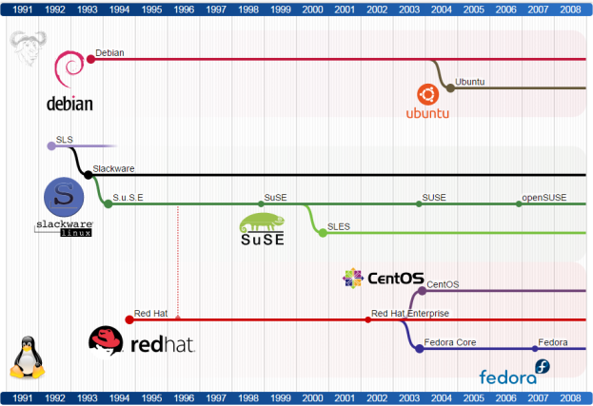
1.1. Tổng quan về Linux
Bài 01
Lược đồ các biến thể chính của Linux
Hệ điều hành Raspberry Pi là một hệ điều hành dựa trên Debian dành cho Raspberry Pi.

Slide 14
Bài 1.
Tìm hiểu về Linux
1.1. Tổng quan về Linux
1.2. Tính năng của Linux
1.3. HĐH Raspberry Pi

Slide 15
1.2. Tính năng của Linux
Bài 01
Tính năng của Hệ điều hành máy tính kiểu Linux
Phát hiện và chuẩn bị phần cứng
Khi hệ thống Linux khởi động (khi máy tính được bật), hãy kiểm tra các bộ phận của máy tính và tải phần mềm để truy cập thiết bị phần cứng.
Quản lý tiến trình
Hệ điều hành Linux phải theo dõi các tiến trình khác nhau đang chạy để xác định tiến trình nào có thể truy cập CPU, và đưa ra cách thay đổi trạng thái của tiến trình.
Quản lý bộ nhớ
Phân bổ RAM và không gian hoán đổi (bộ nhớ mở rộng) nếu ứng dụng cần. Hệ điều hành Linux xác định cách xử lý bộ nhớ được yêu cầu.

Slide 16
1.2. Tính năng của Linux
Bài 01
Tính năng của Hệ điều hành máy tính kiểu Linux
Cung cấp giao diện người dùng
Hệ điều hành sẽ cung cấp phương tiện truy cập vào hệ thống. Hệ thống Linux đầu tiên có thể truy cập được từ trình thông dịch dòng lệnh tên là Shell. Hiện nay, giao diện màn hình đồ họa đang là xu hướng.
Quản lý hệ thống tệp tin
Hệ điều hành Linux quản lý quyền sở hữu và quyền truy cập vào các tệp tin và thư mục khác nhau trong hệ thống tệp tin.
Cung cấp phương pháp xác thực và quản lý truy cập người dùng
Tạo tài khoản người dùng và thiết lập ranh giới giữa các người dùng là những tính năng cơ bản nhất của Linux. Tách tài khoản giữa người dùng và nhóm là nền tảng để người dùng có thể quản lý các tệp tin và tiến trình của mình.

Slide 17
1.2. Tính năng của Linux
Bài 01
Tính năng của Hệ điều hành máy tính kiểu Linux
Cung cấp tiện ích để quản lý
Linux cung cấp nhiều lệnh và màn hình đồ họa để thực hiện các tác vụ như thêm người dùng hoặc quản lý ổ đĩa, giám sát mạng, cài đặt phần mềm, duy trì và quản lý bảo mật máy tính.
Bắt đầu dịch vụ
Các tiến trình cung cấp các hệ thống và dịch vụ mạng khác nhau được thực thi trong nền, mỗi quy trình chờ đến lượt của mình. Nhiều loại dịch vụ khác nhau chạy trên Linux sẽ có cách khởi động và dừng khác nhau. Linux gồm một web blinder để hiển thị các trang web, và bản thân Linux có thể là một máy chủ để chuyển dẫn các trang web đến các hệ thống khác.
Cung cấp các công cụ lập trình
Linux cung cấp một loạt các tiện ích lập trình để tạo ứng dụng và thư viện nhằm triển khai các giao diện nâng cao.

Slide 18
1.2. Tính năng của Linux
Bài 01
Định nghĩa Mã nguồn mở của Tổ chức Sáng kiến Nguồn mở (OSI)
Mục đích chính của mã nguồn mở là cùng sử dụng mã nguồn, nhưng OSI cũng xác định các mục tiêu khác trong định nghĩa về mã nguồn mở. Các quy tắc được liệt kê dưới đây nhằm bảo vệ sự tự do và toàn vẹn của mã nguồn mở và tuân thủ các giấy phép mã nguồn mở.
Tái phân phối miễn phí
Mã nguồn
Công việc có nguồn gốc rõ ràng
Mã nguồn của tác giả có tính toàn vẹn
Không phân biệt các cá nhân hoặc nhóm người
Không phân biệt các nỗ lực
Cấp phát giấy phép
Giấy phép không được quy định cho một sản phẩm
Giấy phép không hạn chế phần mềm khác
Giấy phép phải trung lập về công nghệ

Slide 19
1.2. Tính năng của Linux
Bài 01
Cấu trúc hệ thống Linux
Người dùng
Shell & Lệnh
Trình biên dịch & Trình thông dịch
Thư viện hệ thống
Shell
Giao diện System Call tới Kernel
Tín hiệu
Xử lý đầu cuối
Ổcứng đầu cuối
Hệ thống tệp tin
Ổ đĩa & băng
Định thời CPU
Bộ nhớ ảo
Kernel
Giao diện Kernel tới phần cứng
Bộ điều khiển đầu cuối
Đầu cuối
Bộ điều khiển thiết bị
Đĩa & băng
Bộ điều khiển bộ nhớ
Bộ nhớ vật lý
Notes:
Chúng ta có thể trực tiếp nhìn thấy phần cứng ở dưới cùng và kernel ở trên cùng. Shell cũng ở trên cùng và người dùng có thể vận hành phần cứng thông qua các lệnh trên shell

Slide 20
1.2. Tính năng của Linux
Bài 01
Linux System Architecture
Kernel: Lõi của HĐH Linux
Quản lý Tiến trình/Bộ nhớ/Hệ thống tệp tin/Thiết bị
Khả năng khởi tạo và quản lý toàn bộ tài nguyên trên máy tính
Phần cứng
Linux
Kernel
Shell
Ứng dụng chương trình
Shell: Giao diện người dùng
Thông dịch lệnh, hàm lập trình.
Chương trình ứng dụng
Nhiều công cụ phát triển lập trình.
Công cụ soạn thảo văn bản, công cụ liên quan đến mạng, v.v.
Notes:
[Kernel]
Theo định nghĩa từ điển, kernel là lõi quan trọng nhất của hệ điều hành máy tính.
Bản thân Windows là một dịch vụ cơ bản vì cung cấp nhiều dịch vụ cơ bản cho tất cả các phần khác của hệ điều hành.
Kernel tải vào bộ nhớ khi Linux khởi động lần đầu tiên.
Tóm lại, màn hình tải xuất hiện khi bạn khởi động window là đang tải kernel.
Quản lý tài nguyên hệ thống của máy tính.
Vì kernel luôn nằm trong bộ nhớ chính, khi bạn mở Task Manager (Trình quản lý tác vụ) ngay sau khi khởi động window để xem tình trạng sử dụng bộ nhớ, hệ thống sẽ không hiển thị 0%.
Kernel của Linux bao gồm hơn 10.000 dòng ngôn ngữ C và 1000 dòng ngôn ngữ assembly, nên có tính khả chuyển cao, nghĩa là có khả năng thích ứng tốt
Tóm lại, kernel đơn thuần là một thành tố cần thiết để quản lý hiệu quả các tài nguyên phần cứng (đĩa cứng, bộ nhớ, v.v.). Tuy nói kernel quản lý tài nguyên hệ thống, nhưng chương trình vẫn phải các lệnh bất kỳ được thực thi để quản lý. Thông thường, việc thực thi các lệnh đó phần lớn là do người dùng nhập vào. Shell quyết định và giúp chúng ta xử lý dữ liệu người dùng nhập vào.
[Shell]
Một chương trình cung cấp giao diện để thực hiện nhiều chức năng và dịch vụ của hệ điều hành trên hệ điều hành.
Thông dịch giao diện giữa người dùng và HĐH Linux và ngôn ngữ lập trình Shell bằng một trình thông dịch lệnh Linux.
Nhận dữ liệu người dùng nhập vào thông qua thiết bị đầu cuối như bàn phím và thực thi nhiều chương trình hoặc lệnh.
Có nhiều shell khác nhau như sh (bon shell), assh, bash và csh (C shell).
Cửa sổ Cmd được window hỗ trợ cũng là một kiểu shell (CLI).
Nếu tôi muốn tạo ngẫu nhiên một JHShell để lập lệnh ls JHls, shell phải được lập trình để thực hiện lệnh ls hiện có. Có thể nói rằng shell hiện có cũng được lập theo cách nàyn.
Điều này khiến JHls trở thành một giao diện.

Slide 21
Bài 1.
Understanding Linux
1.1. Tổng quan về Linux
1.2. Tính năng của Linux
1.3. HĐH Raspberry Pi

Slide 22


1.3. HĐH Raspberry Pi
Bài 01
HĐH Raspberry Pi là gì?
HĐH Raspberry Pi là gì?
Raspbian là một hệ điều hành do Raspberry Pi Foundation phát triển dành riêng cho Raspberry Pi.
Được Raspberry Pi Foundation chính thức phát triển làm hệ điều hành chính cho dòng máy tính bảng đơn (SBC) Raspberry Pi kể từ năm 2015.
Hệ điều hành Raspberry Pi là một dự án độc lập được Mike Thompson và Peter Green phát triển.
Phiên bản đầu tiên được hoàn thiện vào tháng 6 năm 2012 và vẫn tiếp tục được phát triển.
Bên cạnh Raspbian, Pidora, Openelec, Raspabmc, và Risc là những hệ điều hành phân phối cho Raspberry Pi.
v
Mike Thompson
Notes:
Raspbian là một bo mạch phân phối được tích hợp trên Devian Linux từ Raspberry Pi Foundation do Raspberry Pi phát triển cho hệ điều hành Raspberry Pi chính thức. HĐH này là tùy chọn mặc định cho phần mềm cài đặt HĐH của Raspberry Pi, NOOBS và bao gồm cả tệp img. Nó thường được người dùng raspberry pi cài đặt.

Slide 23
1.3. HĐH Raspberry Pi
Bài 01
HĐH Raspberry Pi là gì?
HĐH Raspberry Pi là gì?
v
Hệ điều hành Raspberry Pi được tối ưu hóa cao cho dòng CPU ARM hiệu suất thấp Raspberry Pi.
Nó là một bản phân phối được tạo dựa trên Debian Linux và HĐH này là tùy chọn cơ bản của NOOBS, phần mềm cài đặt HĐH của Raspberry Pi và nó bao gồm tệp img.
Hệ điều hành Raspberry Pi đang được nhiều người dùng Raspberry Pi sử dụng và đây là một trong những hệ điều hành tiện lợi có thể sử dụng cho những người lần đầu sử dụng Raspberry Pi.

Slide 24
Bài 2.
Hướng dẫn lệnh hệ điều hành Raspberry Pi
2.1. Kết nối với hệ điều hành Raspberry Pi từ máy tính của bạn
2.2. Lệnh cơ bản
2.5. Các lệnh về Network
2.3. Các lệnh về Hệ thống tệp
2.6. Các lệnh về Người dùng & Quyền
2.4. Các lệnh về điều khiển hệ thống
2.7. Công cụ lập trình

Slide 25
2.1. Kết nối với hệ điều hành Raspberry Pi từ máy tính của bạn
Bài 02
Kết nối với hệ điều hành Raspberry Pi từ máy tính của bạn
Những gì chúng ta sẽ học trong bài này
Tìm hiểu một giải pháp dễ dàng để sử dụng Raspberry Pi.
Tìm hiểu cách sử dụng Raspberry Pi trên máy tính để bàn hoặc máy tính xách tay của bạn thay vì kết nối màn hình, bàn phím và chuột với Raspberry Pi mỗi khi bạn sử dụng.
Tìm hiểu cách điều khiển Raspberry Pi từ xa từ các thiết bị khác qua SSH (PuTTY).
Tìm hiểu cách làm việc trên Raspberry Pi từ màn hình đồ họa (môi trường giao diện người dùng đồ họa) bằng Máy tính mạng trực quan (VNC).

Slide 26
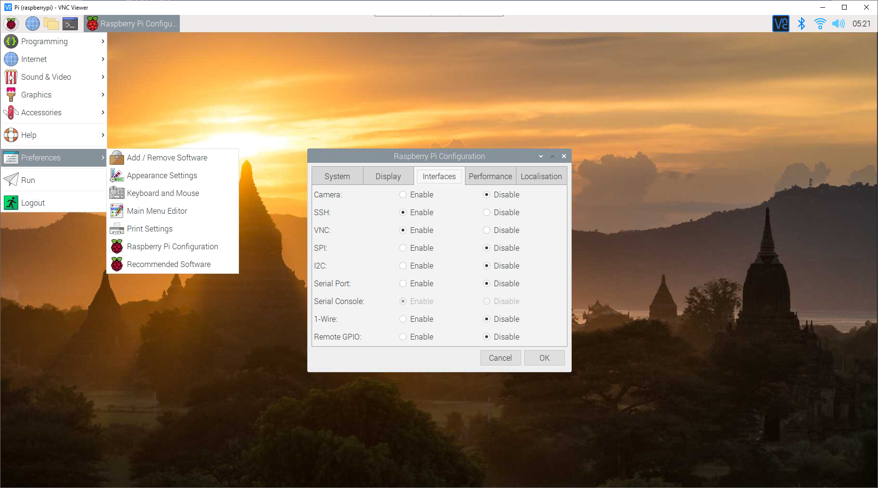
2.1. Kết nối với hệ điều hành Raspberry Pi từ máy tính của bạn
Bài 02
Sẵn sàng kết nối với Raspberry Pi OS
Thiết lập hệ điều hành Raspberry Pi với Raspberry Pi
Thiết lập Raspberry Pi bằng cách kết nối bàn phím và chuột.
Tìm hiểu một cách dễ dàng hơn để sử dụng nó từ PC của bạn thay vì điều khiển nó bằng Giao diện I/O (ví dụ: bàn phím, chuột…) được kết nối trực tiếp với Raspberry Pi.
Trong số một số cách để kết nối Raspberry Pi từ xa, chúng ta sẽ sử dụng SSH và VNC.
Để kích hoạt SSH và VNC,
Nhấp vào menu Raspberry Pi:
→ Chọn Tùy chọn
→ Chọn Giao diện cấu hình Raspberry Pi
→ Tick vào Enable trong SSH và VNC
Preferences
Interfaces
SSH: Enable
VNC: Enable
Raspberry Pi Configuration

Slide 27
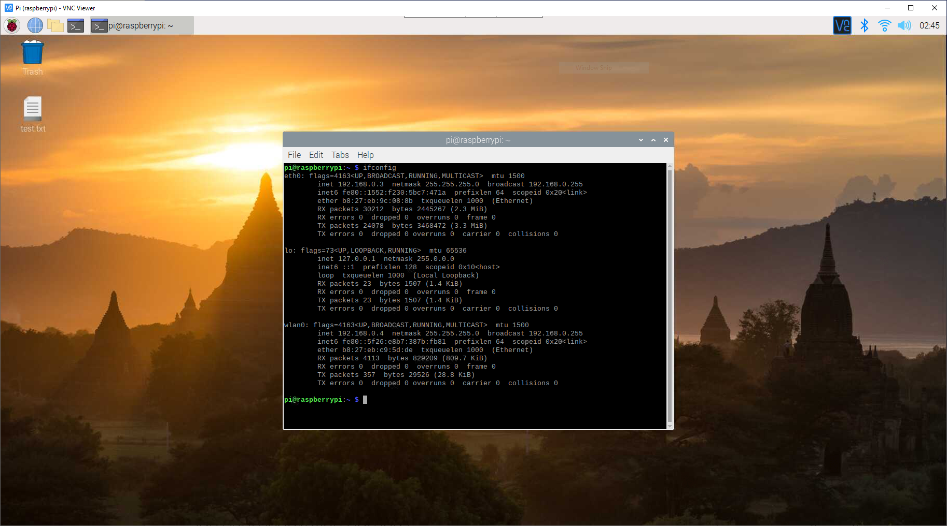
2.1. Kết nối với hệ điều hành Raspberry Pi từ máy tính của bạn
Bài 02
Sẵn sàng kết nối với Raspberry Pi OS
Thiết lập hệ điều hành Raspberry Pi với Raspberry Pi
Để kết nối Raspberry Pi với thiết bị khác, cần biết địa chỉ IP của Raspberry Pi.
Để tìm địa chỉ IP của Raspberry Pi, hãy mở cửa sổ đầu cuối và nhập ifconfig.
$ ifconfig
wlan0
GHI CHÚ
Ghi lại địa chỉ IP inet dưới wlan0 để sử dụng sau này.
Trong trường hợp thiết bị của bạn bị ngắt kết nối và bạn kết nối lại, địa chỉ IP có thể thay đổi. Trong trường hợp này, hãy chạy ifconfig để tìm địa chỉ IP.
Inet 192.168.0.5

Slide 28
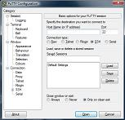
2.1. Kết nối với hệ điều hành Raspberry Pi từ máy tính của bạn
Bài 02
Điều khiển Raspberry Pi bằng PC Windows - Sử dụng PuTTY
Kết nối Raspberry Pi với PC Windows bằng PuTTY
Tìm hiểu cách điều khiển Raspberry Pi từ xa từ máy tính Windows và dễ dàng truyền tệp mà không cần kết nối trực tiếp bàn phím, chuột và màn hình với Raspberry Pi.
Có thể truy cập màn hình Raspberry Pi hoặc dòng lệnh của bạn từ bất kỳ đâu trong cùng một mạng bằng giao thức Secure Shell (SSH). Putty là cách tốt nhất để truy cập vào dòng lệnh. Nó được sử dụng rộng rãi như phần mềm SSH Client trong Windows.
Truy cập trang web chính thức của PuTTY https://www.putty.org/ trong PC Windows của bạn. Tìm "Tải xuống PuTTY" bên dưới và nhấp vào 'đây'.
v
Tải về PuTTY
PuTTY là một ứng dụng khách SSH và telnet, ban đầu được phát triển bởi Simon Tatham cho nền tảng Windows.
PuTTY là phần mềm nguồn mở có sẵn mã nguồn và được phát triển và hỗ trợ bởi một nhóm tình nguyện viên.
Bạn có thể tải về PuTTY here.

Slide 29
2.1. Kết nối với hệ điều hành Raspberry Pi từ máy tính của bạn
Bài 02
Điều khiển Raspberry Pi bằng PC Windows - Sử dụng PuTTY
Kết nối Raspberry Pi với PC Windows bằng PuTTY
Chọn phiên bản PuTTY theo Windows của bạn. (Tìm một trong MSI ('Windows Installer')
Nếu bạn không chắc chắn về hệ điều hành máy tính của mình, hãy chọn '64-bit x86' hoặc '32-bit x86' vì Windows chạy bộ xử lý x86 phổ biến. Nhấp vào tệp .msi theo phiên bản hệ điều hành máy tính của bạn.
Gói tập tin
Bạn có thể muốn một trong số này. Chúng bao gồm các phiên bản của tất cả các tiện ích PuTTY. You can want to a in this number. Chúng bao gồm các phiên bản của tất cả các tiện ích PuTTY. (Không chắc bạn muốn phiên bản 32-bit hay 64-bit? Hãy đọc mục FAQ entry.)
MSI (‘Windows Installer’)
64-bit x86: putty-64bit-0.76-installer.msi .(or by FTP). .(signature).
64-bit Arm: putty-64bit-0.76-installer.msi .(or by FTP). .(signature).
32-bit x86: putty-0.76-installer.msi .(or by FTP). .(signature).
Unix source archive
.tar.gz: putty-0.76.tar.gz .(or by FTP). .(signature).

Slide 30
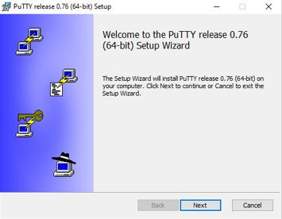
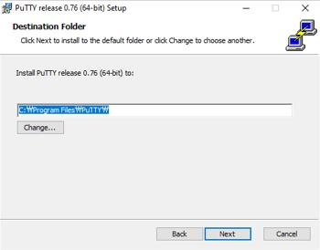
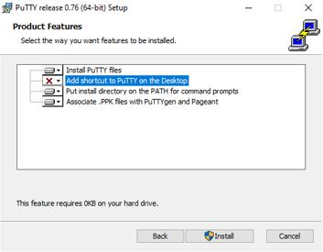
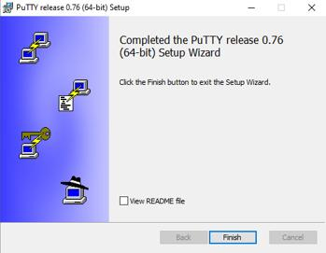
2.1. Kết nối với hệ điều hành Raspberry Pi từ máy tính của bạn
Bài 02
Điều khiển Raspberry Pi bằng PC Windows - Sử dụng PuTTY
Kết nối Raspberry Pi với PC Windows bằng PuTTY
Khi bạn thực thi tệp đã tải xuống, màn hình cài đặt PuTTY sau sẽ xuất hiện.
Để cài đặt PuTTY,
Ấn Next
Đặt vị trí thư mục (đường dẫn tệp) để cài đặt nó
Cài đặt sai khi kiểm tra tùy chọn
Ấn Next để kết thúc cài đặt
1
2
3
4

Slide 31
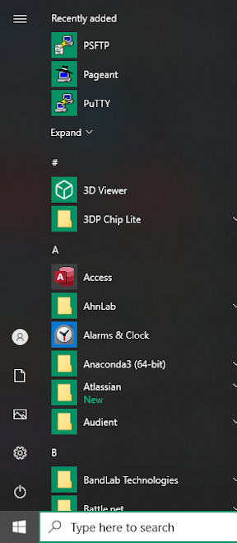
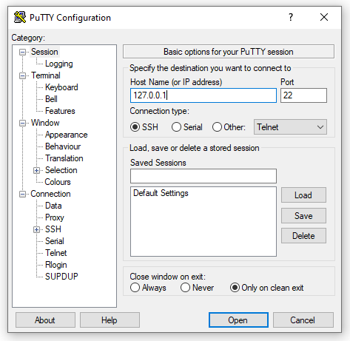
2.1. Kết nối với hệ điều hành Raspberry Pi từ máy tính của bạn
Bài 02
Điều khiển Raspberry Pi bằng PC Windows - Sử dụng PuTTY
Kết nối Raspberry Pi với PC Windows bằng PuTTY
Nhập địa chỉ Raspberry Pi vào Tên máy chủ và nhấp vào Mở. (※ Nhập địa chỉ inet của wlan0 mà bạn đã ghi chú. Tham khảo Trang 27.)
Khi PuTTY được cài đặt, bạn có thể tìm thấy PuTTY trong menu Bắt đầu. Nhấn vào nó để chạy.
PuTTY

Slide 32
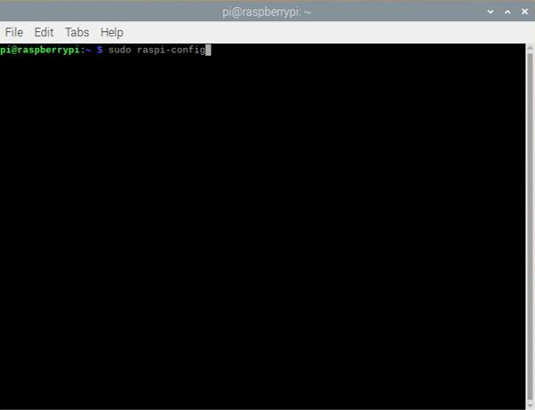
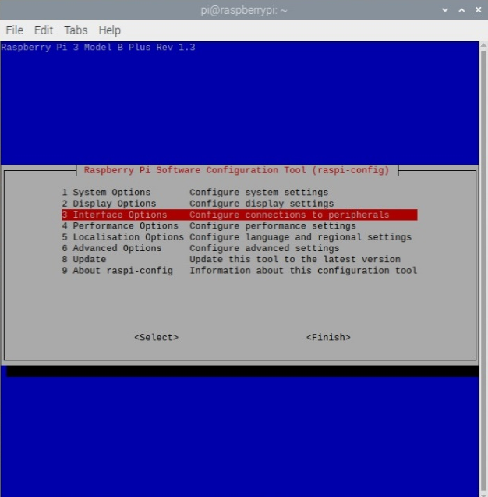
2.1. Kết nối với hệ điều hành Raspberry Pi từ máy tính của bạn
Bài 02
Điều khiển Raspberry Pi bằng PC Windows - Sử dụng PuTTY
Kết nối Raspberry Pi với PC Windows bằng PuTTY
Nếu thông báo Lỗi kết nối bị từ chối xuất hiện khi kết nối, hãy nhập sudo raspi-config trong thiết bị đầu cuối Raspberry Pi.
Chọn 3 Tùy chọn Giao diện.
Interface options Configure connections to peripherals
~$ sudo respi-config

Slide 33

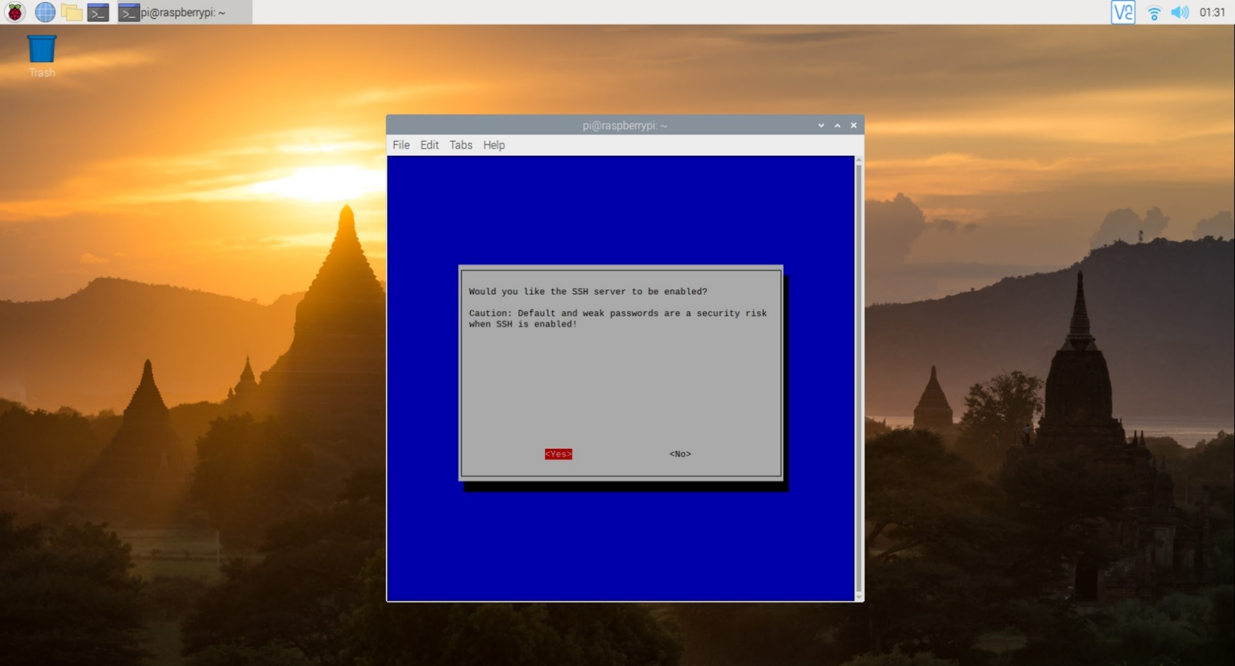

2.1. Kết nối với hệ điều hành Raspberry Pi từ máy tính của bạn
Bài 02
Điều khiển Raspberry Pi bằng PC Windows - Sử dụng PuTTY
Kết nối Raspberry Pi với PC Windows bằng PuTTY
Chọn SSH → Yes → Ok như sau
02 SSH Enable/disable remote command line access using SSH

Slide 34
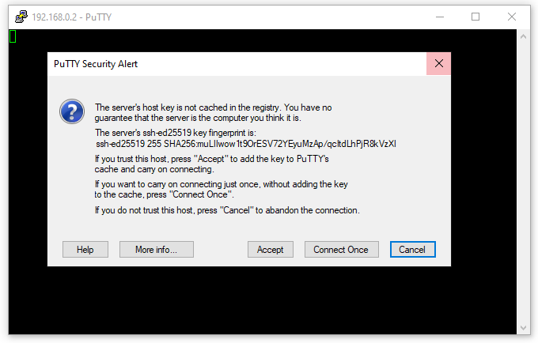
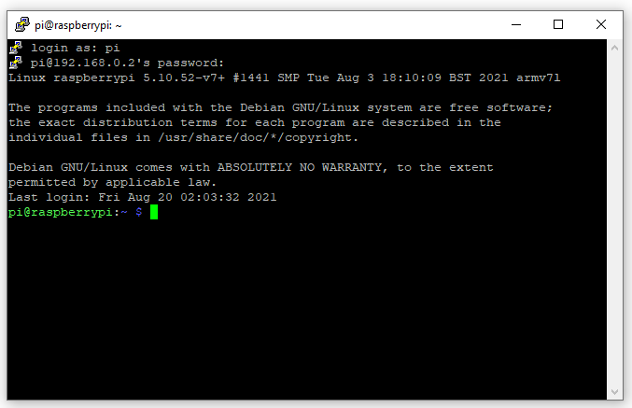
2.1. Kết nối với hệ điều hành Raspberry Pi từ máy tính của bạn
Bài 02
Điều khiển Raspberry Pi bằng PC Windows - Sử dụng PuTTY
Kết nối Raspberry Pi với PC Windows bằng PuTTY
Nhấn Accept
※ Thông báo “Khóa máy chủ của máy chủ không được lưu trong bộ nhớ cache trong kho lưu trữ…” là không cần thiết để hiểu. Bạn có thể bỏ qua nó và nhấp vào Accept.
Nhập pi để đăng nhập dưới dạng.
Đối với mật khẩu, hãy nhập mật khẩu bạn đã sử dụng khi cài đặt hệ điều hành Raspberry Pi. (Mặc dù bạn nhập mật khẩu nhưng nó không hiển thị.)
Nếu màn hình xuất hiện như bên dưới, Raspberry Pi đã được kết nối thành công với PC Windows của bạn.

Slide 35
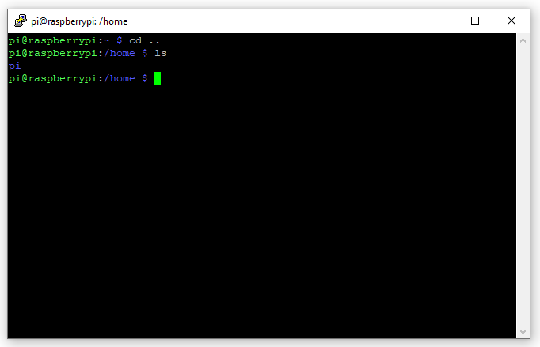
2.1. Kết nối với hệ điều hành Raspberry Pi từ máy tính của bạn
Bài 02
Điều khiển Raspberry Pi bằng PC Windows - Sử dụng PuTTY
Kết nối Raspberry Pi với PC Windows bằng PuTTY
Bạn có thể xác nhận Raspberry được kết nối thành công với thông báo xuất hiện trên màn hình.
Tên thư mục được gọi là pi tồn tại trong thư mục máy tính để bàn của Raspberry Pi, kết nối được thực hiện thành công.
$ cd ..
$ ls
pi

Slide 36
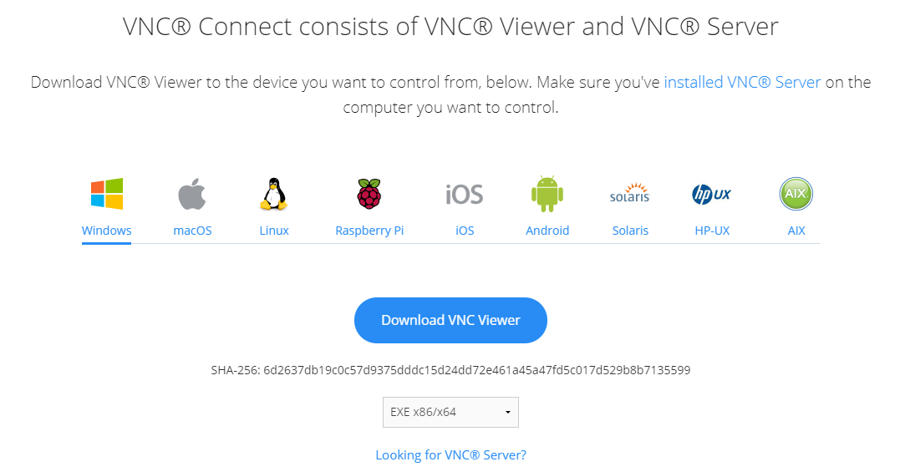
2.1. Kết nối với hệ điều hành Raspberry Pi từ máy tính của bạn
Bài 02
Điều khiển Raspberry Pi bằng PC Windows – Sử dụng VNC
Kết nối Raspberry Pi với PC Windows bằng VNC
Đối với những người mới sử dụng Linux, Giao diện người dùng đồ họa (GUI) sẽ hữu ích.
(※ GUI: bất kỳ cách trực quan nào để truy cập máy tính hoặc chương trình)
Virtual Network Computing (VNC) Viewer là một phương pháp dễ sử dụng để có quyền truy cập đầy đủ vào GUI trên bất kỳ máy nào bạn muốn kết nối.
Chúng tôi sẽ sử dụng RealVNC trong số nhiều Trình VNC khác nhau.
Để tải RealVNC Viewer, truy cập https://www.realvnc.com/en/connect/download/viewer. Sau khi chọn HĐH máy tính (Windows) muốn kết nối, nhấn Download VNC Viewer.

Slide 37
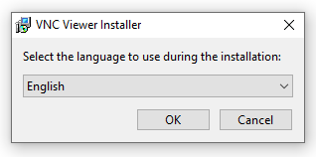
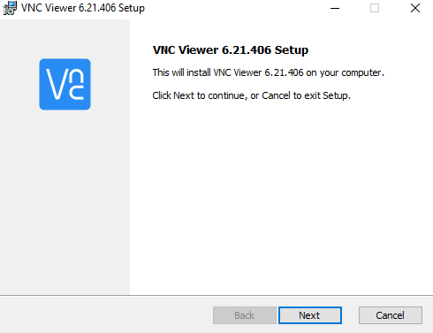
2.1. Kết nối với hệ điều hành Raspberry Pi từ máy tính của bạn
Bài 02
Điều khiển Raspberry Pi bằng PC Windows – Sử dụng VNC
Kết nối Raspberry Pi với PC Windows bằng VNC
Chọn ngôn ngữ và bấm OK.
Nhấn Next để thiết lập VNC Viewer.

Slide 38
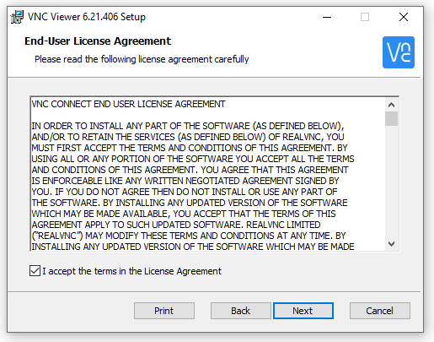
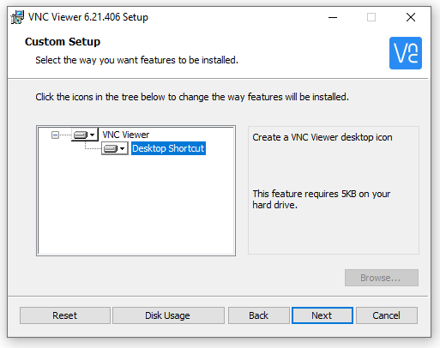
2.1. Kết nối với hệ điều hành Raspberry Pi từ máy tính của bạn
Bài 02
Điều khiển Raspberry Pi bằng PC Windows – Sử dụng VNC
Kết nối Raspberry Pi với PC Windows bằng VNC
Đánh dấu vào License Agreement và nhấp vào Next.
Để dễ dàng sử dụng, hãy tạo Desktop Shortcut. Bấm Next

Slide 39
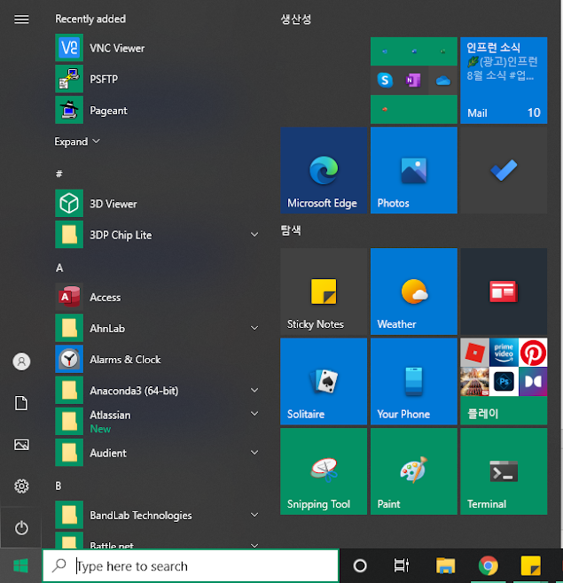


2.1. Kết nối với hệ điều hành Raspberry Pi từ máy tính của bạn
Bài 02
Điều khiển Raspberry Pi bằng PC Windows – Sử dụng VNC
Kết nối Raspberry Pi với PC Windows bằng VNC
Để thực thi từ lối tắt, hãy nhấp vào biểu tượng cửa sổ ở góc dưới cùng bên trái của Màn hình nền và nhấp vào VNC Viewer.
VNC Viewer

Slide 40
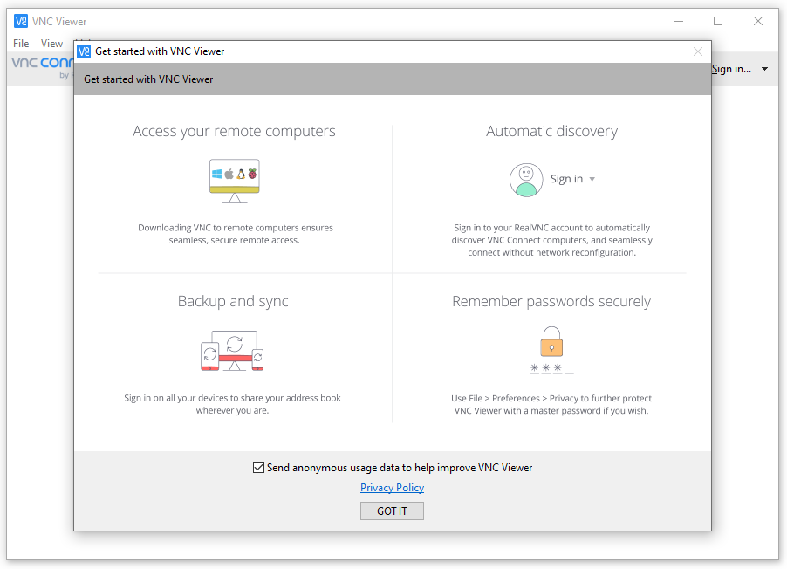
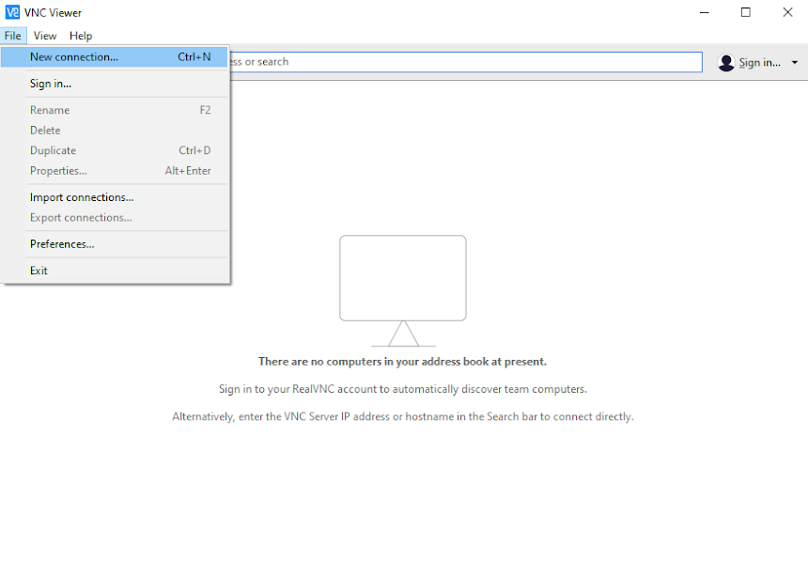
2.1. Kết nối với hệ điều hành Raspberry Pi từ máy tính của bạn
Bài 02
Điều khiển Raspberry Pi bằng PC Windows – Sử dụng VNC
Kết nối Raspberry Pi với PC Windows bằng VNC
Đánh dấu vào ô Gửi dữ liệu sử dụng ẩn danh …. và nhấp vào GOT IT.
Cuối cùng bạn đã truy cập được VNC Viewer. Vì chưa có máy tính nào được kết nối, hãy kết nối nó với PC. Mở menu Tệp và nhấp vào Kết nối mới.
New connection…
It doesn’t matter though you don’t check it.
Send anonymous usage data to help improve VNC Viewer

Slide 41
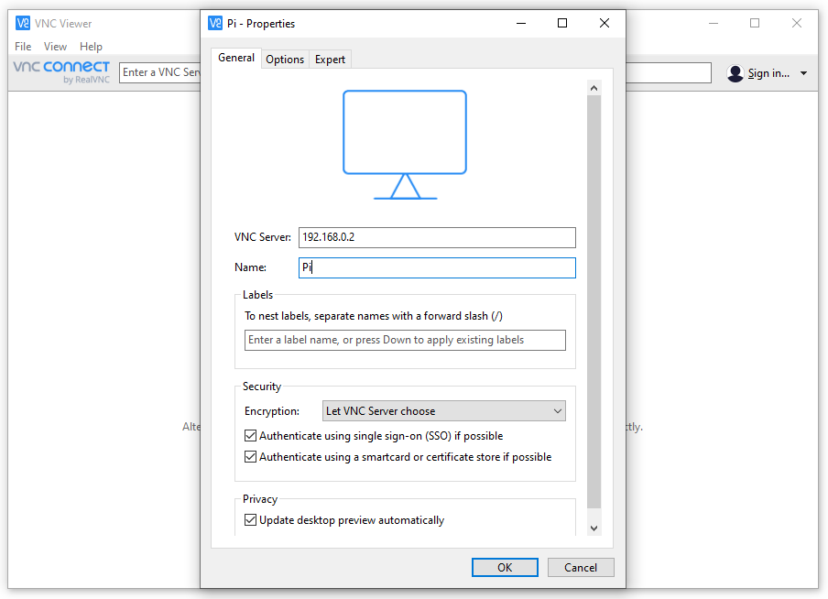
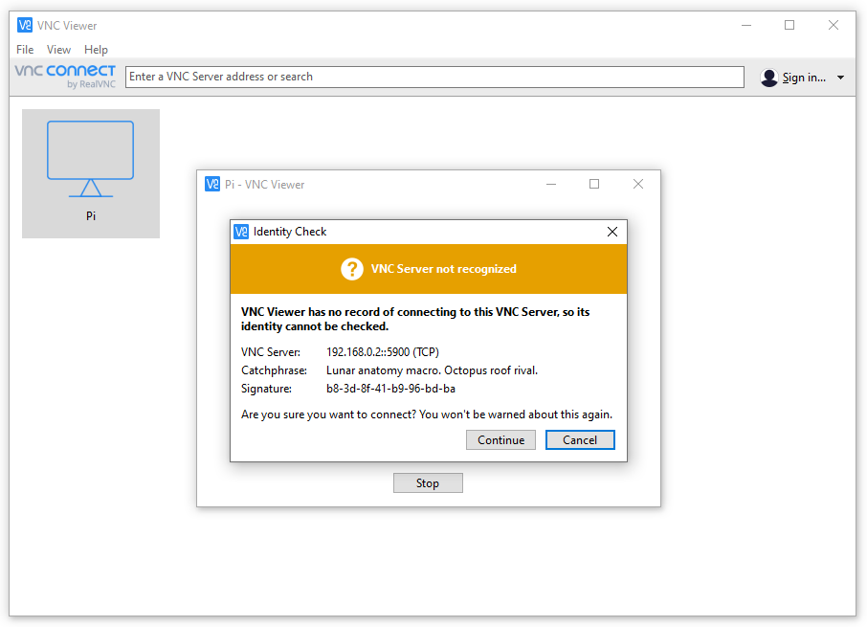
2.1. Kết nối với hệ điều hành Raspberry Pi từ máy tính của bạn
Bài 02
Điều khiển Raspberry Pi bằng PC Windows – Sử dụng VNC
Kết nối Raspberry Pi với PC Windows bằng VNC
VNC Server: Nhập địa chỉ IP của wlan0 được sử dụng để thiết lập lại Raspberry Pi. (※Tham khảo trang 27)
Đối với Tên, bạn có thể nhập bất cứ thứ gì bạn muốn, nhưng để thuận tiện, hãy đặt nó là Pi và nhấp vào OK.
Thông báo 'Máy chủ VNC không được nhận dạng' bật lên. Điều này đề cập rằng không có hồ sơ kết nối.
Nhấp vào Tiếp tục.
VCN Server 192.168.0.2
Name Pi

Slide 42
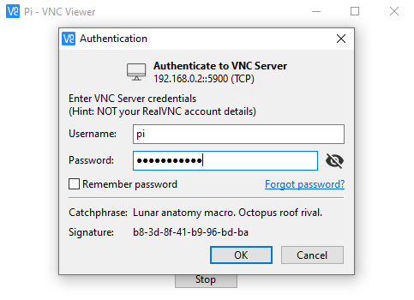
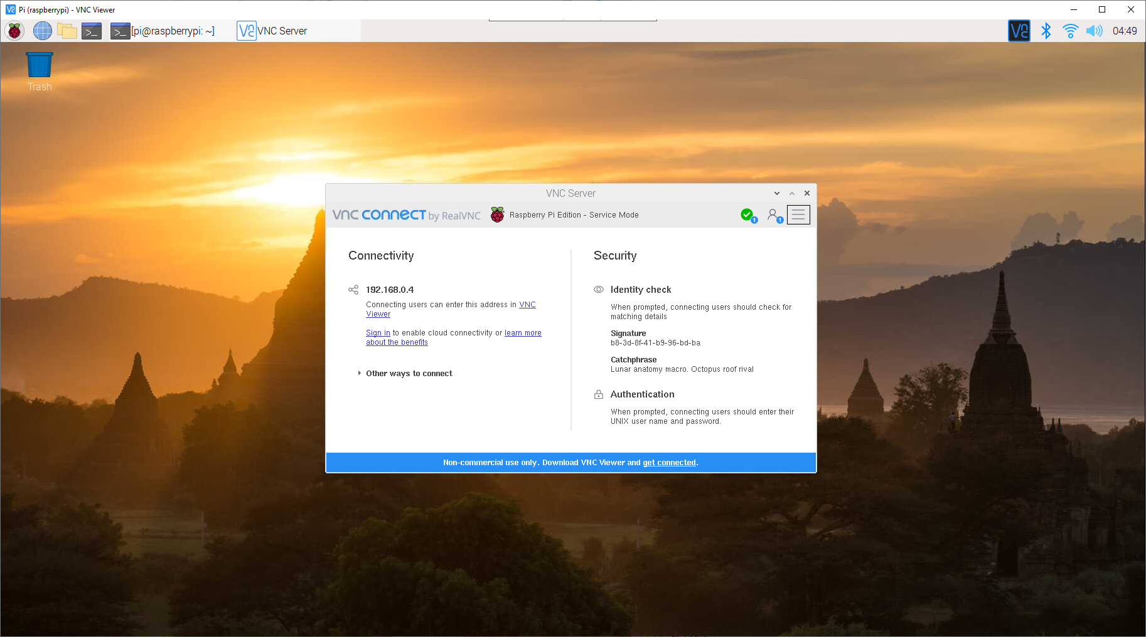
2.1. Kết nối với hệ điều hành Raspberry Pi từ máy tính của bạn
Bài 02
Điều khiển Raspberry Pi bằng PC Windows – Sử dụng VNC
Kết nối Raspberry Pi với PC Windows bằng VNC
Tên người dùng: pi
Mật khẩu: Nhập mật khẩu bạn đã sử dụng khi thiết lập Raspberry Pi.
Nhấn OK
Nếu Raspberry Pi được kết nối thành công với PC, màn hình PC của bạn sẽ hiển thị như bên dưới.
Đây là hệ điều hành Raspberry Pi giống với hệ điều hành bạn đã kiểm tra trên màn hình của Raspberry Pi mà bạn đã kết nối trước đó.

Slide 43
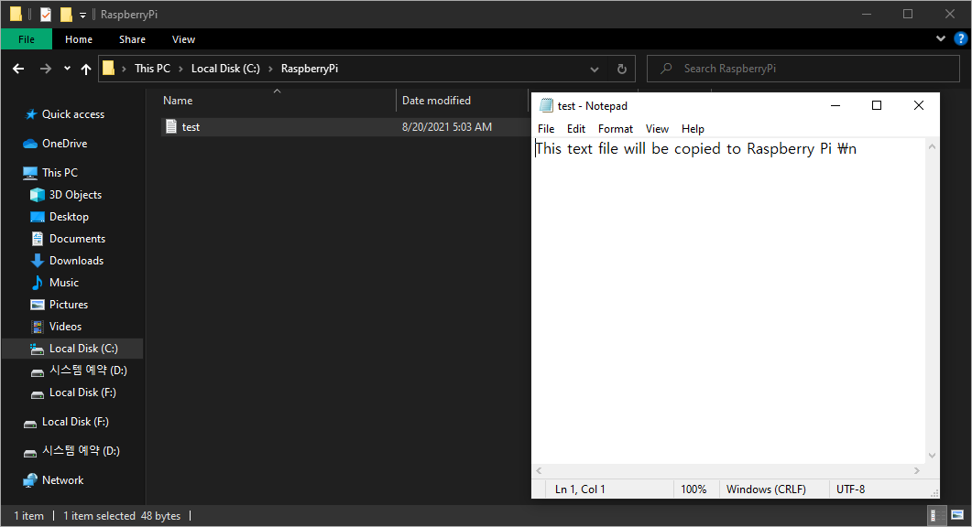
2.1. Kết nối với hệ điều hành Raspberry Pi từ máy tính của bạn
Bài 02
Điều khiển Raspberry Pi bằng PC Windows – Sử dụng VNC
Gửi tệp từ Windows sang Raspberry Pi bằng VNC
Tìm hiểu cách gửi tệp tới Raspberry Pi từ PC Windows bằng VNC.
This PC > Local Disk(C) > RaspberryPi
Tạo thư mục ‘RaspberryPi’ ở vị trí mong muốn trong PC Windows của bạn (This PC) để quản lý tệp dễ dàng.
Tạo tệp txt dưới dạng 'kiểm tra'
Lư nó vào đúng vị trí.
1
2
3
test
This text file will be copied to Raspberry Pi ₩n

Slide 44
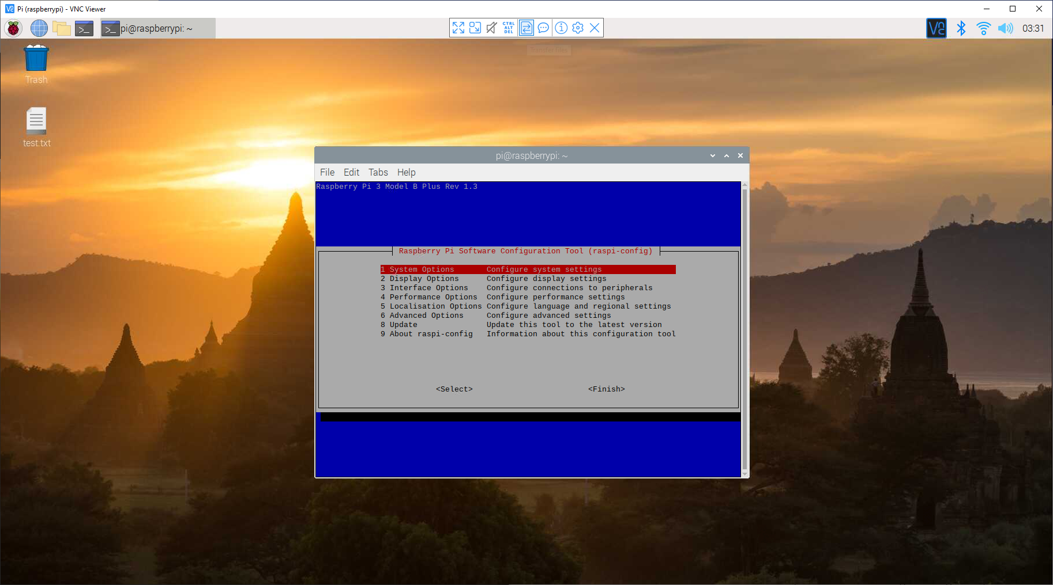
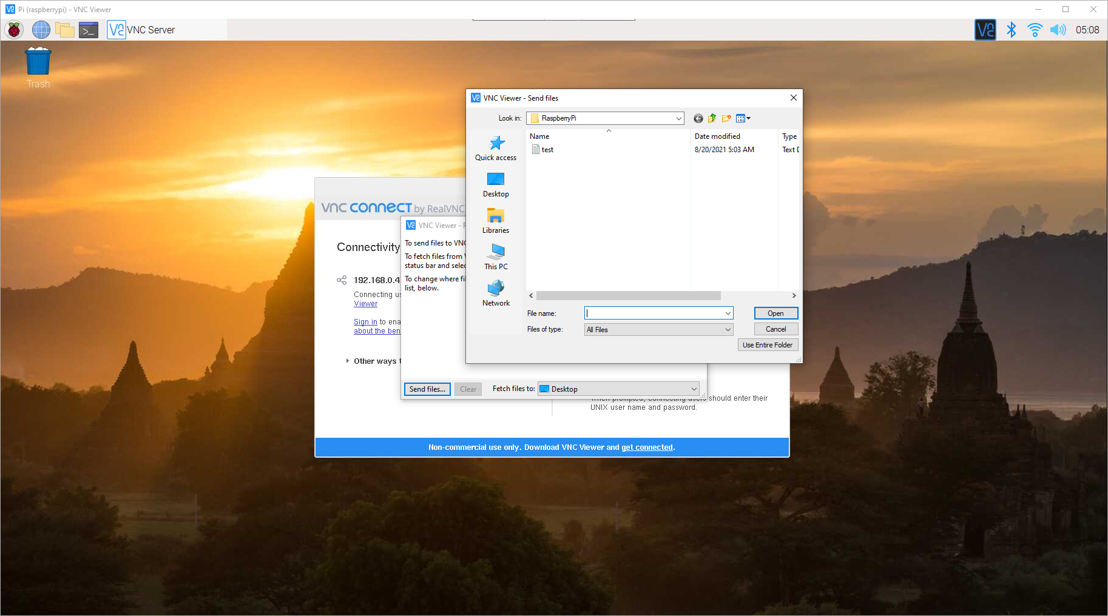
2.1. Kết nối với hệ điều hành Raspberry Pi từ máy tính của bạn
Bài 02
Điều khiển Raspberry Pi bằng PC Windows – Sử dụng VNC
Gửi tệp từ Windows sang Raspberry Pi bằng VNC
Tìm hiểu cách gửi tệp tới Raspberry Pi từ PC Windows bằng VNC.
4
Ở đầu màn hình Desktop của Raspberry Pi, menu xuất hiện như bên dưới. Di chuột qua nó để menu thả xuống. Nhấp vào biểu tượng Truyền tệp.
Chỉ định Tìm nạp tệp vào Desktop để bàn và nhấp vào Gửi tệp.
Chọn tệp thử nghiệm bạn muốn gửi và nhấp vào Mở.
6
RaspberryPi
test
5
Send files…

Slide 45
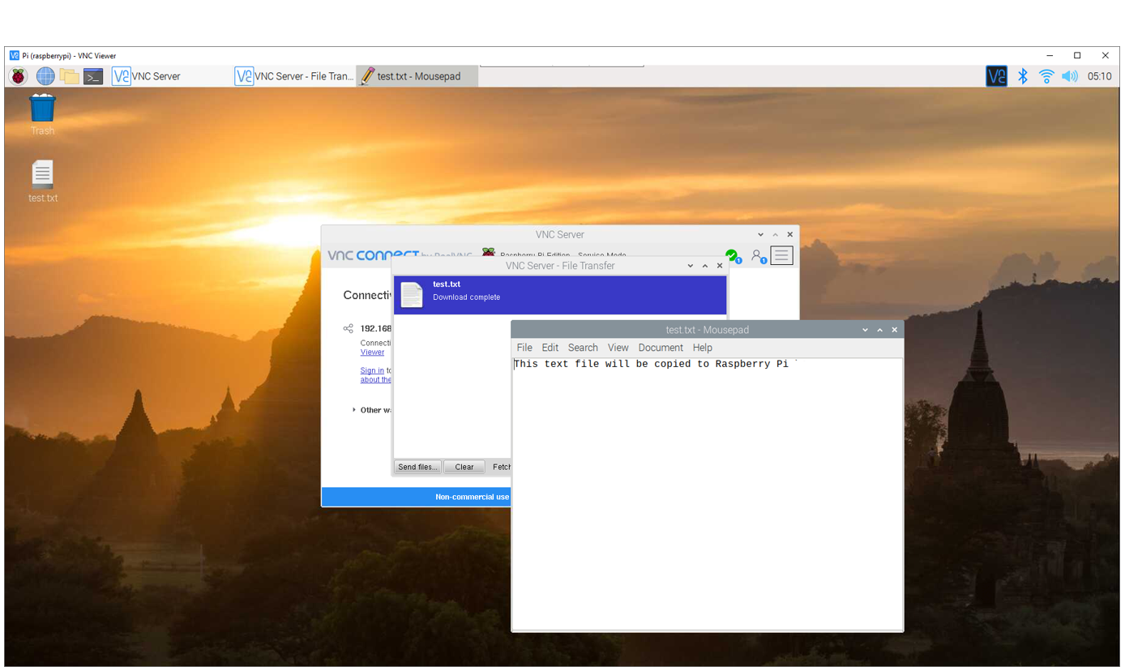
2.1. Kết nối với hệ điều hành Raspberry Pi từ máy tính của bạn
Bài 02
Sử dụng Raspberry Pi với PC Windows
Gửi tệp từ Windows sang Raspberry Pi bằng VNC
Bằng cách nhấp vào Mở, VNC chạy Truyền tệp và bạn có thể thấy tệp 'kiểm tra' hiện có trong màn hình máy tính để bàn của Raspberry Pi.
Nhấp đúp vào tệp để mở.
test.txt
Download complete
7
8
This text file will be copied to Raspberry Pi

Slide 46
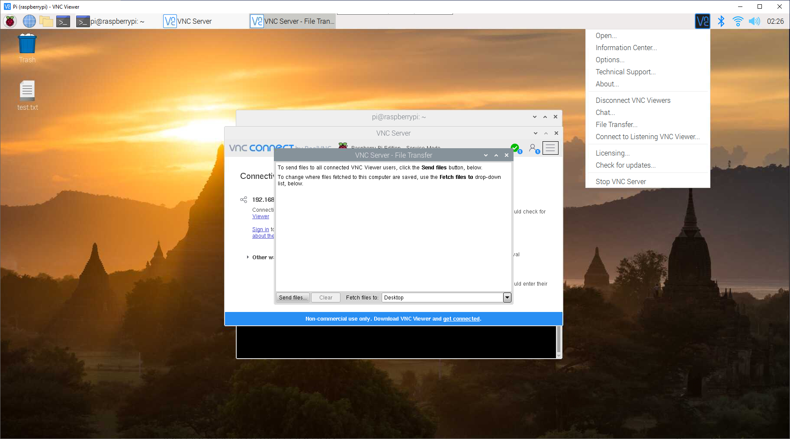
2.1. Kết nối với hệ điều hành Raspberry Pi từ máy tính của bạn
Bài 02
Sử dụng Raspberry Pi với PC Windows
Gửi tệp từ Windows sang Raspberry Pi bằng VNC
1
Lần này, hãy gửi ngược lại tệp từ Raspberry Pi sang Windows.
Nhấp chuột phải vào biểu tượng VNC ở trên cùng bên phải và menu thả xuống xuất hiện. Nhấp vào Truyền tệp.
Đặt Tìm nạp tệp thành Desktop.
Nhấn Gửi tệp.
2
File Transfer…
4
3
Send files…
Desktop

Slide 47
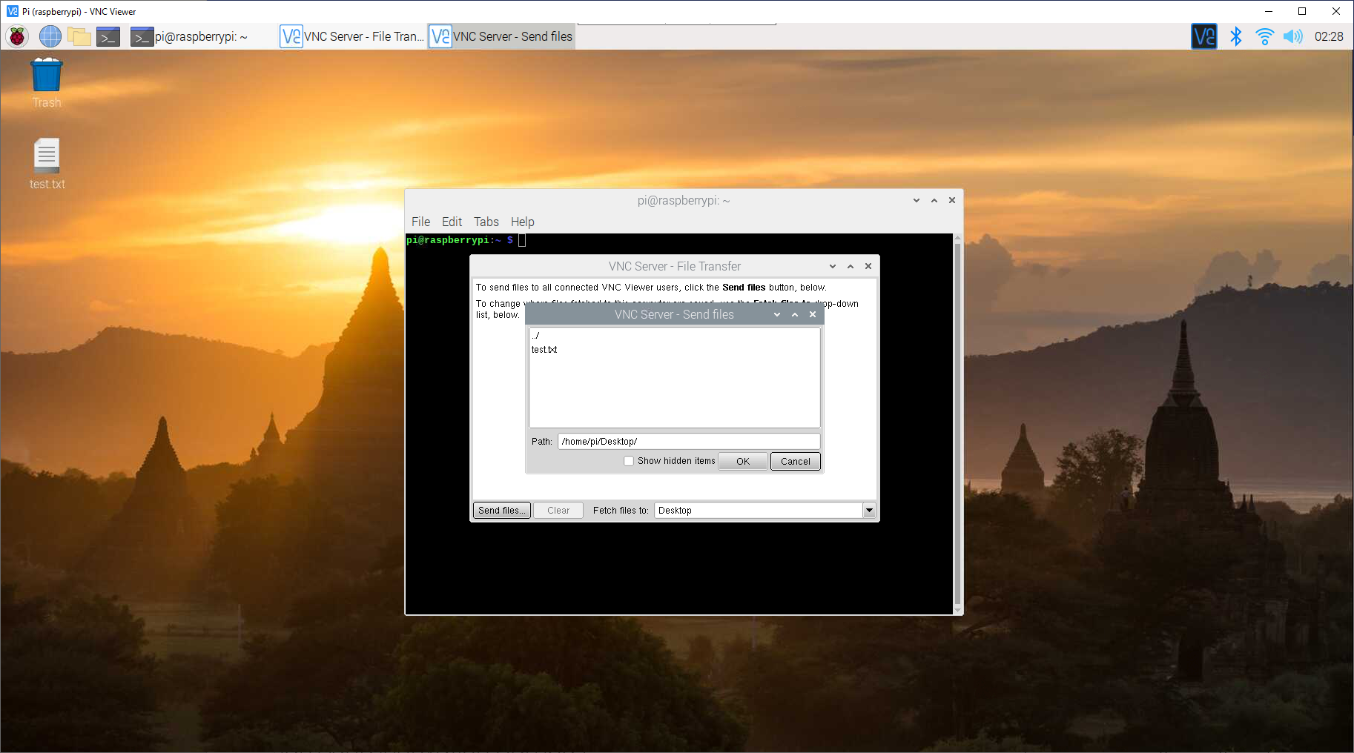
2.1. Kết nối với hệ điều hành Raspberry Pi từ máy tính của bạn
Bài 02
Sử dụng Raspberry Pi với PC Windows
Gửi tệp từ Windows sang Raspberry Pi bằng VNC
Bạn có thể thấy tệp test.txt được gửi từ /home/pi/Desktop. Chọn tệp và nhấn OK.
Vào Windows Desktop của PC, bạn có thể thấy tệp test.txt tồn tại.
7
Test. txt
Path: /home/pi/Desktop
6
OK

Slide 48
Bài 2.
Hướng dẫn lệnh Raspberry Pi OS
2.1. Kết nối với hệ điều hành Raspberry Pi từ máy tính của bạn
2.2. Lệnh cơ bản
2.5. Các lệnh về Network
2.3. Các lệnh về Hệ thống tệp
2.6. Các lệnh về Người dùng & Quyền
2.4. Các lệnh về điều khiển hệ thống
2.7. Công cụ lập trình

Slide 49
2.2. Lệnh cơ bản
Bài 02
Lệnh cơ bản
Mục đích của bài này như sau:
Tìm hiểu bash shell và cấu trúc dòng lệnh
Tìm hiểu đường dẫn thường được sử dụng cho lệnh
Tìm hiểu các lệnh được sử dụng để cài đặt và quản lý các gói
Tìm hiểu các thư mục và các lệnh Linux cơ bản được sử dụng hữu ích
Tìm hiểu bash shell và kiểm tra các chức năng hữu ích của bash shell
Tìm hiểu và sử dụng các lệnh tìm kiếm, đồng thời kiểm tra các biểu thức chính quy của Linux để tìm kiếm
Tìm hiểu và sử dụng các lệnh nén

Slide 50
2.2. Lệnh cơ bản
Bài 02
Bash Shell
Bash Shell là gì?
Bash shell là shell cơ bản của hệ điều hành Raspberry Pi.
Shell là một trình thông dịch dòng lệnh, nghĩa là nó là một chương trình nhận đầu vào văn bản và thực thi các lệnh trên hệ thống (nhân).
Có rất nhiều shell được sử dụng phổ biến như Bourne Shell, C Shell, Korn Shell. Chúng ta sẽ tìm hiểu về các Lệnh Linux với Bash Shell.
Bash Shell (Bourne Again Shell) là shell được sửa đổi từ Bourne Shell và Bash Shell, được sử dụng rộng rãi cho Linux.
Lợi thế của Bash Shell:
Chức năng tự động hoàn thành lệnh bằng Tab
Chức năng lịch sử dòng lệnh
Chức năng bí danh
Phím tắt chỉnh sửa dòng

Slide 51
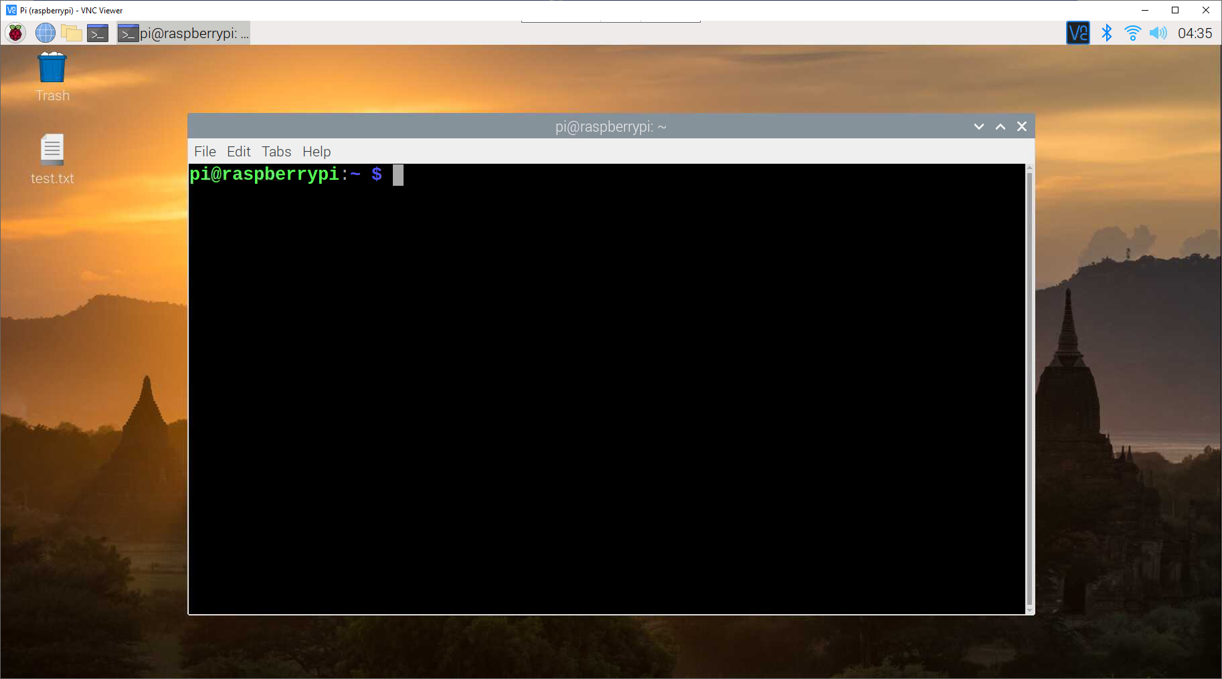
2.2. Lệnh cơ bản
Bài 02
Cấu trúc của dòng lệnh
Lời nhắc
Thư mục cơ bản
Dấu hiệu chờ người dùng nhập lệnh.
Bash shell: $
Quản trị hệ thống : #
Thư mục mặc định của cửa sổ đầu cuối là thư mục nhà (Đăng nhập) của người dùng.
pi@raspberrypi:~ $
pi : Tên tài khoản người dùng
raspberrypi : Tên máy chủ
~ : Thư mục chính của người dùng
$ : dấu nhắc bash shell
Your command will start from here

Slide 52
2.2. Lệnh cơ bản
Bài 02
Lệnh Linux
Cách chỉnh sửa dòng lệnh
Nhập lệnh sau dấu nhắc.
Xóa ký tự: Sử dụng nút Backspace hoặc Delete.
Xóa từ: Ctrl + w, các từ cách nhau bởi khoảng trắng.
Xóa câu: Ctrl + u
Cấu trúc của một lệnh
Cấu trúc lệnh Linux
Mẫu | Lệnh [Option] [Arguments . . .]
Các lệnh | Có hàng trăm lệnh khác nhau mà người dùng nhập để sử dụng Linux, bao gồm data, man, ls, cp, mv, v.v.
Tùy chọn | Bạn có thể sử dụng các tùy chọn để chọn chi tiết của lệnh. Các tùy chọn là một tính năng quan trọng để làm phong phú thêm chức năng của Linux và chúng có thể tồn tại hoặc không tồn tại tùy thuộc vào lệnh. Các tùy chọn bao gồm chữ thường hoặc chữ hoa bắt đầu bằng dấu -. Bạn nên tham khảo hướng dẫn của lệnh để xem nó có những tùy chọn nào và chức năng của nó là gì.
Tranh luận | Đối số là các giá trị được truyền cho lệnh, thường sử dụng tên tệp hoặc thư mục. Đối số có thể không tồn tại tùy thuộc vào lệnh và các đối số cần thiết cho mỗi lệnh là khác nhau, vì vậy bạn nên tham khảo hướng dẫn.

Slide 53
2.2. Lệnh cơ bản
Bài 02
Đường dẫn
Vị trí của một tệp hoặc thư mục cụ thể trong hệ thống phân cấp thư mục trong hệ thống tệp.
Sử dụng dấu gạch chéo (/) để phân tách từng đường dẫn trong tên đường dẫn.
Dấu gạch chéo (/) đầu tiên trong "/usr/bin/ls" đại diện cho thư mục gốc.
Dấu gạch chéo (/) ở giữa tên thư mục và tên tệp riêng biệt.
Có hai loại đường dẫn: đường dẫn tuyệt đối và đường dẫn tương đối.
Trong Windows, nếu bạn nhập thuộc tính thư mục, bạn có thể kiểm tra đường dẫn như trong cửa sổ bên phải.

Slide 54
2.2. Lệnh cơ bản
Bài 02
Tên đường dẫn tuyệt đối
Luôn bắt đầu tại thư mục gốc (/).
Hiển thị tên của tất cả các thư mục trung gian di chuyển đến vị trí của tệp hoặc thư mục cụ thể.
Các tên đường dẫn tuyệt đối trỏ đến một vị trí cụ thể luôn giống nhau.
Tên đường dẫn tương đối
Bắt đầu dựa trên thư mục hiện tại.
Bắt đầu bằng ký tự khác /.
Nếu bạn chuyển xuống thư mục con dựa trên thư mục hiện tại, chỉ cần thêm tên của thư mục con.
Thêm .. để chuyển đến thư mục mẹ dựa trên thư mục hiện tại.
Tên đường dẫn tương đối phụ thuộc vào vị trí của thư mục hiện tại.

Slide 55
2.2. Lệnh cơ bản
Bài 02
Làm quen với tên đường dẫn
/
bin
etc
user
home
boot
vmlinuz
Is
host
bin
lib
pi
vmlinuz
download
home
Danh mục
vmlinuz
Tệp
vmlinuz
Liên kết tượng trưng

Slide 56
2.2. Lệnh cơ bản
Bài 02
Khi thư mục làm việc hiện tại là số pi (đối với Slide 51)
Tên đường dẫn tuyệt đối của pi-> /home/pi
Tên đường dẫn tuyệt đối của 'tải xuống' trong pi-> /home/pi/download
Tên đường dẫn tương đối cho “download"->download hoặc ./download
Tên đường dẫn tương đối của tệp máy chủ-> ../../etc/hosts
Quy ước đặt tên
Dấu gạch chéo (/) không được phép trong tên tệp và thư mục-> vì (/) được sử dụng làm dấu phân cách trong tên đường dẫn.
Chỉ sử dụng các ký tự chữ và số, dấu gạch dưới (-), dấu gạch dưới (_) và dấu chấm (.) cho tên tệp và thư mục.
Không bao gồm các ký tự khoảng trắng, *, |, “,”, @, #, $,%, ^, &, v.v. trong tên tệp và thư mục.
Phân biệt giữa chữ hoa và chữ thường.
Nếu tên của tệp và thư mục bắt đầu bằng '.', chúng được coi là tệp ẩn.

Slide 57
2.2. Lệnh cơ bản
Bài 02
Cài đặt và quản lý gói
apt-get(Công cụ đóng gói nâng cao)
Khi cài đặt một chương trình mới trong Windows, bạn có thể dễ dàng tải xuống tệp cài đặt từ Internet để cài đặt và nếu không cần thiết, bạn có thể xóa tệp đó thông qua trình quản lý cài đặt trong bảng điều khiển.
Công việc tương tự có thể được thực hiện ngay cả trong Raspberry Pi OS thông qua lệnh apt-get.
apt-get là một công cụ lệnh quản lý gói được sử dụng trong Linux dựa trên Debian.
Vì Raspberry Pi OS dựa trên Debian Linux, lệnh apt-get có thể được sử dụng như nhau.
apt-get yêu cầu quyền root.

Slide 58
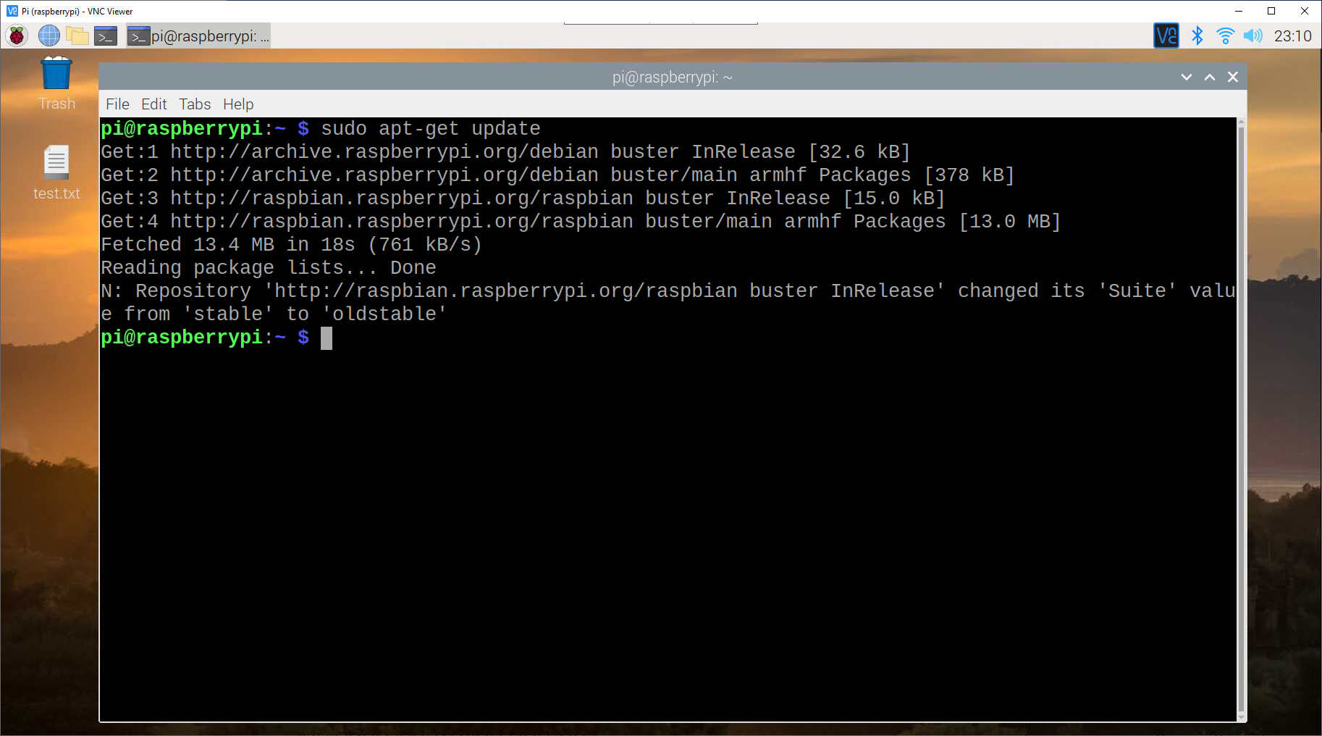
2.2. Lệnh cơ bản
Bài 02
Cài đặt và quản lý gói
Cập nhật gói thông tin
Lấy thông tin của gói cần cập nhật ở vị trí lưu trữ trong tệp /etc/apt/sources.list.
Chỉ cập nhật thông tin của gói cần nâng cấp.
Các gói đã cài đặt không được nâng cấp ngay lập tức.
Sudo apt-get update

Slide 59
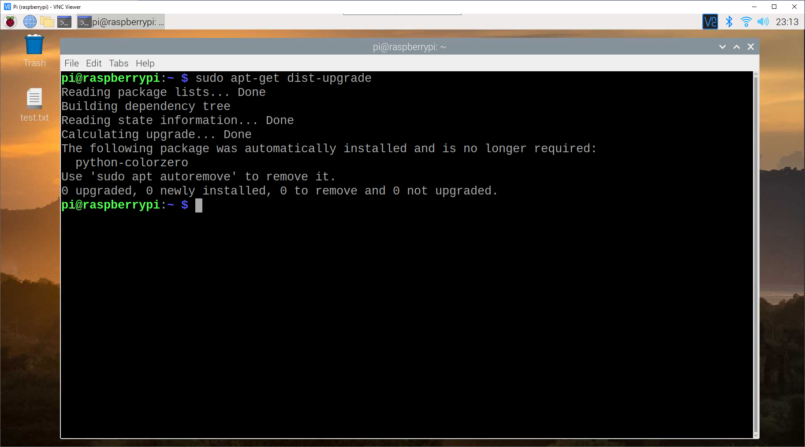
2.2. Lệnh cơ bản
Bài 02
Cài đặt và quản lý gói
Cài đặt toàn bộ Gói
Cài đặt các gói thu được bằng cách sử dụng lệnh cập nhật apt-get trong HĐH Raspberry Pi.
Mặc dù lệnh nâng cấp apt-get cũng là lệnh cài đặt các gói nhưng nó không kiểm tra sự phụ thuộc giữa các gói.
Do đó, nếu có thể, hãy cài đặt gói bằng lệnh sudo apt-get dist-upgrade.
Sudo apt-get dist-upgrade

Slide 60
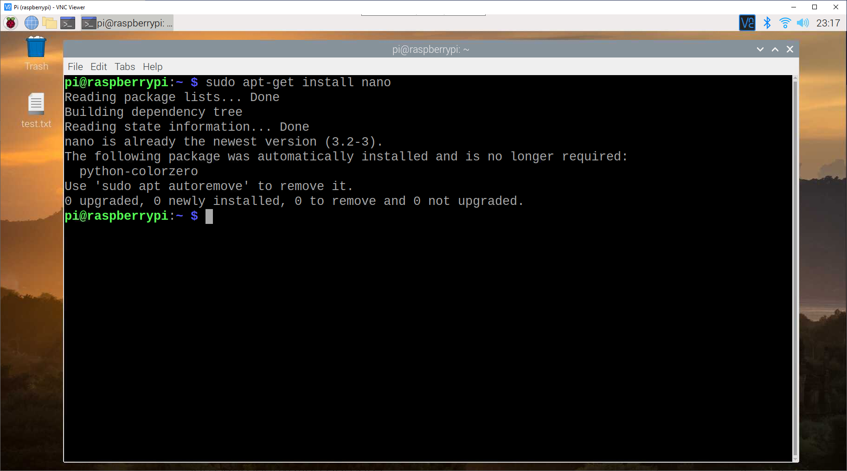
2.2. Lệnh cơ bản
Bài 02
Cài đặt và quản lý gói
Cài đặt Gói
Sử dụng cùng với sudo apt-get install <tên gói> và cài đặt gói được chỉ định trong tên gói.
cài đặt apt-get chỉ cài đặt gói thuộc về tên gói được chỉ định.
Ví dụ: hãy thử cài đặt trình soạn thảo văn bản có tên là nano. Nhưng vì nó đã được cài đặt sẵn nên bạn có thể tích vào cụm từ ‘already the latest’.
Sudo apt-get install nano

Slide 61
2.2. Lệnh cơ bản
Bài 02
Cài đặt và quản lý gói
Xóa Gói
Sử dụng cùng với sudo apt-get remove <tên gói> và xóa gói được chỉ định trong tên gói.
Để xóa tất cả, ngay cả tệp cài đặt của gói, bạn có thể xóa tất cả thông tin cài đặt bằng cách sử dụng sudo apt-get –purge remove <tên gói>.
Nó được sử dụng trong trường hợp không gian lưu trữ cực kỳ nhỏ hoặc trong trường hợp cần cài đặt lại gói do vấn đề phụ thuộc gây ra bởi sự khác biệt trong các phiên bản.

Slide 62
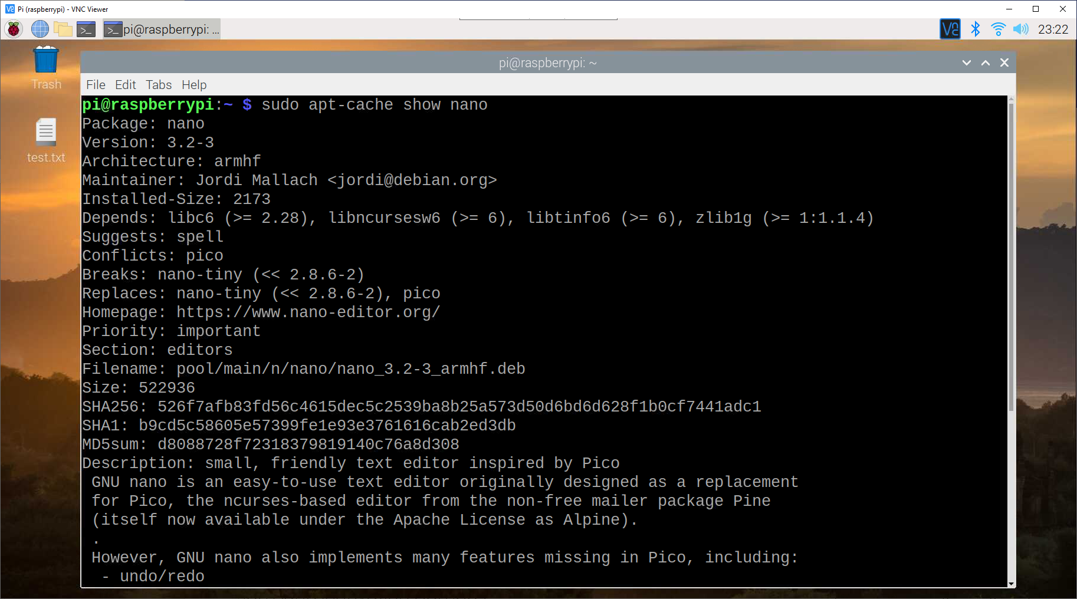
2.2. Lệnh cơ bản
Bài 02
Cài đặt và quản lý gói
Xem thông tin Gói
Sử dụng cùng với sudo apt-cache show <tên gói> và có thể kiểm tra thông tin gói được chỉ định trong <tên gói>.
Sudo cache show nano

Slide 63
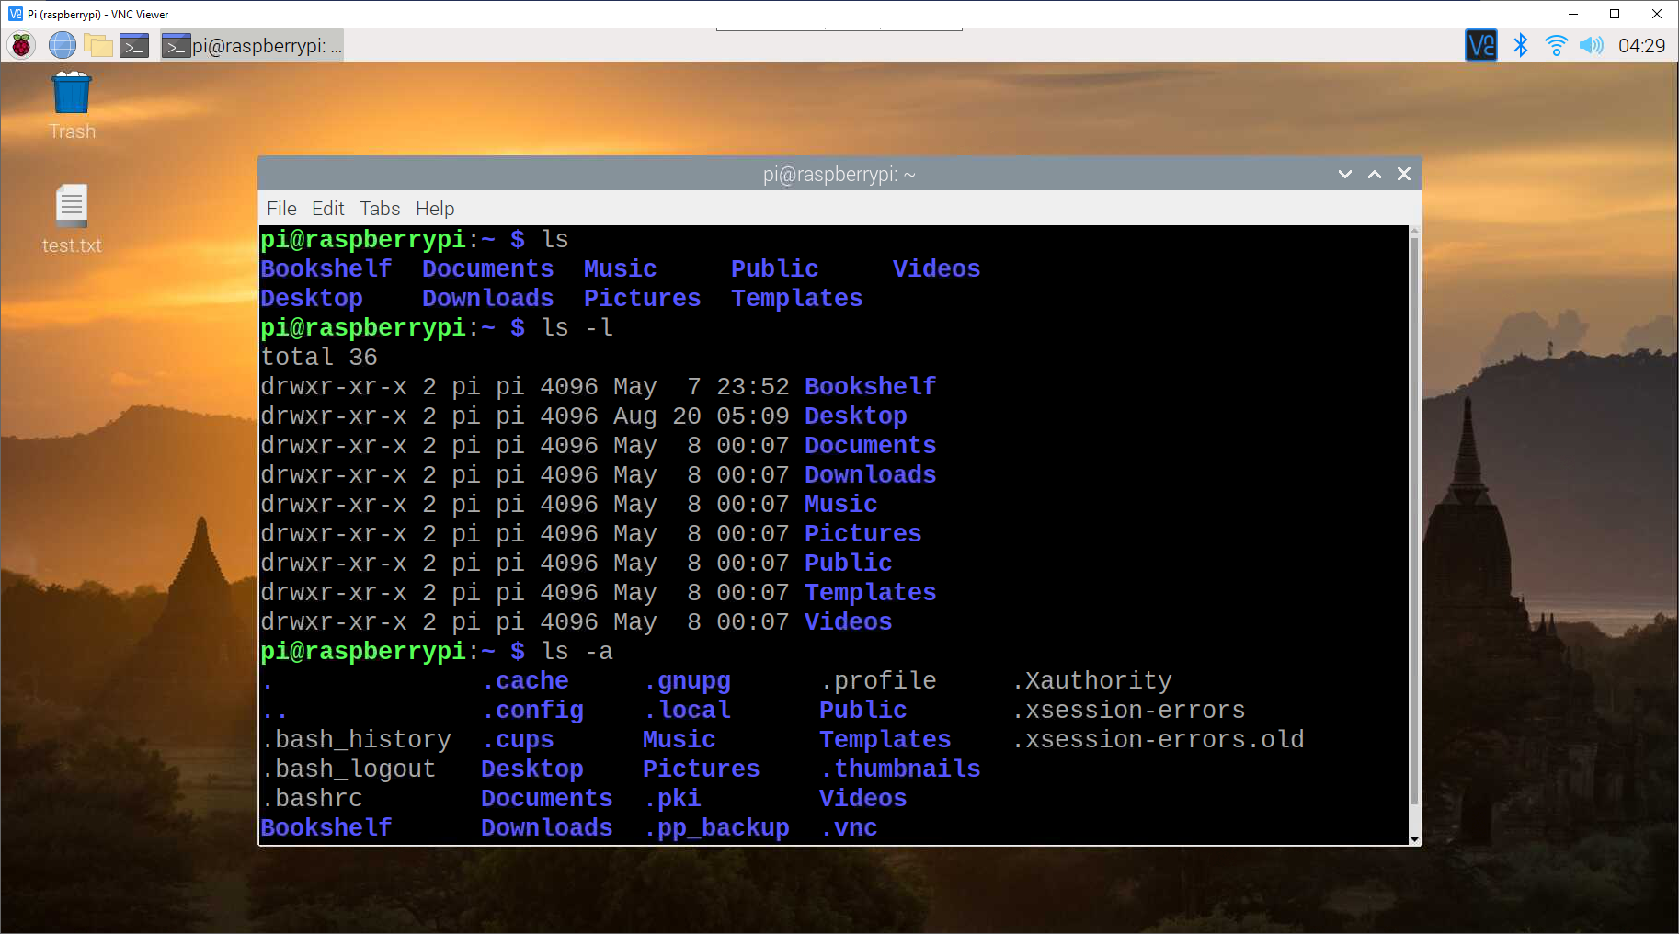
2.2. Lệnh cơ bản
Bài 02
Lệnh hệ thống tệp
ls
Lệnh hiển thị danh sách tệp và thư mục.
Bằng cách thêm tùy chọn phía sau lệnh, các chức năng được phân đoạn có thể được sử dụng nhưng đối với tùy chọn, nó được sử dụng ở dạng –option.
Có các tùy chọn khác nhau của lệnh ls như:
-l: Đề cập đến dài. Liệt kê tất cả các Quyền, số lượng tệp được bao gồm, chủ sở hữu, nhóm, kích thước tệp, ngày chỉnh sửa, tên tệp và những thứ khác.
-a: Tham khảo tất cả. Hiển thị tất cả các tệp hoặc thư mục ẩn.
$ ls
$ ls –l
$ ls -a

Slide 64
2.2. Lệnh cơ bản
Bài 02
Lệnh hữu ích
clear
Xóa màn hình đầu cuối.
Để thực hiện lệnh này, chỉ cần nhập clear trong thiết bị đầu cuối.
Lịch sử dòng lệnh
Linux duy trì lịch sử các lệnh bạn đã nhập.
Trong màn hình đã xóa, bằng cách nhấn các phím mũi tên lên và xuống, bạn có thể gọi lại các lệnh đã nhập trước đó trong thiết bị đầu cuối. Phím lên xuất hiện lịch sử của các lệnh cuối cùng từ lệnh mới nhất đến lệnh trước đó. Phím xuống hiển thị ngược lại.
Điều này thường xuyên và hữu ích nhất trong Linux.
Nếu bạn đã thực hiện đúng quy trình, nhấn nút lên một lần sẽ chuyển sang lệnh xóa. Nếu bạn nhấn nó hai lần, ls –a sẽ được hiển thị trong thiết bị đầu cuối.

Slide 65
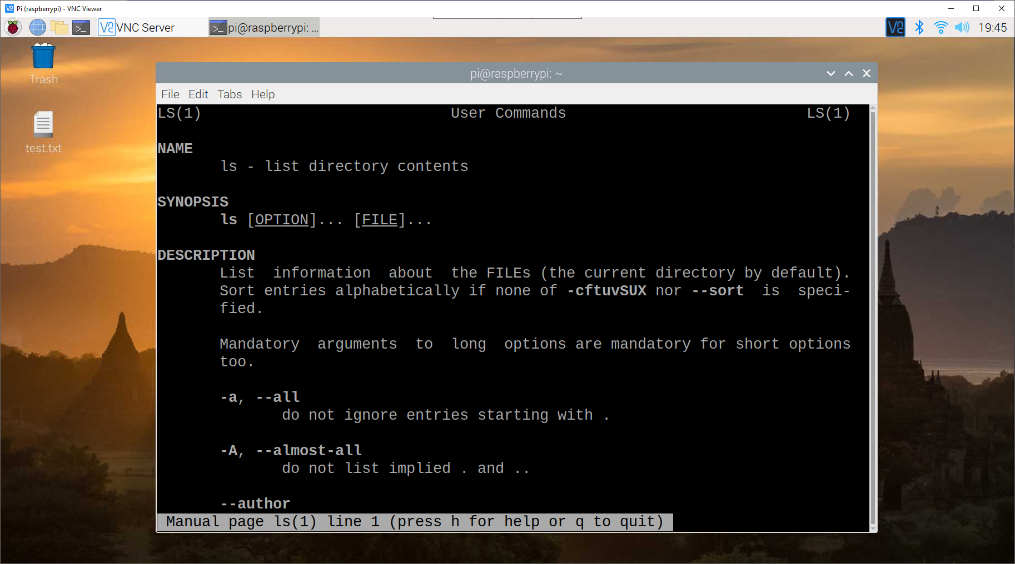
2.2. Lệnh cơ bản
Bài 02
Lệnh hệ thống tệp
man < tên lệnh >
Xuất hướng dẫn về cách sử dụng các lệnh khác nhau. Ví dụ dưới đây cho thấy cách sử dụng lệnh rõ rang.
Nhập man và lệnh bạn muốn biết trong ngoặc đơn và chạy.
man <lệnh mà bạn muốn biết>
Có thể kiểm tra trang Thủ công bằng cách sử dụng các mũi tên Lên, Xuống, Lên trang, Xuống trang và các mũi tên khác trên bàn phím.
Sau khi xem Hướng dẫn, hãy nhập q nếu bạn muốn dừng.
Số bên cạnh lệnh ở trên cùng bên trái và bên phải là số phần người đàn ông.
Q to quit
$ man ls

Slide 66
2.2. Lệnh cơ bản
Bài 02
Lệnh hữu ích
man <tên lệnh>
Khu vực | Chi tiết chính
man1 | Các chương trình thực thi hoặc lệnh shell (ls, cp)
man2 | Hệ thống Calls
man3 | Thư viện Calls (ex : stdio.h)
man4 | Tệp đặc biệt (Quy định liên quan đến thiết bị liên quan, trình điều khiển thiết bị, FIFO, ổ cắm, định dạng trong thư mục/dev)
man5 | Định dạng và quy ước tệp (Quy định liên quan đến định dạng tệp như /etc/passwd, /etc/shadow, xinetd.conf)
man6 | Games
man7 | Miscellanea (Khu vực chứa thông tin liên quan đến tiêu chuẩn liên quan đến tệp hệ thống Linux, quy tắc, giao thức, bộ ký tự và danh sách tín hiệu)
man8 | Lệnh quản trị hệ thống (Lệnh liên quan đến quản lý hệ thống được sử dụng bởi root)
man9 | Quy trình hạt nhân Linux
Trang Thủ công bao gồm 9 phần như trong bảng bên phải.
Có thể có các mục có cùng tên nhưng hướng dẫn sử dụng khác nhau trong sách hướng dẫn.
Ví dụ: lệnh in có tên printf cũng có thể tồn tại dưới dạng chương trình nhị phân và nếu bạn muốn xem hướng dẫn sử dụng hàm printf là một thư viện, nó thuộc về man3, vì vậy lệnh man phải được sử dụng bằng cách sử dụng nó cùng với man 3 inf.
$ man printf
$ man 3 printf

Slide 67
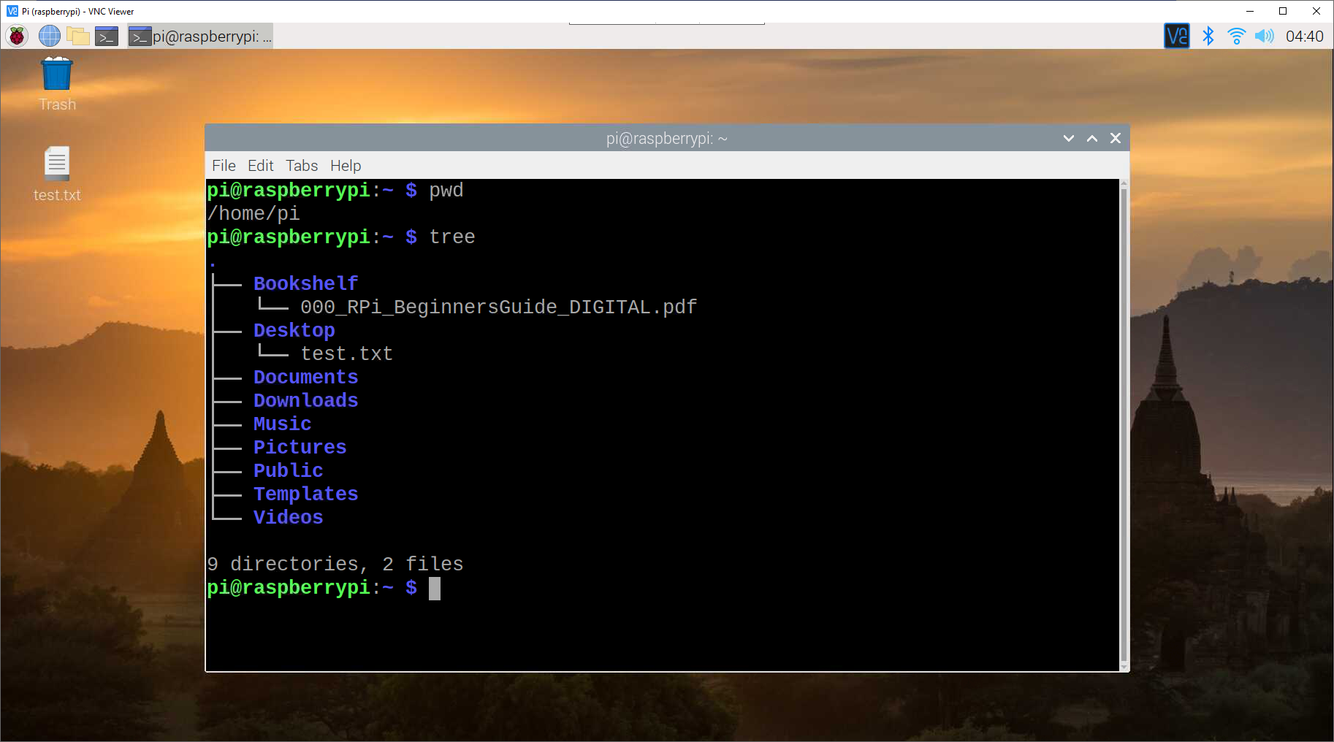
2.2. Lệnh cơ bản
Bài 02
Lệnh hệ thống tệp
pwd
Kiểm tra thư mục hiện đang làm việc.
$ pwd
tree
In và hiển thị cấu trúc của thư mục ở dạng cây.
$ tree

Slide 68
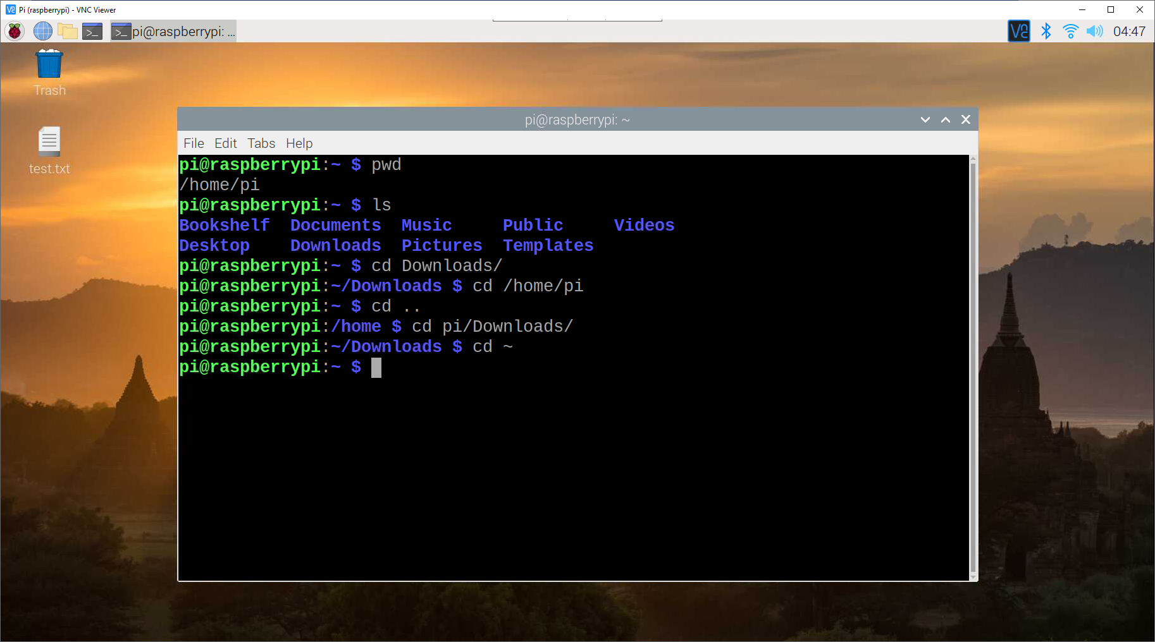
2.2. Lệnh cơ bản
Bài 02
cd
Là viết tắt của thay đổi thư mục, cd là lệnh thay đổi thư mục.
cd /dirname : Di chuyển đến “dirname” dựa trên thư mục gốc.
cd dirname : Di chuyển đến “dirname” dựa trên thư mục hiện tại.
cd ~ : Điều hướng đến thư mục chính.
cd .. : Điều hướng lên một cấp độ thư mục.
Sử dụng phím TAB để tự động hoàn thành các lệnh, tên tệp hoặc tên thư mục.
$ pwd
$ ls
$ cd Downloads
$ cd /home/pi
$ cd ..
$ cd pi/Downloads/
$ cd ~

Slide 69
2.2. Lệnh cơ bản
Bài 02
grep : Tìm kiếm mẫu trong nội dung tệp
grep
Chức năng | Tìm kiếm các dòng khớp với một mẫu đã chỉ định
Cú pháp | grep [tùy chọn] pattern [file1, file2 …]
Tùy chọn | -i Tìm kiếm chữ hoa và chữ thường -l In tên của tệp chứa mẫu đã chỉ định -n In số dòng
Ví dụ | grep root /etc/passwd grep -n unix ~/”.txt grep -l hello “.c

Slide 70
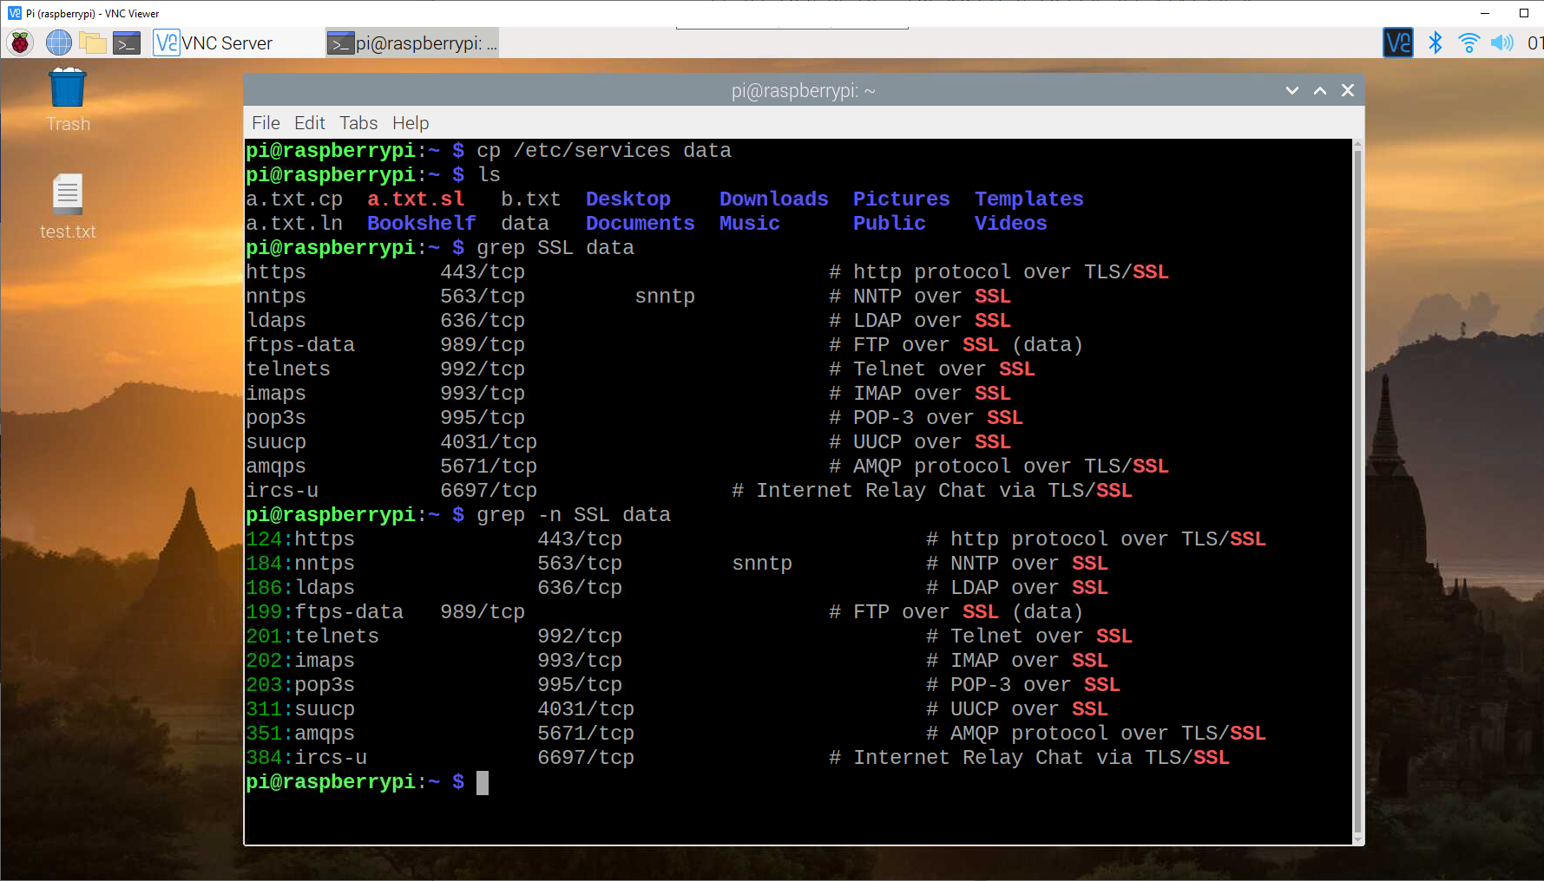
2.2. Lệnh cơ bản
Bài 02
grep : Tìm kiếm mẫu trong nội dung tệp
-n option :
Nhập thông tin chi tiết của /etc/services vào dữ liệu.
Trong tệp có tên là dữ liệu, grep tìm thấy mẫu SSH.
Tùy chọn -n in tất cả các dòng khớp với một mẫu cụ thể.
Các mẫu cụ thể với số dòng khớp với từng mẫu được chỉ định.
cp /etc/services data
data
grep SSL data
grep SSL data

Slide 71
2.2. Lệnh cơ bản
Bài 02
Biểu hiện thông thường
Biểu thức chính quy là một biểu thức đặc biệt giúp khớp các chuỗi với các mẫu đặc biệt cực kỳ mạnh mẽ.
Biểu thức chính quy là một nhóm các ký tự đặc biệt giúp tìm kiếm dữ liệu và khớp mẫu phức tạp. Cụm từ thông dụng còn được gọi ngắn gọn là 'regexp' hoặc 'regex'.
Biểu thức chính quy có thể được sử dụng không chỉ trong lệnh grep của Linux mà còn trong UNIX, SQL, R, Python và các ngôn ngữ khác.
Nếu được sử dụng cùng với greg trong Linux, thì có thể khớp và tìm kiếm mẫu chuỗi thực sự mạnh mẽ.

Slide 72
2.2. Lệnh cơ bản
Bài 02
Biểu hiện thông thường
Mục | Biểu hiện | Nghĩa
Biểu thức chính quy cơ bản | . | Thay thế bất kỳ ký tự nào bằng số lượng dấu chấm
 | ^ | So khớp vị trí ở đầu chuỗi
 | $ | So khớp với vị trí ở cuối chuỗi
 | * | Khớp với ký tự phía trước * và khớp khi ký tự liên quan xuất hiện hơn 0 lần
 | \ | So khớp với ký tự đặc biệt
 | () | Nhóm biểu thức chính quy
 | ? | Khớp với ký tự phía trước? và khớp khi ký tự liên quan xuất hiện chính xác một lần
Biểu thức chính quy ngắt quãng | {n} | So khớp ký tự đứng trước xuất hiện n lần
 | {n, m} | So khớp với ký tự đứng trước xuất hiện 'n' lần nhưng không quá m
 | {n, } | Chỉ khớp với ký tự trước đó khi nó xuất hiện 'n' lần trở lên
Biểu thức chính quy mở rộng | \+ | Khớp với chuỗi trong đó ký tự phía trước \+ xuất hiện nhiều lần
 | \? | Khớp với chuỗi có ký tự phía trước \? xuất hiện ít hơn một lần

Slide 73
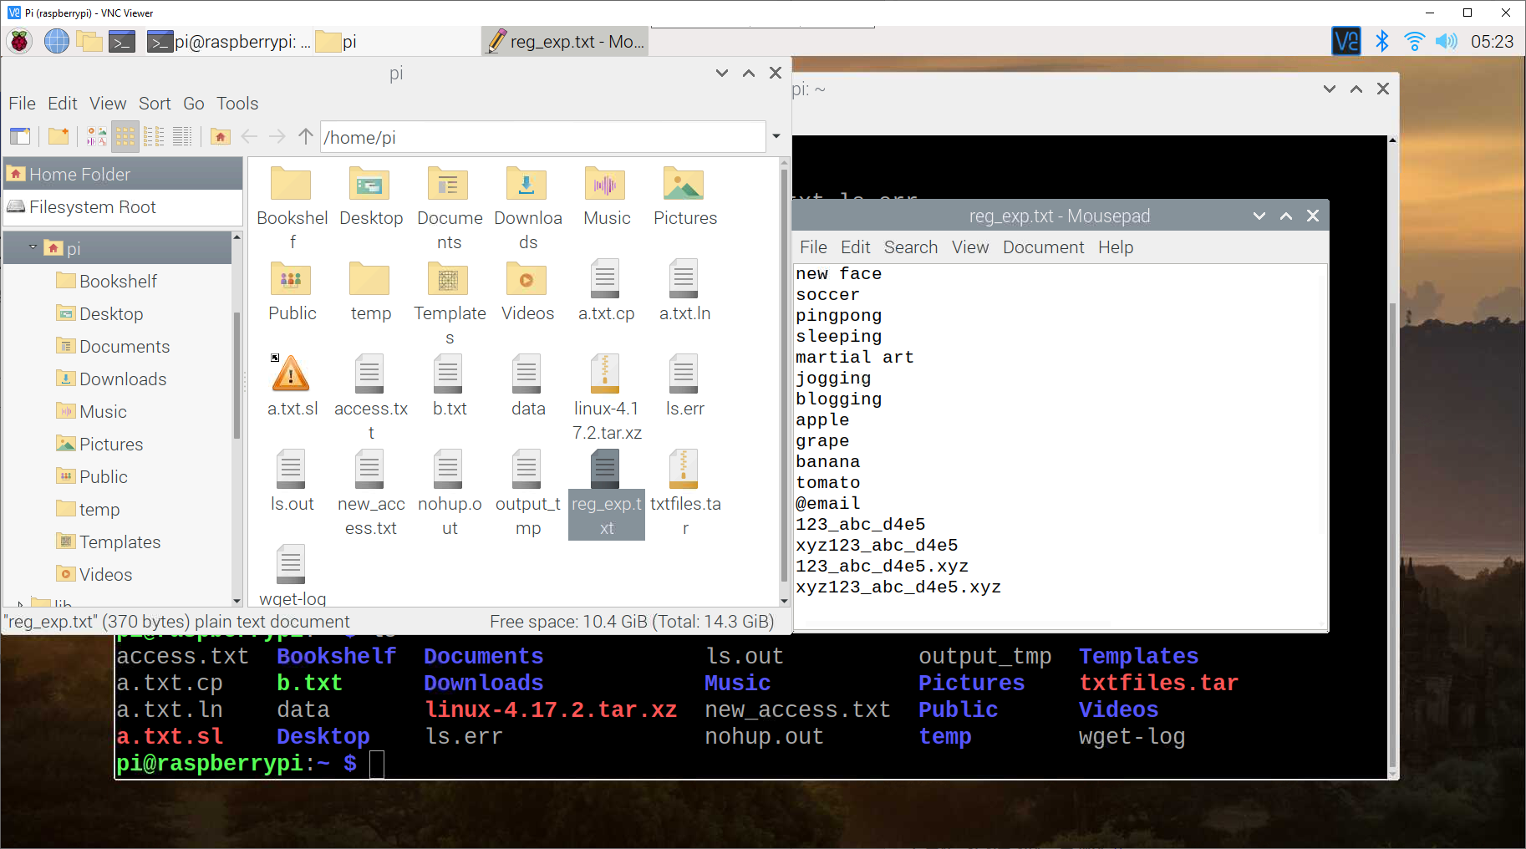
2.2. Lệnh cơ bản
Bài 02
Biểu hiện thông thường
Tìm hiểu các biểu thức thông thường với các ví dụ
Tạo một tệp văn bản để kiểm tra các biểu thức chính quy.
Tạo một tệp văn bản để kiểm tra các biểu thức chính quy.
Tạo một tệp văn bản có tên reg_exp.txt trong /home/pi và tạo.
Chi tiết file đính kèm ở trang sau.

Slide 74
2.2. Lệnh cơ bản
Bài 02
Ví dụ về biểu thức chính quy
Chi tiết về tệp ví dụ (Sao chép và Dán)
new face
soccer
pingpong
sleeping
martial art
jogging
blogging
apple
grape
banana
tomato
@email
123_abc_d4e5
xyz123_abc_d4e5
123_abc_d4e5.xyz
xyz123_abc_d4e5.xyz

Slide 75
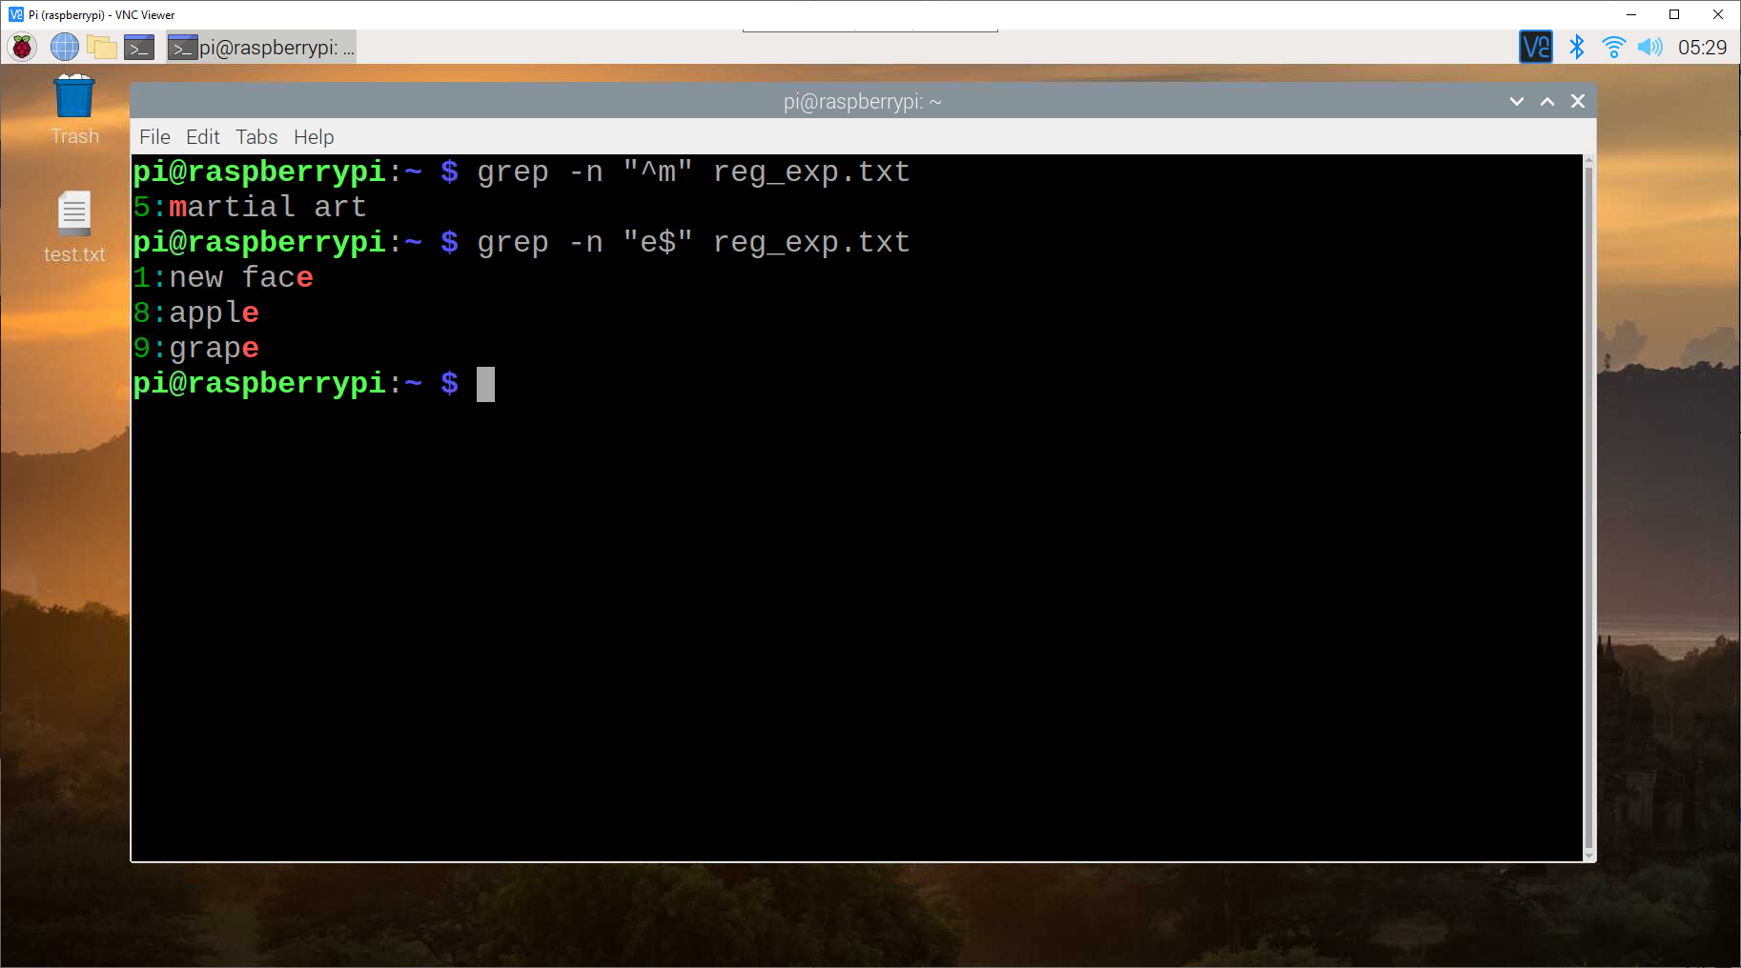
2.2. Lệnh cơ bản
Bài 02
Ví dụ về biểu thức chính quy
grep -n "^m" reg_exp.txt
Tìm mẫu trong đó phần đầu của chuỗi là m từ reg_exp.txt và in cùng với số dòng.
grep -n "e$" reg_exp.txt
Tìm mẫu trong đó phần cuối của chuỗi là e từ reg_exp.txt và in cùng với số dòng.

Slide 76
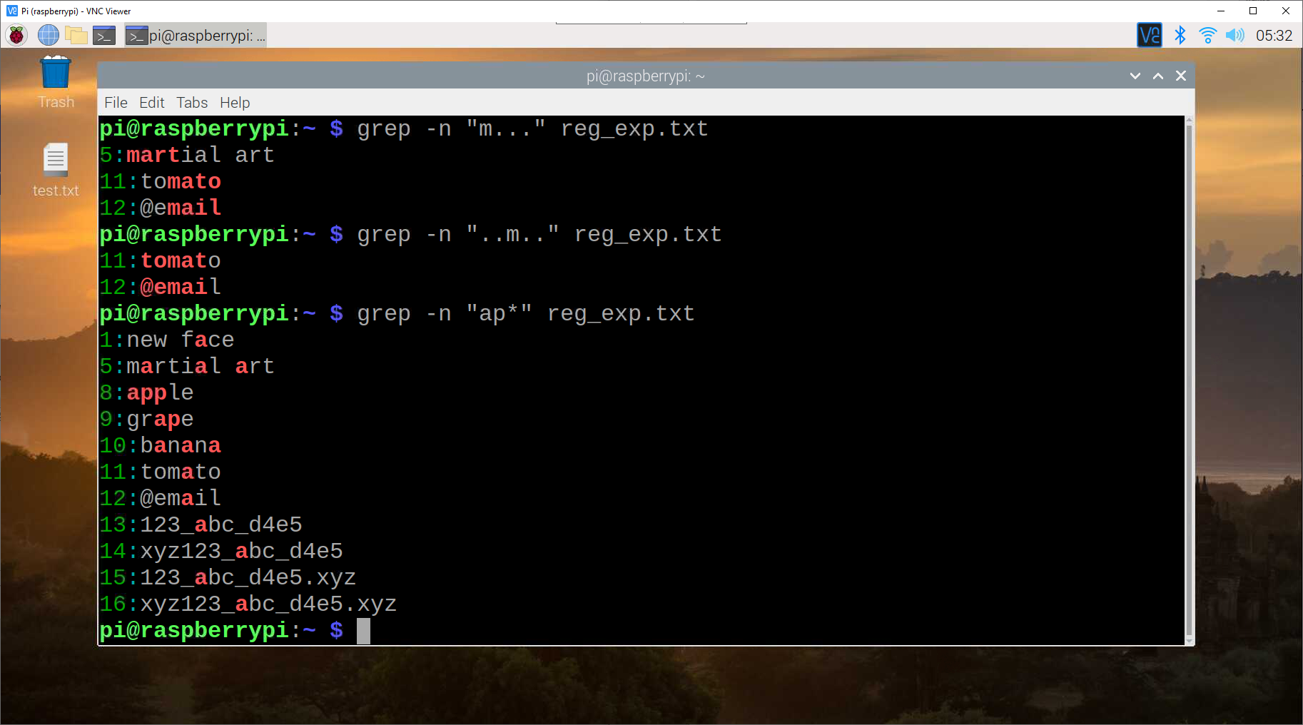
2.2. Lệnh cơ bản
Bài 02
Biểu hiện thông thường
grep -n "m..." reg_exp.txt
Tìm chuỗi khớp với bất kỳ ký tự nào bằng số lượng . (3) mà sinh với m từ reg_exp.txt và in cùng với số dòng.
grep -n "..m.." reg_exp.txt
Tìm chuỗi khớp với mẫu bắt đầu bằng 2 ký tự bất kỳ và có m và kết thúc bằng 2 ký tự bất kỳ từ reg_exp.txt và in cùng với số dòng.
grep -n "ap*" reg_exp.txt
Tìm chuỗi khớp với mẫu bắt đầu bằng a và có nhiều hơn 0 p từ reg_exp.txt và in cùng với số dòng.

Slide 77

2.2. Lệnh cơ bản
Bài 02
Biểu hiện thông thường
grep -n "^[ab]" reg_exp.txt
Tìm chuỗi khớp với mẫu bắt đầu bằng a hoặc b từ reg_exp.txt và in cùng với số dòng.
grep -n "^[0-9]" reg_exp.txt
Tìm chuỗi khớp với mẫu bắt đầu bằng các số từ 0 đến 9, nói cách khác, số nguyên từ reg_exp.txt và in cùng với số dòng.

Slide 78
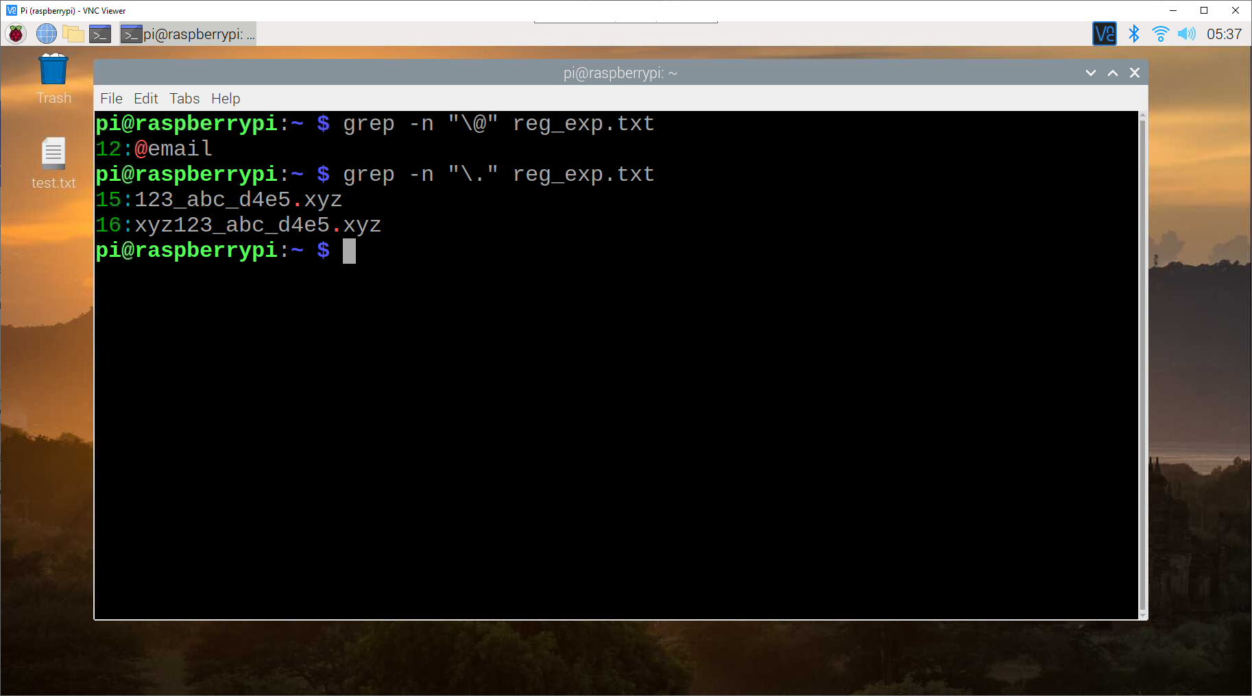
2.2. Lệnh cơ bản
Bài 02
Biểu hiện thông thường
grep -n "\@" reg_exp.txt
Tìm chuỗi khớp với mẫu ký tự đặc biệt @ từ reg_exp.txt và in cùng với số dòng.
grep -n "\." reg_exp.txt
Tìm chuỗi khớp với mẫu của một ký tự đặc biệt. Từ reg_exp.txt và in cùng với số dòng.
Trong ví dụ trong slide ngay trước đó, . là một siêu ký tự đề cập đến một ký tự nhất định nhưng khi được sử dụng cùng với ký tự thoát được gọi là \, nó sẽ mất đi ý nghĩa như một siêu ký tự và được hiểu đơn giản là một ký tự của.

Slide 79
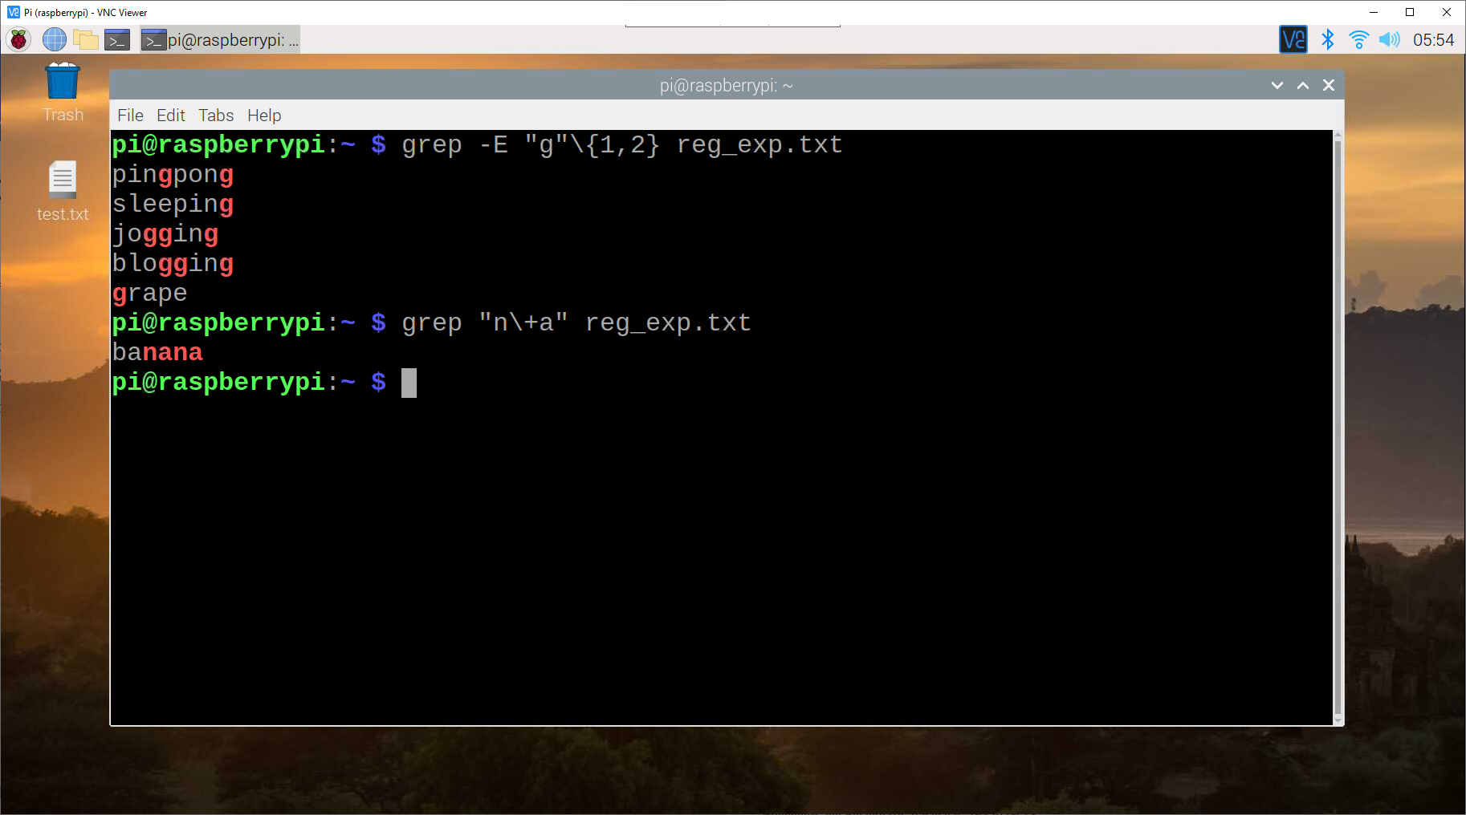
2.2. Lệnh cơ bản
Bài 02
Biểu hiện thông thường
grep -E "g"\{1,2} reg_exp.txt
Tìm chuỗi khớp với mẫu trong đó g được sử dụng nhiều hơn một lần nhưng ít hơn hai lần từ reg_exp.txt và in cùng với số dòng.
Khi sử dụng mẫu sử dụng { } trong grep,–E phải được thêm làm tùy chọn.
Mẫu được sử dụng ở dạng “Ký tự”\{n,m}
grep "n\+a" reg_exp.txt
Tìm chuỗi khớp với mẫu trong đó ký tự, n phía trước a đã được sử dụng nhiều lần từ reg_exp.txt và in cùng với số dòng.

Slide 80
2.2. Lệnh cơ bản
Bài 02
find : Tìm kiếm tập tin và thư mục
find | Nghĩa
Chức năng | Tìm kiếm các tệp phù hợp với tiêu chí tại vị trí đã chỉ định
Cú pháp | Tìm đường dẫn what-to-find do-something-to-it
Tùy chọn | -name tên tệp Tìm kiếm theo tên tệp -type Tìm kiếm theo loại tốt -user loginID Tìm kiếm các tệp mà người dùng được chỉ định sở hữu -perm Quyền Tìm kiếm các tệp phù hợp với quyền được chỉ định -exec cmd {} \; Chạy một lệnh trên mỗi tệp được tìm thấy
Ví dụ | $ find . -name hello. $ find /tmp -user pi0 -exec rm {} \;

Slide 81
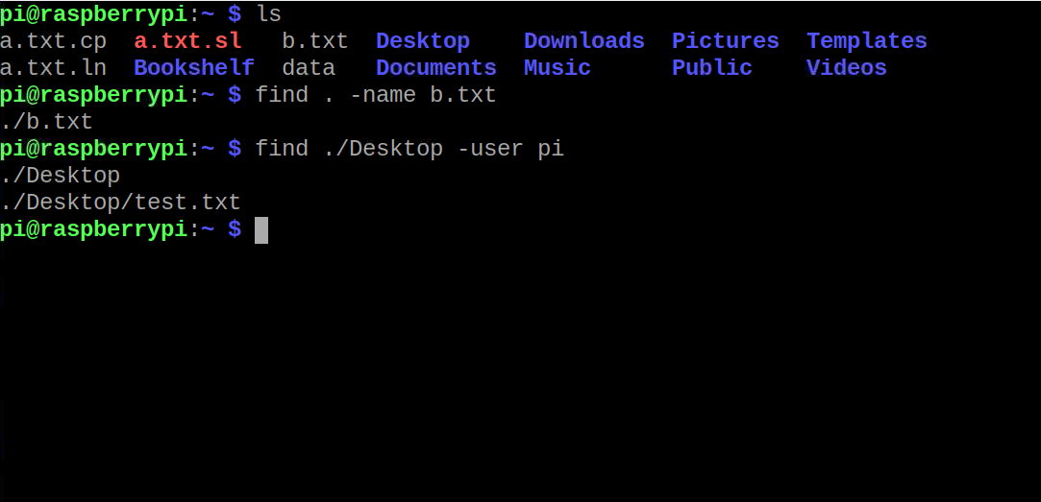
2.2. Lệnh cơ bản
Bài 02
find : Tìm kiếm tập tin và thư mục
-name options: Tìm kiếm tệp theo tên tệp.
Có thể tìm thấy tệp hoặc thư mục có tên 'b.txt' trong thư mục hiện tại.
-user options: Tìm kiếm các tệp mà người dùng được chỉ định sở hữu.
Người dùng có thể tìm thấy tệp pi hoặc thư mục trong thư mục hiện tại/Vị trí máy tính để bàn.

Slide 82


2.2. Lệnh cơ bản
Bài 02
find : Tìm kiếm tập tin và thư mục
Để thực hiện thao tác tương tự trên tất cả các tệp được tìm thấy bằng lệnh find, hãy sử dụng tùy chọn -exec hoặc -ok.
Để tìm và xóa tất cả các tệp thuộc sở hữu của pi trong thư mục /tmp,
Đường dẫn tuyệt đối của các tệp được tìm thấy bởi lệnh find sẽ thay thế { } sau lệnh exec.
Phải có khoảng trống giữa lệnh rm và { }, giữa { } và ＼. \ và ; không nên có khoảng trống ở giữa.
Sử dụng –ok thay vì –exec để xác minh từng tệp được tìm thấy bằng lệnh find trước khi xóa chúng. Khi sử dụng tùy chọn –ok, bạn có thể kiểm tra xem nó có liên tục hỏi bạn có muốn xóa không.

Slide 83


2.2. Lệnh cơ bản
Bài 02
tar
tar cf <file.tar> files
Nén các tệp được chỉ định thành tên, file.tar.
tar xf <.tar file>
Giải nén tệp .tar được chỉ định

Slide 84

2.2. Lệnh cơ bản
Bài 02
tar
tar czf <file.tar.gz> files
Các tệp được chỉ định được nén thành tên, file.tar.gz.
Sử dụng phương pháp nén gzip.
tar xzf <.tar.gz file>
Giải nén tệp được chỉ định.tar.gz.

Slide 85
Bài 2.
Hướng dẫn lệnh hệ điều hành Raspberry Pi
2.1. Kết nối với hệ điều hành Raspberry Pi từ máy tính của bạn
2.2. Lệnh cơ bản
2.5. Các lệnh về Network
2.3. Các lệnh về Hệ thống tệp
2.6. Các lệnh về Người dùng & Quyền
2.4. Các lệnh về điều khiển hệ thống
2.7. Công cụ lập trình

Slide 86
2.3. Các lệnh về Hệ thống tệp
Bài 02
Các lệnh về Hệ thống tệp
Chúng ta sẽ học gì trong bài này
Tìm hiểu Hệ thống tệp của Linux là gì và nó bao gồm như thế nào.
Tìm hiểu và sử dụng các lệnh liên quan đến tệp và thư mục.
Tìm hiểu liên kết cứng, liên kết tượng trưng là gì và sử dụng các lệnh liên quan.

Slide 87
2.3. Các lệnh về Hệ thống tệp
Bài 02
Loại tập tin
Linux sử dụng một thư mục để quản lý tệp một cách hiệu quả.
Trong Linux, các tệp được chia thành tệp thông thường, thư mục, liên kết tượng trưng và tệp thiết bị theo mục đích sử dụng của chúng.
Tệp thông thường
Liên kết tượng trưng
Danh mục
Tệp thiết bị

Slide 88
2.3. Các lệnh về Hệ thống tệp
Bài 02
Làm quen với tên đường dẫn
Linux tổ chức thư mục theo thứ bậc để quản lý tệp hiệu quả → cấu trúc cây
Điểm bắt đầu cho tất cả thư mục là thư mục gốc (root), được biểu thị bằng dấu gạch chéo (/)
/
home
Danh mục
vmlinuz
Tệp
bin
etc
user
home
boot
vmlinuz
vmlinuz
Liên kết tượng trưng
Is
host
bin
lib
pi
vmlinuz
download
Thư mục con: Một thư mục dưới thư mục (bin, etc, usr, home, boot)
Thư mục mẹ : Hiển thị dưới dạng '..'
Mọi thư mục đều có thư mục mẹ trừ thư mục gốc

Slide 89
2.3. Các lệnh về Hệ thống tệp
Bài 02
Thư mục làm việc
Thư mục đang sử dụng được gọi là thư mục làm việc hay thư mục hiện tại
Thư mục hiện tại được đánh dấu bằng dấu ‘.’
Kiểm tra vị trí thư mục hiện tại bằng lệnh pwd
Thư mục chính
Chỉ định khi tạo tài khoản người dùng lần đầu với thư mục được chỉ định cho mỗi người dùng
Người dùng có thể làm việc với các tệp hoặc thư mục con trong thư mục chính của họ
Thư mục chính được biểu thị bằng ký hiệu ‘~’ -> ~pi

Slide 90
2.3. Các lệnh về Hệ thống tệp
Bài 02
Mô tả thư mục chính
Thư mục | Kiểu tệp tin
dev | Thư mục chứa tệp thiết bị.
home | Vị trí tạo thư mục chính người dùng.
media | Thư mục gán thiết bị bên ngoài như CD-ROM và USB.
opt | Vị trí cài đặt gói bổ sung.
root | Thư mục chính của tài khoản gốc. Đừng nhầm lẫn vì thư mục này khác với thư mục gốc (/).
sys | Thư mục này chứa tệp tin liên quan đến Linux kernel.
usr | Có rất nhiều tệp tin, bao gồm tệp thực thi chính, tệp thư viện và tệp tiêu đề. Để tham khảo, usr là viết tắt của Unix System Resource.
bin | Có một tệp thực thi (lệnh).
Notes:
Ngoài các tệp trên trang trình chiếu, còn có các thư mục sau:
boot: Chứa tệp kernel cần để khởi động
lost+found: Khi khôi phục sau sự cố với hệ thống tệp tin, thư mục lưu trữ tệp mồ côi thường là tệp rỗng
mnt: Đây là thư mục để gán tạm hệ thống tệp tin vào
proc: Vị trí lưu trữ thông tin liên quan đến Kernel như thông tin tiến trình
tmp: Dữ liệu tạm thời khi sử dụng hệ thống được lưu trữ tại đây

Slide 91


2.3. Các lệnh về Hệ thống tệp
Bài 02
rmdir -p
rmdir <Tên thư mục>
Nếu option -p được sử dụng, thư mục cấp trên của <tên thư mục> sẽ bị xóa cùng nhau.
$ mkdir example1
$ mkdir example1/child
$ tree
$ rmdir –p example1/child
$ tree

Slide 92

2.3. Các lệnh về Hệ thống tệp
Bài 02
mkdir
mkdir <tên thư mục>
Tạo một thư mục trống dưới tên. <tên thư mục>
So sánh trước và sau lệnh mkdir bằng lệnh ls.
$ ls
$ mkdir new_dir
$ ls

Slide 93

2.3. Các lệnh về Hệ thống tệp
Bài 02
rmdir
rmdir <Tên thư mục>
Sử dụng lệnh rmdir để xóa thư mục <tên thư mục>. Nó không bị xóa nếu một tệp tồn tại trong thư mục sẽ bị xóa.
Nếu một số đối số được thêm vào nó, thì có thể đồng thời tạo và xóa một số thư mục.
$ ls
$ rmdir new_dir
$ ls
$ mkdir new_a new_b
$ ls
$ rmdir new_a new_b
$ ls

Slide 94

2.3. Các lệnh về Hệ thống tệp
Bài 02
touch
touch <option> <tên tệp>
Nếu các định dạng như touch <tên tệp> được sử dụng, nó sẽ tạo một tệp mới dưới tên <tên tệp>.
Nếu một tệp đã tồn tại, thời gian của tệp liên quan sẽ được thay đổi thành hiện tại.
Kiểm tra xem ngày chỉnh sửa đã được thay đổi chưa.
$ touch a.txt
$ ls –l
$ touch a.txt
$ ls -l

Slide 95

2.3. Các lệnh về Hệ thống tệp
Bài 02
cat
cat <option> <tên tệp>
Các chi tiết của tập tin được hiển thị trong màn hình.
Để kiểm tra lệnh, hãy chỉnh sửa test.txt trong màn hình và lưu lại.
Vì bất tiện khi kiểm tra đầu ra, hãy sử dụng Enter ở cuối câu cuối cùng để thêm một dòng trống khác và lưu lại.

Slide 96

2.3. Các lệnh về Hệ thống tệp
Bài 02
cat cùng với options
cat <option> <tên tệp>
Các tùy chọn được đề xuất là –b, -s
-b: Thêm số dòng trừ dòng trống rồi in.
-s: Hợp nhất dòng trống liên tục thành một rồi in.
Có thể sử dụng một số tùy chọn cùng một lúc, giống như ví dụ:
$ cd /home/pi/Desktop/
$ cat test.txt
$ cat –bs test.txt

Slide 97

2.3. Các lệnh về Hệ thống tệp
Bài 02
cp
cp <tên tệp cần copy> <tên tệp cần copy và tạo>
Lệnh cp là viết tắt của copy.
Tập tin có thể được sao chép.
$ ls
$ cp a.txt b.txt
$ ls

Slide 98
2.3. Các lệnh về Hệ thống tệp
Bài 02
liên kết tập tin
Liên kết tệp cung cấp cho tệp hiện có một tên khác (mới) trong cấu trúc thư mục
Liên kết cứng: Tạo một tệp mới sử dụng cùng một dữ liệu nhưng có tên khác
Liên kết tượng trưng: Tạo một tệp mới trỏ đến tệp gốc
Danh mục
Tệp liên kết tượng trưng
Tệp gốc
Tệp liên kết cứng
inode1
Dữ liệu gốc
Inode2
Con trỏ tệp gốc
Khối inode
Khối Data

Slide 99

2.3. Các lệnh về Hệ thống tệp
Bài 02
Các thành phần của tệp Linux
tệp = tên tệp + inode + khối data
$ ls -i
Tên tệp: Tên tệp mà người dùng sử dụng để truy cập tệp.
inode: Cấu trúc dữ liệu chứa thông tin về tệp. Hiển thị bên ngoài dưới dạng số, lưu trữ nội bộ loại tệp, quyền, chủ sở hữu, kích thước, địa chỉ khối dữ liệu, v.v.
ls –i hiển thị số inode
Số trước tên tệp là số inode.
Tên tệp khác nhau nhưng cùng số inode có nghĩa là cùng một tệp.
Ví dụ sử dụng lệnh lis –i để kiểm tra số inode. Ví dụ) Số inode của a.txt → 3320

Slide 100
2.3. Các lệnh về Hệ thống tệp
Bài 02
ln : Liên kết cứng
Liên kết cứng
Liên kết cứng là một tệp sử dụng cùng một inode với tệp gốc, làm tăng số lượng liên kết trong tệp gốc được sao chép.
Khi bạn chỉnh sửa một tệp, các chỉnh sửa của bạn được áp dụng giống như một liên kết tượng trưng. Khi bạn chỉnh sửa một liên kết cứng, bản gốc cũng được sửa đổi.
Nếu bạn xóa tệp gốc, liên kết cứng sẽ gửi dữ liệu qua inode đến địa chỉ nơi tệp gốc được lưu trữ và nội dung của tệp gốc sẽ vẫn còn trong tệp liên kết cứng.
Vì liên kết cứng được tạo dưới dạng một tệp chứa thông tin vị trí của dữ liệu gốc nên để xóa tệp gốc, tất cả các liên kết cứng đã tạo phải được xóa.

Slide 101

2.3. Các lệnh về Hệ thống tệp
Bài 02
ln : Liên kết cứng
In
Chức năng | Tạo liên kết tập tin
Chức năng | ln [tùy chọn] source_tệp target_tệp
Lựa chọn | -s Tạo tệp liên kết tượng trưng
Ví dụ | ln test lntest ln -s test lntest
Number of links in a.txt file increases from 1 to 2

Slide 102

2.3. Các lệnh về Hệ thống tệp
Bài 02
ln : Liên kết cứng
Sự khác biệt giữa liên kết và sao chép
Các sửa đổi đối với tệp data1.cp không được phản ánh trong tệp data1.
Nếu a.txt.ln được chỉnh sửa, kết quả của việc sửa đổi sẽ được phản ánh trong a.txt.
Đầu tiên, tạo a.txt.cp bằng cách sao chép a.txt.
$ cp a.txt a.txt.cp

Slide 103

2.3. Các lệnh về Hệ thống tệp
Bài 02
ln : Liên kết cứng
Sự khác biệt giữa liên kết và sao chép
Trình quản lý tệp ở trên cùng bên trái🡪 a.txt.cp 🡪 Chỉnh sửa thông tin chi tiết và lưu lại. (Thêm một dòng trống bằng cách sử dụng Enter.)

Slide 104

2.3. Các lệnh về Hệ thống tệp
Bài 02
ln : Liên kết cứng
Sự khác biệt giữa liên kết và sao chép
Mặc dù a.txt.cp đã được chỉnh sửa nhưng bạn có thể thấy rằng không có thay đổi nào trong a.txt.
$ cat a.txt.cp
$ cat a.txt

Slide 105

2.3. Các lệnh về Hệ thống tệp
Bài 02
ln : Liên kết cứng
Sự khác biệt giữa liên kết và sao chép
Mở a.txt.ln, chỉnh sửa chi tiết và lưu lại. (Ngoài ra, thêm một dòng trống ở cuối bằng cách sử dụng Enter.)

Slide 106

2.3. Các lệnh về Hệ thống tệp
Bài 02
ln : Liên kết cứng
Sự khác biệt giữa liên kết và sao chép
Đối với việc sửa đổi a.text.on, bạn có thể thấy a.txt đã bị ảnh hưởng và được lưu lại.
$ cat a.txt.ln
$ cat a.txt

Slide 107

2.3. Các lệnh về Hệ thống tệp
Bài 02
ln -s : Tạo liên kết tượng trưng
Số inode của liên kết tượng trưng khác với số của tệp gốc
ln -1 a.txt a.txt.sl
Lệnh ls –I hiển thị loại tệp là l (chữ thường l) và cho bạn biết tệp nào là tệp gốc bằng cách sử dụng '->' trong tên tệp
ls -i
5125 a.txt.sl
ls –l a.txt.sl
Mặc dù tệp liên kết tượng trưng có tên là a.txt.sl đã được tạo, nhưng bạn có thể thấy rằng inode khác nhau đối với a.txt và a.txt.sl.
Nếu bạn kiểm tra a.txt.sl, bạn có thể thấy rằng nó trỏ đến a.txt.
a.txt.sl -> a.txt
Notes:
inode là gì?
Định địa chỉ tệp
Một tệp hoặc thư mục có một inode tương ứng, chứa tất cả thông tin về tệp và inode là 64 byte. Bảng chứa inode này còn được gọi là bảng inode hệ thống (i-list). Khi một tệp hoặc thư mục được tạo, một inode được tạo, inode được đăng ký trong danh sách i và số mục nhập đã đăng ký được gọi là inumber cho inode đó.
inode : Một bảng 64 byte chứa tất cả thông tin của tệp hoặc thư mục.
i-list : Một bảng chứa các nút của tệp hoặc thư mục trong một hệ thống tệp.
inumber : mục nhập số nơi inode được đăng ký trong i-list.
Nội dung của inode
inode là một cấu trúc dữ liệu chứa tất cả thông tin của tệp hoặc thư mục. Nó là một chỉ mục 64 byte. Unix phân bổ một inode cho mỗi tệp..
Thông tin về quyền sở hữu và tính khả dụng của tệp
Địa chỉ vật lý trên đĩa chứa nội dung tệp
Số liên kết trong tệp
Loại tệp
Kích thước tập tin
Thời gian tạo tệp, thời gian sử dụng lần cuối, lần sửa đổi lần cuối
Lần sửa đổi cuối cùng của inode

Slide 108
2.3. Các lệnh về Hệ thống tệp
Bài 02
Sự khác biệt giữa Liên kết tượng trưng và Liên kết cứng
Liên kết tượng trưng có một số khác biệt so với liên kết cứng như sau:
Loại tệp được chỉ định bởi l. (chữ thường l)
Chỉ có một liên kết cứng vì không có tên nào được thêm vào tệp gốc.
Tên tệp gốc được hiển thị sau tên tệp. (-> a.txt)
Số inode khác với tệp gốc vì tệp gốc và tệp liên kết tượng trưng là các tệp riêng biệt.
Liên kết tượng trưng có thể được tạo trong một thư mục.
Liên kết tượng trưng có thể được tạo ngay cả khi các hệ thống tệp khác nhau.

Slide 109

2.3. Các lệnh về Hệ thống tệp
Bài 02
Sự khác biệt giữa Liên kết tượng trưng và Liên kết cứng
Nội dung của tệp liên kết tượng trưng là đường dẫn của tệp gốc
Khi tệp gốc bị xóa khỏi liên kết tượng trưng, ​​không thể liên kết tượng trưng
rm a.txt
Nếu bạn xóa a.txt và kiểm tra chi tiết của thư mục chính, màu văn bản của a.txt.sl đã thay đổi. Nó không thể tìm thấy tệp mà nó đang trỏ tới.
Ngay cả khi cat được áp dụng, a.txt.sl không thể in được.
ls -i
5152 a.txt.sl
cat a.txt.sl
Cat: a.txt.sl: No such file or directory

Slide 110
Bài 2.
Hướng dẫn lệnh hệ điều hành Raspberry Pi
2.1. Kết nối với hệ điều hành Raspberry Pi từ máy tính của bạn
2.2. Lệnh cơ bản
2.5. Các lệnh về Network
2.3. Các lệnh về Hệ thống tệp
2.6. Các lệnh về Người dùng & Quyền
2.4. Các lệnh về điều khiển hệ thống
2.7. Công cụ lập trình

Slide 111
2.4. Các lệnh về điều khiển hệ thống
Bài 02
Các lệnh về điều khiển hệ thống
Chúng ta sẽ học gì trong bài này
Tìm hiểu những lệnh nào kiểm soát Hệ thống trong Linux.
Tìm hiểu khái niệm cơ bản về quy trình và điều khiển quy trình bằng các lệnh.
Tìm hiểu các lệnh để xem thông tin ngắn gọn liên quan đến nền trước, công việc nền và hệ thống.

Slide 112
2.4. Các lệnh về điều khiển hệ thống
Bài 02
Khái niệm về quy trình
Process: Một chương trình hiện đang chạy trên hệ thống
Mối quan hệ cha-con của quá trình
Các tiến trình có mối quan hệ cha-con.
Nếu cần, tiến trình cha có thể tạo các tiến trình con và các tiến trình con có thể tạo các tiến trình con khác.
Tất cả các quy trình đều có quy trình mẹ ngoại trừ các quy trình systemd và kthreadd được chạy bởi bộ lập lịch trình khi khởi động.
Khi tiến trình con hoàn thành nhiệm vụ của nó, nó sẽ trả kết quả về tiến trình cha và kết thúc.

Slide 113
2.4. Các lệnh về điều khiển hệ thống
Bài 02
Loại quy trình
Quy trình daemon
Một quá trình nền chạy dài để đáp ứng các yêu cầu từ các dịch vụ.
Quy trình Orphan
Khi một tiến trình cha kết thúc trước trong khi tiến trình đó vẫn đang chạy.
Quy trình Zombie
Khi một quy trình con đã kết thúc thực thi nhưng vẫn còn trong danh sách bảng quy trình.
Quy trình Zombie có thể xuất hiện dưới dạng 'Quy trình không còn tồn tại' trong danh sách quy trình.
Nếu quy trình zombie tăng lên, bảng quy trình có thể hết dung lượng. Nó có thể ngăn các quy trình thông thường chạy.
Notes:
Loại quy trình
Quy trình Daemon: Nó ở chế độ chờ và cung cấp dịch vụ khi có yêu cầu dịch vụ.
Quy trình mồ côi: Đề cập đến thời điểm tiến trình cha kết thúc trước trong khi tiến trình vẫn đang chạy
Quy trình zombie: Khi một tiến trình con vẫn còn trong danh sách bảng tiến trình mặc dù nó đã kết thúc hoạt động của mình.
Quy trình Zombie có thể xuất hiện dưới dạng 'Quy trình không còn tồn tại' trong danh sách quy trình.
Nếu Quy trình Zombie tăng lên, các quy trình thông thường có thể không chạy do không đủ dung lượng của bảng Quy trình

Slide 114
2.4. Các lệnh về điều khiển hệ thống
Bài 02
Danh sách quy trình
Lệnh để xem danh sách các quy trình hiện đang chạy: ps
Lựa chọn UNIX (SVR4): Đặt thành một gói. Bắt đầu bằng dấu gạch nối. (Ví dụ: -ef)
Lựa chọn BSD: Được đóng gói. Không bắt đầu bằng dấu gạch ngang. (Ví dụ: phụ trợ)
Lựa chọn GNU: Bắt đầu bằng hai dấu gạch ngang. (Ví dụ: --pid)
Một tiến trình cha kết thúc trước trong khi tiến trình vẫn đang chạy.

Slide 115

2.4. Các lệnh về điều khiển hệ thống
Bài 02
ps
Danh sách quy trình của thiết bị đầu cuối hiện tại
ps –f
Danh sách quy trình của thiết bị đầu cuối hiện tại
In thông tin chi tiết về quy trình: PPID, số thiết bị đầu cuối, thời gian bắt đầu, v.v.
ps
ps -f

Slide 116

2.4. Các lệnh về điều khiển hệ thống
Bài 02
ps -a
In thông tin quá trình thực hiện trên thiết bị đầu cuối
In thông tin về quy trình được thực hiện trên tất cả các thiết bị đầu cuối và quy trình được liên kết với người dùng hiện tại.
ps –e
In một danh sách đầy đủ của quá trình (tùy chọn UNIX)
Tùy chọn -e in tất cả các quy trình đang chạy trên hệ thống.
Những giá trị của TTY với ? hầu hết là các quy trình trình nền chạy bởi hệ thống dưới dạng trình nền.
ps -a
ps -e

Slide 117

2.4. Các lệnh về điều khiển hệ thống
Bài 02
Liên kết lệnh ps và grep
Nối các lệnh ps và grep với I để truy xuất thông tin về một quy trình cụ thể
ps –a | grep bash
Notes:
Liên kết lệnh ps và grep
Đặt lệnh ps và lệnh grep bằng | để lấy thông tin về một quá trình cụ thể.

Slide 118

2.4. Các lệnh về điều khiển hệ thống
Bài 02
kill
Chức năng
Gửi tín hiệu đã chỉ định đến quy trình
Mẫu
kill [ký hiệu] PID…
Ctrl
Ký hiệu
-2 : Gửi tín hiệu ngắt (+C)
-9 : Buộc quá trình chấm dứt.
-15 : Quá trình sắp xếp các tệp liên quan và kết thúc quá trình.
Có thể có các quá trình không chấm dứt.
Ví dụ
kill 1001
kill -15 1001
kill -9 1001
Tìm quy trình đã thực thi 'man' và chấm dứt
nó với kill.

Slide 119


2.4. Các lệnh về điều khiển hệ thống
Bài 02
Tiến trình bề nổi
Một quy trình mà bạn chạy trực tiếp và phải đợi nó hoàn thành và tạo đầu ra
Sleep 5
Foreground work
Wait for the sleep command to finish
Tiến trình ngầm
Không giống như các quy trình nền trước, không cần đợi các quy trình nền kết thúc trước khi chạy các quy trình khác. Quá trình nền chạy trong nền. Khi bạn chạy lệnh, dấu nhắc sẽ in ngay lập tức
Sleep 100&
Background task
Immediately prints prompts;
you can run other commands.
Notes:
Nhiệm vụ nền và chuyển hướng đầu ra
user1@myubuntu:~$ find / -name passwd > pw.dat 2>&1 & Lưu kết quả và lỗi trong pw.dat.
[2] 6853
user1@myubuntu:~$

Slide 120

2.4. Các lệnh về điều khiển hệ thống
Bài 02
nohup
Lệnh chạy một công việc nền cho đến khi hoàn thành ngay cả sau khi thoát khỏi thiết bị đầu cuối hoặc đăng xuất
nohup
Chức năng
Tiếp tục chạy các công việc nền sau khi đăng xuất
Định dạng
Nohup command&
Notes:
nohup : Tiếp tục chạy các công việc nền sau khi đăng xuất.
Sử dụng lệnh nohup nếu bạn cần chạy một công việc nền cho đến khihoàn thành ngay cả sau khi thoát khỏi thiết bị đầu cuối hoặc đăng xuất,

Slide 121

2.4. Các lệnh về điều khiển hệ thống
Bài 02
date
In dữ liệu hệ thống hiện tại và thông tin thời gian
w
In danh sách người dùng hiện đang trực tuyến
date
w

Slide 122

2.4. Các lệnh về điều khiển hệ thống
Bài 02
whoami
In thông tin của người dùng hiện đang đăng nhập
uname -a
In thông tin hạt nhân
whoami
uname -a

Slide 123

2.4. Các lệnh về điều khiển hệ thống
Bài 02
cat/proc/cpuinfo
In thông tin cpu

Slide 124

2.4. Các lệnh về điều khiển hệ thống
Bài 02
cat/proc/cpuinfo
In thông tin bộ nhớ chính

Slide 125

2.4. Các lệnh về điều khiển hệ thống
Bài 02
df
In dung lượng đĩa đang sử dụng

Slide 126

2.4. Các lệnh về điều khiển hệ thống
Bài 02
which
which <ứng dụng>
In đường dẫn vị trí của ứng dụng được chỉ định làm mặc định.
whereis
whereis <ứng dụng>
In đường dẫn vị trí của ứng dụng được chỉ định.

Slide 127
Bài 2.
Hướng dẫn lệnh hệ điều hành Raspberry Pi
2.1. Kết nối với hệ điều hành Raspberry Pi từ máy tính của bạn
2.2. Lệnh cơ bản
2.5. Các lệnh về Network
2.3. Các lệnh về Hệ thống tệp
2.6. Các lệnh về Người dùng & Quyền
2.4. Các lệnh về điều khiển hệ thống
2.7. Công cụ lập trình

Slide 128
2.5. Các lệnh về Network
Bài 02
Các lệnh về Network
Chúng ta sẽ học gì trong bài này
Tìm hiểu những lệnh nào được sử dụng để định cấu hình hoặc kiểm tra cài đặt liên quan đến mạng trong Linux.
Tìm hiểu các lệnh liên quan đến mạng cùng với kiến thức nền tảng liên quan.

Slide 129

2.5. Các lệnh về Network
Bài 02
ifconfig
Lệnh kiểm tra và thiết lập thông tin giao diện mạng

Slide 130

2.5. Các lệnh về Network
Bài 02
netstat
Lệnh in thông tin như trạng thái kết nối mạng, bảng định tuyến và trạng thái giao diện

Slide 131
2.5. Các lệnh về Network
Bài 02
netstat
Loại | Nghĩa
ESTABLISHED | Máy chủ và khách được kết nối với nhau
SYN_SENT | Khách hàng đã yêu cầu kết nối với máy chủ từ xa
SYN_RECV | Trạng thái phản hồi đã được thực hiện liên quan đến yêu cầu của khách hàng từ máy chủ nhưng chưa nhận được tin nhắn của khách hàng
FIN_WAIT1 | Ổ cắm đã đóng và kết nối đã kết thúc
FIN_WAIT2 | Trạng thái kết nối đã kết thúc, nhưng ổ cắm đang chờ nó kết thúc từ máy chủ từ xa
TIME_WAIT | Trạng thái nơi quá trình xử lý gói kết thúc, nhưng socket đang chờ quá trình xử lý gói chậm trong trường hợp.
CLOSE | Ổ cắm chưa được sử dụng
CLOSE_WAIT | Trạng thái nơi máy chủ từ xa đã kết thúc và đang đợi để ổ cắm có thể đóng
LAST_ACK | Đang chờ gói ACK cuối cùng (Máy chủ từ xa, trạng thái TẮT ổ cắm)
LISTEN | Trạng thái nơi ổ cắm đang chờ gói đến máy chủ
CLOSING | Trạng thái nơi dữ liệu được truyền đi bị mất
UNKNOWN | Trạng thái không thể kiểm tra trạng thái ổ cắm

Slide 132

2.5. Các lệnh về Network
Bài 02
ping
Lệnh kiểm tra xem máy chủ lưu trữ bên ngoài có thể truy cập mạng không
Sử dụng định dạng ping <địa chỉ ip>.
Để thoát, bạn có thể ngắt bằng Ctrl + c.

Slide 133

2.5. Các lệnh về Network
Bài 02
whois
Lệnh cho bạn biết chủ sở hữu của tên miền là ai
Cài đặt whois trước bằng cách sử dụng cài đặt apt-get.
whois <tên miền> có thể được sử dụng. Nó thường được sử dụng để xác minh xem tên miền có đang được người khác sử dụng hay không.

Slide 134


2.5. Các lệnh về Network
Bài 02
dig
Lệnh in thông tin DNS liên quan đến tên miền (Viết tắt của Domain Information Groper)
Nó được sử dụng rộng rãi để kiểm tra xem truy vấn DNS và phản hồi đối với bộ tên miền theo quan điểm của người dùng chung có hoạt động bình thường không sau khi cấu hình máy chủ tên miền DNS và cài đặt tên miền hoàn tất.
Sử dụng lệnh đào sau khi cài đặt bằng apt-get install dnsutils.

Slide 135
2.5. Các lệnh về Network
Bài 02
wget
Lệnh tải tệp trên web (Web Get)
Wget là một trình tải xuống mạng không tương tác. Nói cách khác, nó thực hiện chức năng tải dữ liệu từ mạng. Nó hỗ trợ các giao thức HTTP, HTTPS, FTP và có thể lấy dữ liệu từ HTTP proxy. Nếu wget không yêu cầu bất kỳ tương tác nào, điều đó có nghĩa là nó có thể chạy ở trạng thái nền ngay cả khi người dùng chưa đăng nhập.
wget là một chương trình chắc chắn hoạt động rất tốt trong môi trường mạng chậm hoặc không ổn định. Nếu kết nối bị mất do môi trường mạng không ổn định, thì cũng có chức năng tải xuống từ điểm bị ngắt kết nối.

Slide 136

2.5. Các lệnh về Network
Bài 02
wget
Lệnh tải tệp trên web (Web Get)
Đầu tiên, cài đặt bằng cách sử dụng sudo apt-get install wget.
Viết địa chỉ của tệp để tải xuống sau wget.
Ví dụ, tải xuống kho lưu trữ tar của nhân Linux.
Địa chỉ : https://cdn.kernel.org/pub/linux/kernel/v4.x/linux-4.17.2.tar.xz
Wget kiểm tra địa chỉ IP của miền và kết nối với máy chủ từ xa để bắt đầu quá trình chuyển.
Trong khi tải xuống, wget hiển thị tên tệp, kích thước tệp, tốc độ tải xuống và thời gian hoàn tất tải xuống ước tính cùng với thanh tiến trình. Khi quá trình tải xuống hoàn tất, tệp đã tải xuống có thể được tìm thấy trong thư mục làm việc hiện tại của bạn.

Slide 137
Bài 2.
Hướng dẫn lệnh hệ điều hành Raspberry Pi
2.1. Kết nối với hệ điều hành Raspberry Pi từ máy tính của bạn
2.2. Lệnh cơ bản
2.5. Các lệnh về Network
2.3. Các lệnh về Hệ thống tệp
2.6. Các lệnh về Người dùng & Quyền
2.4. Các lệnh về điều khiển hệ thống
2.7. Công cụ lập trình

Slide 138
2.6. Các lệnh về Người dùng & Quyền
Bài 02
Các lệnh về Người dùng và Quyền
Chúng ta sẽ học gì trong bài này
Tìm hiểu rằng việc đặt quyền của người dùng hoặc nhóm là quan trọng vì Linux cho phép những người dùng và nhóm khác nhau sử dụng một CTNH cùng một lúc.
Tìm hiểu rằng ngay cả khi bạn chạy hoặc sửa đổi nó, bạn sẽ không thể thực thi tác vụ mình muốn vì bạn không thể kiểm soát các quyền.
Tìm hiểu cách quản lý người dùng và nhóm trong Linux cũng như cách gán hoặc xóa quyền truy cập vào tệp hoặc thư mục trong Linux.

Slide 139

2.6. Các lệnh về Người dùng & Quyền
Bài 02
Các lệnh về Group
Người dùng group
Việc quản lý đúng hệ điều hành Raspberry Pi phần lớn được phân loại thành nhóm, chủ sở hữu và những người khác.
Raspberry Pi hiếm khi được sử dụng như một máy chủ mà nhiều người dùng có thể truy cập cùng một lúc. Tìm hiểu cách sử dụng các lệnh chỉ dành cho quản lý nhóm và người dùng.
groups <user>
Lệnh kiểm tra nhóm mà <người dùng> thuộc về
Bạn có thể thấy rằng nhóm mà người dùng pi thuộc về cũng thuộc một số nhóm chứ không chỉ pi.
$ groups pi

Slide 140


2.6. Các lệnh về Người dùng & Quyền
Bài 02
Các lệnh Group
groupadd <tên nhóm>
Sử dụng lệnh groupadd để thêm một nhóm mới.
lệnh groupadd yêu cầu quyền root.
Sử dụng sude trước lệnh cho nhóm với tư cách là người dùng pi.
Các nhóm đã thêm được thêm vào tệp /etc/group.
Sử dụng cat để xem nhóm nào đã được thêm vào.
$ sudo groupadd group_1
$ cat etc/group

Slide 141

2.6. Các lệnh về Người dùng & Quyền
Bài 02
Các lệnh Group
gpasswd <option> <user> <group name>
Bạn có thể đặt mật khẩu cho nhóm hoặc thêm người dùng vào nhóm.
Thêm người dùng pi vào nhóm group_1 và kiểm tra xem người dùng pi thuộc nhóm nào.
$ sudo gpasswd –a pi group_1
$ groups pi

Slide 142

2.6. Các lệnh về Người dùng & Quyền
Bài 02
Các lệnh Group
groupdel <group name>
Sử dụng lệnh groupdel để xóa một nhóm
$ sudo groupdel group_1
$ groups pi

Slide 143
2.6. Các lệnh về Người dùng & Quyền
Bài 02
Các lệnh về người dùng
Quản lý người dùng
Tất cả hệ điều hành Linux đều có một người dùng tên là root, theo mặc định là Người giám sát. Nếu hệ điều hành Raspberry Pi được cài đặt, sẽ có một tài khoản người dùng mặc định có tên là pi.
Mật khẩu cho người dùng pi được đặt làm mật khẩu được nhập trong quá trình thiết lập Hệ điều hành Raspberry Pi. Người dùng root không thể sử dụng nó vì mật khẩu không được đặt. Người dùng root là quản trị viên có quyền truy cập vào tất cả các tài nguyên của Hệ điều hành Raspberry Pi bằng một tài khoản đặc biệt. Ban đầu, không có mật khẩu nào được đặt, vì vậy tài khoản người dùng root không thể sử dụng được.

Slide 144

2.6. Các lệnh về Người dùng & Quyền
Bài 02
Các lệnh về người dùng
passwd <User ID>
Đặt mật khẩu cho người dùng.
Bạn không thể thấy mật khẩu bạn đã nhập. Không hoảng loạn. Đặt mật khẩu, nhập lại một lần nữa và xác nhận.
Bây giờ bạn có thể sử dụng người dùng root.
$ sudo passwd root

Slide 145

2.6. Các lệnh về Người dùng & Quyền
Bài 02
Các lệnh về người dùng
su <User ID>
Lệnh su là viết tắt của Chuyển đổi người dùng.
Chuyển sang người dùng, ID người dùng.
Khi người dùng được chuyển đổi, tất cả các quyền của người dùng đã chuyển đổi cũng bị thay đổi.
Nếu người dùng mà bạn muốn chuyển sang có mật khẩu, họ phải nhập mật khẩu đó.
Để tham khảo, trong bash shell, người dùng root sử dụng dấu nhắc # và người dùng bình thường sử dụng dấu nhắc $.
Sau khi chuyển đổi, bạn có thể thấy sự thay đổi từ pi@raspberrypi thành root@raspberrypi.
$ su root

Slide 146

2.6. Các lệnh về Người dùng & Quyền
Bài 02
Các lệnh về người dùng
adduser <User ID>
Thêm người dùng mới. Đối với lệnh useradd, bạn phải có quyền của người dùng root.
Sau khi thực hiện lệnh và đặt mật khẩu, hãy nhập thông tin tương ứng với Họ và Tên. Nếu muốn, hãy nhập thông tin khác và nhấn Enter.
Nếu bạn muốn bỏ qua, hãy để trống phần chi tiết và nhấn Enter.
Khi được hỏi thông tin có chính xác không, hãy nhập y và nhấn Enter.
$ sudo adduser user_01

Slide 147

2.6. Các lệnh về Người dùng & Quyền
Bài 02
Các lệnh về người dùng
useradd <User ID>
Kiểm tra xem user_01 đã được thêm chưa.
$ cd /home
$ ls

Slide 148

2.6. Các lệnh về Người dùng & Quyền
Bài 02
Các lệnh về người dùng
userdel <User ID>
Xóa tài khoản người dùng.
Lệnh yêu cầu quyền của người dùng root
Nếu được sử dụng mà không có tùy chọn -r, chỉ người dùng bị xóa và giám đốc /home/user_01 vẫn còn. Để xóa giám đốc này và tất cả thông tin liên quan đến tài khoản cần xóa, hãy thêm tùy chọn -r.
$ sudo userdel –r user_01

Slide 149

2.6. Các lệnh về Người dùng & Quyền
Bài 02
Làm cách nào chúng tôi có thể kiểm tra quyền của tệp?
Hãy cùng tìm hiểu về tệp
Sử dụng lệnh ls –l để liệt kê các quyền, số lượng tệp chứa, chủ sở hữu, nhóm, kích thước tệp, ngày chỉnh sửa, tên tệp, v.v.
Ngay cả khi bạn biết cách xem thông tin chi tiết về một tệp, bạn vẫn không hiểu nó. Hãy xem xét các quyền để đọc, ghi và thực thi tệp.
$ cd /home/pi
$ ls -l

Slide 150
2.6. Các lệnh về Người dùng & Quyền
Bài 02
Thuộc tính tệp
STT | Giá trị thuộc tính | Giải thích
1 | - | Loại tệp (-: tệp chung, thư mục d:)
2 | rw-r--r-- | Thông báo quyền đọc, ghi và thực thi tệp
3 | 1 | Số liên kết cứng
4 | pi | ID đăng nhập của chủ sở hữu tập tin
5 | pi | Tên nhóm của chủ sở hữu tập tin
6 | 0 | Kích thước tệp (Byte)
7 | Aug 21 19:50 | Ngày tệp được sửa đổi lần cuối
8 | b.txt | Tên tệp

Slide 151
2.6. Các lệnh về Người dùng & Quyền
Bài 02
Loại kiểm soát truy cập
Quyền | Tệp | Danh mục
Đọc | Đọc hoặc sao chép một tập tin | Kiểm tra danh sách thư mục bằng lệnh 'Is' (Các tùy chọn của lệnh 'Is' yêu cầu quyền thực thi)
Viết | Chỉnh sửa, di chuyển và xóa tệp (Bạn phải có quyền ghi trong thư mục) | Tạo hoặc xóa tệp
Thực thi | Chạy tập tin (Đối với tập lệnh di động hoặc tệp thực thi) | Di chuyển hoặc sao chép tệp vào thư mục bằng lệnh 'cd'

Slide 152
2.6. Các lệnh về Người dùng & Quyền
Bài 02
Làm thế nào để chỉ ra kiểm soát truy cập
Cho biết các ký tự có thể đọc, ghi và thực thi tệp theo danh mục người dùng
Quyền đọc được biểu thị bằng "r", quyền ghi bằng "w", quyền thực thi bằng "x" và "-" nếu không có quyền

Slide 153
2.6. Các lệnh về Người dùng & Quyền
Bài 02
Làm thế nào để chỉ ra kiểm soát truy cập
rw-
r--
r--
Chủ sở hữu
nhóm
Người dùng khác
Quyền truy cập | Giải thích
rwxr-xr-x | Chủ sở hữu có quyền đọc, ghi và thực thi, trong khi các nhóm và người dùng khác chỉ có quyền đọc và thực thi.
r-xr-xr-x | Chủ sở hữu, nhóm và những người dùng khác đều có quyền đọc và thực thi.
rw------ | Chỉ chủ sở hữu mới có quyền truy cập đọc và ghi. Nhóm và những người dùng khác không có quyền nào cả.
rw-rw-rw- | Chủ sở hữu, nhóm và những người dùng khác đều có quyền đọc và ghi.
rwxrwxrwx | Chủ sở hữu, nhóm và những người dùng khác đều có quyền đọc, viết và thực thi.
rwx------ | Chỉ chủ sở hữu mới có quyền đọc, viết và thực thi. Nhóm và những người dùng khác không có quyền gì cả.
r-------- | Chỉ chủ sở hữu mới có quyền đọc.

Slide 154
2.6. Các lệnh về Người dùng & Quyền
Bài 02
chmod : Lệnh thay đổi kiểm soát truy cập
chmod
Chức năng
Thay đổi quyền truy cập vào tệp hoặc thư mục
Mẫu
chmod [option] tập tin chế độ quyền hoặc tên thư mục
Tùy chọn
R: Có thể thay đổi tất cả các thư mục con.`
Chế độ ký hiệu: Hiển thị quyền sử dụng chữ cái và ký hiệu để thay đổi quyền truy cập
Chế độ số: Sử dụng số để thay đổi quyền truy cập

Slide 155
2.6. Các lệnh về Người dùng & Quyền
Bài 02
chmod : Chế độ ký hiệu
Chế độ ký hiệu
Ký tự danh mục người dùng
Ký hiệu toán tử
Quyền truy cập
nhân vật
chmod
Tên tệp
Mục | Ký tự/ký hiệu | Giải thích
Ký tự danh mục người dùng | u | chủ sở hữu tập tin
 | g | Nhóm chủ sở hữu thuộc về
 | o | Những người dùng khác bên cạnh chủ sở hữu và nhóm
 | a | Tất cả người sử dụng
Ký hiệu toán tử | + | Cho phép
 | - | Xóa quyền
 | = | Cài đặt quyền truy cập
Quyền truy cập nhân vật | r | đọc quyền
 | w | viết quyền
 | x | thực thi quyền

Slide 156
2.6. Các lệnh về Người dùng & Quyền
Bài 02
chmod : Ví dụ về cài đặt kiểm soát truy cập bằng chế độ tượng trưng
Quyền | Giải thích
u+w | Cấp(+) quyền viết (w) cho chủ sở hữu (u)
u-x | Xóa (-) quyền thực thi (x) của chủ sở hữu (u)
g+w | Cấp quyền (+) ghi (w) cho nhóm (g)
o-r | Xóa (-) quyền đọc (r) cho người dùng khác (o)
g+wx | Cấp quyền (+) ghi (w) và thực thi (x) cho nhóm (g)
a+rwx | Cấp quyền (+) đọc (r), viết (w) và thực thi (x) cho tất cả người dùng
u=rwx | Cấp (=) quyền đọc (r), viết (w), thực thi (x) cho chủ sở hữu (u)
go+w | Cấp quyền (+) ghi (w) cho nhóm (g) và những người dùng khác (o)
u+x.go+w | Cấp (+) quyền thực thi cho chủ sở hữu (u) và quyền ghi (w) cho nhóm (g) và những người dùng khác (o)

Slide 157

2.6. Các lệnh về Người dùng & Quyền
Bài 02
chmod : Ví dụ về thay đổi quyền truy cập bằng chế độ tượng trưng
Kiểm tra quyền truy cập hiện tại: rw-r--r--
Xóa quyền ghi của chủ sở hữu: u-w

Slide 158
2.6. Các lệnh về Người dùng & Quyền
Bài 02
chmod : Chế độ số
Ở chế độ số, mỗi quyền được biểu thị bằng 0 và 1, sau đó được chuyển đổi thành một số
Được biểu thị bằng 0 đến 7 theo sự kết hợp của quyền cho mỗi danh mục
Quyền: Chủ sở hữu
Quyền: Nhóm
Quyền: Người dùng khác
đọc, viết, thực hiện
đọc, viết, thực hiện
đọc, viết, thực hiện
ký hiệu số
(0~7)
ký hiệu số
(0~7)
ký hiệu số
(0~7)

Slide 159
2.6. Các lệnh về Người dùng & Quyền
Bài 02
chmod : Quá trình chuyển đổi quyền thành số
Quá trình chuyển đổi quyền thành số
Trong trường hợp r-x, chuyển đổi quyền thành 1, không có quyền thành 0.
Chuyển đổi sang số nhị phân 1, 0, 1.
Nếu bạn chuyển đổi một số nhị phân thành số thập phân cho mỗi chữ số, nó sẽ trở thành 4, 0, 1.
Khi ba số được cộng lại với nhau, giá trị quyền cuối cùng là 5.
Số bát phân gói quyền
r
-
x
1
Thay thế bằng số nhị phân
1
0
1
2
1x2²
0x2¹
1x2⁰
3
Tính theo số bát phân
4
0
1
4
SUM
+
5
5
Giá trị quyền

Slide 160
2.6. Các lệnh về Người dùng & Quyền
Bài 02
chmod : Quá trình chuyển đổi quyền thành số
Mối tương quan giữa quyền truy cập và số lượng
Quyền truy cập | Trao đổi | Số | Sự định nghĩa
rwx | 111 → 4+2+1 | 7 | Đọc, Viết, Thực hiện
rw- | 110 → 4+2+0 | 6 | Đọc, Viết
r-x | 101 → 4+0+1 | 5 | Đọc và thục hiện
r-- | 100 → 4+0+0 | 4 | Đọc
-wx | 011 → 0+2+1 | 3 | Viết, thực hiện
-w- | 010 → 0+2+0 | 2 | Viết
--x | 001 → 0+0+1 | 1 | Thực hiện
--- | 00 → 0+0+0 | 0 | Không cho phép

Slide 161
2.6. Các lệnh về Người dùng & Quyền
Bài 02
Đặt tất cả các quyền bằng số
Tất cả các quyền truy cập được viết dưới dạng số
Quyền: Chủ sở hữu
Quyền: Nhóm
Quyền: Người dùng khác
r
w
x
r
-
x
r
-
-
7
5
4
Tất cả các quyền truy cập được viết dưới dạng số
Quyền truy cập | Chế độ số bát phân | Quyền truy cập | Chế độ số bát phân
rwxrwxrwx | 777 | rw-r—r-- | 644
rwxr-xr-x | 755 | rwx------ | 700
rw-rw-rw | 666 | rw-r----- | 640
r-xr-xr-x | 555 | r-------- | 400

Slide 162
2.6. Các lệnh về Người dùng & Quyền
Bài 02
Thay đổi quyền truy cập bằng chế độ số
Thay đổi quyền truy cập bằng chế độ số
chế độ số
Số
(0~7)
Số
(0~7)
Số
(0~7)
chmod
Tên tệp
Không cần chỉ định danh mục người dùng vì mỗi vị trí trong số đại diện cho một danh mục người dùng..
Vì bạn phải luôn sử dụng số có ba chữ số, nên bạn phải chỉ ra không chỉ quyền của danh mục người dùng mà còn cả quyền của các nhóm và người dùng khác.

Slide 163

2.6. Các lệnh về Người dùng & Quyền
Bài 02
chmod : Thay đổi quyền truy cập bằng chế độ số (ví dụ)
Thay đổi quyền của chủ sở hữu : rwxr--r-- tương đương với 744

Slide 164

2.6. Các lệnh về Người dùng & Quyền
Bài 02
Quyền truy cập cơ bản
Trên Linux, quyền truy cập mặc định được đặt tự động khi tạo tệp hoặc thư mục

Slide 165
2.6. Các lệnh về Người dùng & Quyền
Bài 02
umask : Kiểm tra và thay đổi quyền truy cập mặc định
umask
Chức năng
Cho phép một người xem hoặc đặt mask tạo chế độ tệp (mask: quyền cho các tệp mới được tạo)
Định dạng
unmask [option] [Mask value]
Tùy chọn
-S : in giá trị maskdưới dạng ký tự
Ví dụ
umask 022 umask

Slide 166

2.6. Các lệnh về Người dùng & Quyền
Bài 02
Định nghĩa các mask values
Mask values chỉ định các quyền không được cấp khi tạo tệp hoặc thư mục
Mask values là 022 có nghĩa là ---- w--w-. Nó chỉ ra rằng nhóm và những người dùng khác không được cấp quyền ghi
Thay đổi umask thành 077 và kiểm tra umask

Slide 167

2.6. Các lệnh về Người dùng & Quyền
Bài 02
umask thay đổi mask values
Thay đổi mask values cũng thay đổi quyền truy cập mặc định được áp dụng khi tạo tệp hoặc thư mục
Access.rxt: rw-r--r– được tạo dưới dạng umask 022
New_access.txt: rw------- được tạo dưới dạng umask 077

Slide 168
2.6. Các lệnh về Người dùng & Quyền
Bài 02
Quá trình áp dụng các giá trị mặt nạ
tập tin thông thường
Danh mục
1
Quyền tối đa
rw-rw-rw
rwxrwxrwx
1
Quyền tối đa
rw- rw- rw
666
Được thay thế bằng số nhị phân (666, 777)
110 110 110
111 111 111
Mask values (022)
--- -w- -w-
022
2
2
3
Mask values (022)
000 010 010
000 010 010
3
kết quả phép trừ
rw- r-- r--
644
4
Kết quả Masking
110 100 100
111 101 101
644
755
5
cấp quyền
rw-r--r--
rwxr-xr-x

Slide 169
Bài 2.
Hướng dẫn lệnh hệ điều hành Raspberry
2.1. Kết nối với hệ điều hành Raspberry Pi từ máy tính của bạn
2.2. Lệnh cơ bản
2.5. Các lệnh về Network
2.3. Các lệnh về Hệ thống tệp
2.6. Các lệnh về Người dùng & Quyền
2.4. Các lệnh về điều khiển hệ thống
2.7. Công cụ lập trình

Slide 170
2.7. Công cụ lập trình
Bài 02
Công cụ lập trình cho Linux
Chúng ta sẽ học gì trong bài này
Tìm hiểu cách lập trình trong Linux khác với các môi trường khác như Windows khi nói đến cách biên dịch, gỡ lỗi hoặc chạy mã nguồn của bạn.
Tìm hiểu cách biên dịch, xây dựng tự động và gỡ lỗi khi lập trình trong Linux, cùng với hiểu biết về gcc, make, makefile và gdb.

Slide 171
2.7. Công cụ lập trình
Bài 02
gcc
gcc là gì?
Nó là một Bộ sưu tập trình biên dịch mã nguồn mở từ Dự án GNU. Nó được tạo ra vào năm 1987 bởi Richard Stallman, và nó thực sự là một trình biên dịch tiêu chuẩn cho các nền tảng dựa trên UNIX/Linux.
Là trình biên dịch chính thức của hệ thống GNU, nó đã được sử dụng để tạo ra nhiều trình biên dịch và hệ điều hành.

Slide 172

2.7. Công cụ lập trình
Bài 02
gcc
gcc -v
Sử dụng để kiểm tra phiên bản gcc.
Gcc được cài đặt theo mặc định mà không cần cài đặt riêng.

Slide 173

2.7. Công cụ lập trình
Bài 02
gcc
Tạo test.c để sử dụng gcc
Tạo test.c bằng cách sử dụng lệnh nano test.c.
Viết mã như nhìn thấy ở bên trái.
Sau khi lưu theo thứ tự Ctrl + x → Chèn y → Enter, thoát khỏi nano.
Nano là một trình soạn thảo văn bản được hỗ trợ bởi Linux. Nó sẽ được đề cập nhiều hơn trong Chương 4.
$ nano test.c

Slide 174

2.7. Công cụ lập trình
Bài 02
gcc
gcc -o test test.c
Tạo tệp đối tượng có tên test bằng cách biên dịch tệp test.c.
Sau khi tạo tệp đối tượng, bài kiểm tra là tệp thực thi và có màu xanh lục.
Nếu bạn chạy bằng cách sử dụng lệnh ./test, bạn có thể thấy kết quả của mã “Hello World”.
$ gcc -o test test.c

Slide 175
2.7. Công cụ lập trình
Bài 02
make
Hình thức make file
target: prerequisites recipe
Ý nghĩa của từng phần
target – Tệp được in tùy thuộc vào điều kiện ở phần sau và công thức
prerequisites–Tệp đầu vào được thêm vào để tạo tệp in
recipe – Thể hiện cách biên dịch và liên kết với tệp đầu vào

Slide 176
2.7. Công cụ lập trình
Bài 02
make
Hiểu với một ví dụ
Giả sử có 2 tệp nguồn .c và tệp tiêu đề .h với cấu trúc thư mục như sau.
src/
- main.c
- source.c
include/
- main.h
- source.h

Slide 177
2.7. Công cụ lập trình
Bài 02
make
main.c và main.h
main.c
main.h
#include "main.h"
#include "source.h"
int main(int argc, char* argv[]) {
sayHello("Hello, World");
return 0;
}
#ifndef _MAIN_H
#define _MAIN_H
#include <stdio.h>
#endif

Slide 178
2.7. Công cụ lập trình
Bài 02
make
source.c và source.h
source.c
source.h
#include "source.h"
void sayHello(const char* str) {
printf("sayHello Function: %s\n", str);
}
#ifndef _SOURCE_H
#define _SOURCE_H
#include "main.h"
#endif

Slide 179
2.7. Công cụ lập trình
Bài 02
make
Để xây dựng 4 tệp, có thể sử dụng lệnh sau:
$ gcc src/*.c -o program -include
Có một số vấn đề nếu bạn xây dựng chương trình của mình bằng phương pháp hàng trên. Các lệnh biên dịch phức tạp phải được nhập không có lỗi chính tả như trên. Khi triển khai một dự án, bên thứ ba có thể khó xác định cách xây dựng dự án.
Vì lý do này, bạn nên tự động hóa quá trình xây dựng. Bạn chỉ cần viết tập lệnh một lần và có thể sử dụng make để xây dựng tập lệnh đó.

Slide 180
2.7. Công cụ lập trình
Bài 02
makefile
Viết makefile liên quan đến 4 tệp
CC = gcc
TARGET = program
SRC_DIR = src
INCLUDE_DIR = include
BINARY_DIR = bin
OBJECTS = $(patsubst %.c, %.o, $(wildcard $(SRC_DIR)/*.c))
HEADERS = $(wildcard $(INCLUDE_DIR)/*.h)
$(TARGET): $(OBJECTS)
@echo "[+] Make Binary File"
$(CC) -o $(BINARY_DIR)/$@ $(OBJECTS);
%.o: %.c $(HEADERS)
@echo "[+] Compile $@ File"
$(CC) -g -c -o $@ $< -I$(INCLUDE_DIR)
clean:
@rm -f $(SRC_DIR)/*.o
@rm -f $(BINARY_DIR)/$(TARGET)
@rmdir $(BINARY_DIR)

Slide 181
2.7. Công cụ lập trình
Bài 02
makefile
Giải thích bổ sung về định dạng của makefile
Khi sử dụng biến, hãy truy cập như $(variable).
Trong các khu vực như %.o, %.c, % có nghĩa là chuỗi đó là chuỗi nào không quan trọng.
Ví dụ: nếu tệp a.o, b.o là cần thiết, tất cả những gì bạn cần làm là viết %.o.
$@ là một loại biến macro đề cập đến tệp in.
$< là một loại biến vĩ mô đề cập đến tệp đầu vào.

Slide 182
2.7. Công cụ lập trình
Bài 02
makefile
Các hàm hữu ích do tiện ích makefile cung cấp
subst
Được sử dụng ở định dạng $(subst from, to, text).
Chuyển đổi các chuỗi thuộc về ‘from’ thành ‘to’ trong số các chuỗi được gọi là text.
wildcard
Được sử dụng ở định dạng $(mẫu wildcard).
Được sử dụng để lấy đường dẫn của các tệp khớp với mẫu.
Chẳng hạn nếu nó được viết là $(wildcard ../target/*.c),
Nó đề cập đến tất cả các tệp khớp với các mẫu như ../target/main.c và ../target/source.c.

Slide 183
2.7. Công cụ lập trình
Bài 02
makefile
Các hàm hữu ích do tiện ích makefile cung cấp
patsubst
Được sử dụng ở định dạng như $(mẫu patsubst, replacement, text).
Thay thế các chuỗi mẫu phù hợp với mẫu bằng chuỗi mẫu thay thế giữa các chuỗi được gọi là text.
Chẳng hạn, nếu nó được viết là as $(patsubst %.c, %.o, foo.c.c bar.c),
'foo.c.c bar.c’ thay đổi thành 'foo.c.o bar.o’.
notdir
Được sử dụng ở định dạng như $(tên notdir...).
Chỉ in 'tên tệp' bằng cách xóa 'đường dẫn tệp' trong số các chuỗi được liệt kê.

Slide 184
2.7. Công cụ lập trình
Bài 02
gdb
gdb là gì?
Trình gỡ lỗi cơ bản cho hệ thống phần mềm GNU
Mục đích của trình sửa lỗi như GDB là để cho bạn thấy điều gì đang xảy ra trong chương trình của bạn khi các chương trình khác đang chạy hoặc khi chương trình của bạn được thực thi không chính xác.
GDB có thể ra mắt chương trình được tạo bằng C, C++, Modula-2.

Slide 185
2.7. Công cụ lập trình
Bài 02
gdb
Khởi động gdb
% gdb: Nhập chương trình với lệnh gọi là tệp sau khi thực hiện gdb trước.
% gdb program : Phương pháp chung.
% gdb program core: Đưa ra đối số đồng thời khi sử dụng tệp lõi.
% gdb program abc: Để gỡ lỗi một chương trình đang chạy, bạn có thể chỉ định ID tiến trình làm đối số thứ hai. Lệnh này kết nối gdb (nếu không có tệp có tên 'abc') để xử lý abc. (gdb tìm tệp lõi trước.)
% gcc –g test.c –o test
% gdb test

Slide 186

2.7. Công cụ lập trình
Bài 02
gdb
Hiểu và thực hành gdb với một ví dụ đơn giản
Thực hiện lệnh nano test2.c để tạo tệp có tên test2.c và viết mã nguồn.
Lưu theo thứ tự Ctrl + x → Chèn y → Nhập và thoát khỏi nano.

Slide 187

2.7. Công cụ lập trình
Bài 02
gdb
Hiểu và thực hành gdb với một ví dụ đơn giản
Thực thi lệnh gcc -g -o test2 test2.c nhưng để chèn thông tin gỡ lỗi, hãy thêm tùy chọn -g và biên dịch bằng lệnh này.
Thực hiện lệnh gdb test_2 để gỡ lỗi test_2.
gdb bắt đầu gỡ lỗi. Tại thời điểm này, thực hiện lệnh chạy.

Slide 188

2.7. Công cụ lập trình
Bài 02
gdb
Hiểu và thực hành gdb với một ví dụ đơn giản
Nó hiển thị thoát bình thường không có lỗi.
Để thêm một điểm ngắt, sử dụng cùng loại lệnh như ngắt n, trong đó n là số dòng.
Nếu bạn tạo một điểm ngắt và chạy lại, nó sẽ dừng ở điểm dừng đầu tiên mà bạn gặp.
Tại thời điểm này, có thể theo dõi biến để gỡ lỗi, chẳng hạn như xuất giá trị của biến.
Nếu muốn chạy lại sau breakpoint thì nhập cont.

Slide 189

2.7. Công cụ lập trình
Bài 02
gdb
Hiểu và thực hành gdb với một ví dụ đơn giản
Khi bạn gặp điểm ngắt một lần nữa và lần này j được xuất ra, bạn có thể thấy rằng giá trị biến được phản ánh tốt theo số vòng lặp.
Bạn có thể vô hiệu hóa các điểm dừng bằng lệnh vô hiệu hóa n, trong đó n là số điểm dừng, không phải số dòng. Số điểm dừng là số ngay sau đầu ra điểm dừng dưới dạng từ đầu tiên khi sử dụng lệnh break n.
Nếu bạn muốn kết thúc gỡ lỗi khi nó đã thoát bình thường, hãy thoát bằng thoát.

Slide 190
Bài 3
Lập trình Shell
3.1. Khái quát về Shell

Slide 191


3.1. Khái quát về Shell
Bài 03
Shell là gì?
Linux’ Shell là một giao diện được dùng để thực thi lệnh và cho phép hệ điều hành thực hiện
Shell hoạt động như cầu nối giữa một kernel và một người dùng. Nhận lệnh từ người dùng, thông dịch lệnh và chạy chương trình.
Thiết bị lưu trữ
Phần cứng
Chương trình ứng dụng
Hệ
điều hành
Shell
Kernel
Dữ liệu được lưu

Slide 192
3.1. Khái quát về Shell
Bài 03
Chức năng của Shell: Một trình thông dịch lệnh
Shell thông dịch và chuyển lệnh giữa người dùng và kernel.
Sau khi người dùng đăng nhập, Shell tự động chạy và chờ người dùng nhập một lệnh vào → Shell đăng nhập
Shell đăng nhập được gán cho tệp /etc/passwd cho mỗi người dùng.
Dấu nhắc: Thông báo Shell đang chờ lệnh của người dùng.

Slide 193
3.1. Khái quát về Shell
Bài 03
Chức năng của Shell: Lập trình
Shell có một chức năng lập trình nội bộ cho phép người dùng chạy chuỗi lệnh như một lệnh đơn, dẫn đến tự động hóa các thao tác thường được dùng
Chương trình Shell là chỉ tập lệnh Shell.
Chức năng của Shell: Cấu hình người dùng
Cung cấp tệp khởi tạo để thiết lập cấu hình người dùng
Tệp khởi tạo thiết lập nhiều biến môi trường như đặt đường dẫn cho một lệnh, hoặc đặt quyền cơ bản cho việc tạo tệp tin và thư mục.

Slide 194
3.1. Khái quát về Shell
Bài 03
Kiểu Shell
Dưới đây là lược đồ về các kiểu Shell.
Tên Shell | Tên lệnh Shell | Nhà phát triển | Ngày ra mắt
Bourne Shell | sh | Stephen Bourne | 1977
C Shell | csh | Bill Joy | 1978
Korn Shell | ksh | David Korn | 1983
bash Shell | bash | Brain Fox | 1989
dash Shell | dash | Herbert Xu | Áp dụng cho Linux 1977

Slide 195

3.1. Khái quát về Shell
Bài 03
chsh : Thay đổi Shell cơ bản
umask
Chức năng
Allows one to view or set the file mode creation mask (mask: quyền cho các tệp mới được tạo)
Định dạng
unmask [option] [Mask value]
Lựa chọn
-s shell: Thay đổi Shell đăng nhập thành Shell được gán(Đường dẫn tuyệt đối)
Ví dụ
umask 022 umask
Kiểu Shell có thể thay đổi được gán cho /etc/shells.

Slide 196

3.1. Khái quát về Shell
Bài 03
chsh : Thay đổi Shell cơ bản
Chỉ định Shell để thay đổi làm một đường dẫn tuyệt đối.
Thêm một trong các chi tiết của cat /etc/shells vào phần sau –$

Slide 197
3.1. Khái quát về Shell
Bài 03
Shell đăng nhập và sub Shell
Sub Shell là một shell có thể chạy một Shell khác trong một dấu nhắc.
Sub Shell có thể tạo một sub Shell khác.
Lệnh thoát sub Shell là ^d( +d), exit, v.v.
Sau khi hoàn thiện sub Shell, quay về cấu hình Shell trước đã chạy sub Shell.
Lệnh dựng sẵn của Shell
Shell có một lệnh dựng sẵn.
Lệnh dựng sẵn của Shell không có một tệp exe riêng biệt. Lệnh nằm trong Shell.
Ví dụ lệnh: cd trong Shell

Slide 198

3.1. Khái quát về Shell
Bài 03
in ra lệnh của Bash Shell
echo
Chức năng
Hiển thị một dòng chuỗi trên màn hình
Định dạng
echo [-n [String…]
Lựa chọn
Không thay đổi dòng ở cuối
Ví dụ
echo
echo text
echo –n text

Slide 199

3.1. Khái quát về Shell
Bài 03
in ra lệnh của Bash Shell
printf
Chức năng
In ra chuỗi đã được định dạng
Địnha ạng
printf Format [factor…]
Option
Gán định dạng hàm printf của ngôn ngữ C như %d, ＼n, v.v.
Ví dụ
printf text
printf “text\n”
printf “%d\n” 100

Slide 200
3.1. Khái quát về Shell
Bài 03
Sử dụng ký tự đặc biệt
Cung cấp nhiều ký tự đặc biệt để người dùng có thể nhập và thực thi lệnh một cách thuận tiện.
Những ký tự đặc biệt cơ bản là *, ?, |, ;, [ ], ~, ‘ ’, “ ”, ` `` , v.v.
Sau khi nhập một lệnh, Shell sẽ kiểm tra liệu có ký tự đặc biệt nào không, đổi chúng sang định dạng hợp lệ
và thực thi lệnh.
*(dấu sao) → Một ký tự đặc biệt thể hiện một chuỗi ngẫu nhiên. Được thay thế bằng một ký tự lớn hơn số không.
Dưới đây là bảng ví dụ về sử dụng *.
Ví dụ | Giải thích
Is * | Liệt kê toàn bộ tệp tin và thư mục con trong thư mục hiện hành. In ra nội dung của thư mục con.
cp * /tmp | Sao chép toàn bộ tệp tin trong thư mục hiện hành vào thư mục /tmp.
Is-F t* | Liệt kê tên và kiểu của toàn bộ tệp tin có tên bắt đầu bằng ‘t’ như t. tmp. temp. t có nghĩa là bao gồm ‘t’.
cp *.txt../ch3 | Sao chép toàn bộ tệp tin có phần mở rộng txt sang thư mục ch3 trong thư mục high.
Is-I h*d | Liệt kê thông tin chi tiết về tất cả các tệp bắt đầu bằng ‘h’ và kết thúc bằng ‘d’. Bạn có thể xem thông tin về toàn bộ tệp tin m, như hd. had. hard. H12345d, etc.

Slide 201
3.1. Khái quát về Shell
Bài 03
Ký tự đặc biệt ? Và [ ]
Được dùng để biểu thị ký tự đơn.
? biểu thị một ký tự ngẫu nhiên của length ‘1’. [ ] biểu thị một trong các ký tự được cho vào trong dấu ngoặc.
Ví dụ | Giải thích
Is t*.txt | Một ký tự ngẫu nhiên đứng sau ‘t’ và liệt kê tên của toàn bộ tệp tin với phần mở rộng txt. Bao gồm t1.txt, t2.txt, ta.txt, v.v. trừ t.txt
Is-I tmp[135].txt | Một ký tự trong 1, 3, 5 đứng sau tmp và liệt kê tên của toàn bộ tệp tin với phần mở rộng txt. Liệt kê thông tin chi tiết về tmp1.txt, tmp3txt., tmp5.txt.
Is-I tmp[1-3].txt | [1-3] nghĩa là một khoảng từ 1 đến 3. Do đó, kết quả tương tự như ls -l tmp [123] .txt. Liệt kê thông tin chi tiết về tệp tmp1.txt, tmp2.txt, và tmp3.txt.
Is [0-9]* | Liệt kê toàn bộ tệp tin có tên bắt đầu bằng số.
Is [A-Za-z]*[0-9] | Liệt kê các tệp có tên bắt đầu bằng chữ cái.

Slide 202
3.1. Khái quát về Shell
Bài 03
Ký tự đặc biệt ~ và -
~ và - là ký tự đặc biệt thể hiện một thư mục.
Khi chỉ dùng ~, thư mục chính của người dùng trong thao tác hiện tại sẽ được hiển thị. Khi được dùng với ID đăng nhập, thư mục chính của người dùng sẽ được hiển thị.
Dưới đây là bảng ví dụ sử dụng ~ và -
Ví dụ | Giải thích
cp *.txt~/ch3 | Sao chép toàn bộ tệp tin có phần mở rộng txt sang thư mục tmp trong thư mục chính của người dùng hiện đang hoạt động.
cp ~user2/linux.txt. | Tìm linux.txt trong thư mục chính của user2 và sao chép sang thư mục hiện hành.
Cd - | Thay đổi sang thư mục trước trong thao tác.

Slide 203
3.1. Khái quát về Shell
Bài 03
Ký tự đặc biệt ; và |
; thực hiện lệnh liên tục theo thứ tự từ bên trái
| chuyển kết quả của lệnh bên trái sang phần nhập của lệnh bên phải (| cũng tương tự shift + \)
Ví dụ | Giải thích
date; ls; pwd | Thực hiện lệnh theo thứ tự từ bên trái. Có nghĩa là, sau khi xuất ra ngày, nó sẽ xuất ra một danh sách các tệp và thư mục hiện hành. Sau đó, hiển thị đường dẫn tuyệt đối của thư mục hiện hành.
ls –al / | more | Xuất ra thông tin chi tiết của toàn bộ tệp tin trong thư mục gốc theo từng màn hình. Kết quả của lệnh Is –al / được chuyển cho phần nhập vào của lệnh ‘more’ và sau đó được xuất ra theo từng trang.

Slide 204
3.1. Khái quát về Shell
Bài 03
Ký tự đặc biệt ‘ ‘ và “ “
‘ ‘ và “ “ bao quanh ký tự và biến chúng thành một chuỗi. Loại bỏ các hàm của ký tự đặc biệt được dùng trong chuỗi.
‘ ‘ coi toàn bộ ký tự đặc biệt là ký tự thường và “ “ coi toàn bộ ký tự đặc biệt trừ $ và \ là ký tự thường.
Ví dụ | Giải thích
echo ‘$SHELL’ | Prints $SHELL string
echo “$SHELL” | Kiểu Shell hiện tại hay chính là giá trị được lưu trữ trong SHELL, biến môi trường của Shell, sẽ được in ra. Ví dụ, /bin/sh.

Slide 205
3.1. Khái quát về Shell
Bài 03
Ký tự đặc biệt ‘ ’
Shell thông dịch một chuỗi với hai đầu là ‘ ‘ tương đương một lệnh và biến thành kết quả thực thi lệnh.
Ví dụ | Giải thích
echo “Today is ‘date’” | ‘date’ được thông dịch là lệnh và trở thành kết quả của lệnh date. In ra kết quả như sau: Today is 2019.12.25(Wed) 19:19:31 UTC
Is /platform/’uname-m’ | Biến kết quả của lệnh uname –m thành một chuỗi và liệt kê dưới tên của một thư mục.

Slide 206
3.1. Khái quát về Shell
Bài 03
Ký tự đặc biệt \, >, <, >>
\ được dùng ngay đằng trước một ký tự đặc biệt. Loại bỏ chức năng của ký tự đặc biệt và xử lý như ký tự thường.
Ký tự đặc biệt \, >, <, >> chuyển hướng in ra của lệnh
Ví dụ | Giải thích
Is-It\* | In ra thông tin chi tiết về các tệp tin có tên t*. Khi dùng t* mà không có \, in ra thông tin chi tiết về mọi tệp tin bắt đầu bằng ‘t’
echo \$SHELL | Prints $SHELL. Cho ra kết quả tương tự echo ‘$SHELL’.
Ví dụ | Giải thích
Is-I > res | Liệt kê kết quả của lệnh Is ┤trong tệp res (Không in ra màn hình)

Slide 207
3.1. Khái quát về Shell
Bài 03
Thiết bị nhập/xuất tiêu chuẩn
Thiết bị nhập tiêu chuẩn: Một thiết bị nhận thông tin cần thiết cho Shell để thực hiện tác vụ → Bàn phím
Thiết bị xuất tiêu chuẩn: Một thiết bị in ra một kết quả → Màn hình
Thiết bị báo lỗi tiêu chuẩn: Một thiết bị in ra thông báo lỗi → Màn hình

Slide 208
3.1. Khái quát về Shell
Bài 03
Đặc tả tệp tin
Một dãy số quản lý tệp tin.
Đặc tả tệp tin được dùng khi thay đổi thiết bị nhập/xuất.
‘Chuyển hướng’ có nghĩa là đổi thiết bị nhập/xuất tiêu chuẩn như tệp tin.
File Descripter | Tên khác của file descriptor (đặc tả tệp tin). | Định nghĩa
0 | stdin | Nhập tiêu chuẩn một lệnh
1 | stdout | Xuất theo tiêu chuẩn một lệnh
2 | stderr | Báo lỗi tiêu chuẩn của một lệnh

Slide 209
3.1. Khái quát về Shell
Bài 03
chuyển hướng xuất
> : Xóa nội dung của tệp tin hiện có và lưu kết quả mới
>> : Bổ sung kết quả sau nội dung của tệp tin hiện có
> : Ghi đè tệp tin
1: Đặc tả tệp tin số 1 (thiết bị xuất tiêu chuẩn, màn hình)
Shell tạo một tệp tin để lưu kết quả của lệnh nếu không xác định tên tệp tin theo chuyển hướng bằng “>”
Nếu tệp tồn tại, nội dung trước sẽ bị mất và thay thế bằng lệnh
>
Chức năng
Chuyển hướng tệp tin (ghi đè)
Định dạng
Lệnh 1> tên tệp tin
Lệnh 1> tên tệp tin

Slide 210


3.1. Khái quát về Shell
Bài 03
Vi dụ ghi đè một tệp tin bằng >

Slide 211

3.1. Khái quát về Shell
Bài 03
>> : Thêm nội dung vào tệp tin
>
Chức năng
Thêm nội dung vào tệp tin.
Định dạng
Lệnh >> tên tệp tin
Nếu không có tệp tin xác định, một tệp tin mới sẽ được tạo. Nếu tồn tại một tệp tin xác định, nó sẽ thực thi
lệnh ở cuối tệp tin hiện có.

Slide 212

3.1. Khái quát về Shell
Bài 03
Chuyển hướng báo lỗi
Báo lỗi tiêu chuẩn cũng được in ra trên màn hình theo mặc định và có thể được chuyển hướng như xuất tiêu chuẩn.
Ví dụ đầu ra tiêu chuẩn và báo lỗi tiêu chuẩn
Chuyển hướng xuất tiêu chuẩn: thông báo lỗi không được chuyển hướng.
error message is not redirected

Slide 213

3.1. Khái quát về Shell
Bài 03
Chuyển hướng báo lỗi
Khi chuyển hướng báo lỗi, không thể bỏ qua số đặc tả tệp tin.
2>
Chức năng
Lưu thông báo lỗi tiêu chuẩn vào một tệp tin
Định dạng
Lệnh 2> tên tệp tin
error message is redirected

Slide 214

3.1. Khái quát về Shell
Bài 03
Chuyển hướng báo lỗi
Hủy thông báo lỗi.
Nếu truy cập vào /dev/null, chúng hoàn toàn không tồn tại.

Slide 215

3.1. Khái quát về Shell
Bài 03
Chuyển hướng báo lỗi
<
Chức năng
Thay đổi đầu vào tiêu chuẩn
Định dạng
Lệnh ⊙ <tên tệp
Lệnh ⊙ <tên tệp
Ví dụ về câu lệnh chuyển hướng bằng lệnh cat

Slide 216

3.1. Khái quát về Shell
Bài 03
In toàn bộ biến bằng lệnh set
set: in cả biến shell và biến môi trường.
env: in các biến môi trường

Slide 217
3.1. Khái quát về Shell
Bài 03
Danh sách các biến môi trường chính
set: in cả biến Shell và biến môi trường
biến môi trường | Giải thích | biến môi trường | Giải thích
HISTSIZE | Kích thước kho lưu trữ lịch sử | PATH | Đường dẫn để tìm kiếm lệnh
HOME | Đường dẫn tuyệt đối tới thư mục chính người dùng | PWD | đường dẫn tuyệt đối tới thư mục đang làm việc
LANG | Ngôn ngữ được sử dụng | SHELL | Shell đăng nhập
LOGNAME | Tên tài khoản người dùng

Slide 218

3.1. Khái quát về Shell
Bài 03
In biến cụ thể bằng lệnh echo
Khi in giá trị của một biến, thêm ký tự đặc biệt $ vào đằng trước tên biến.

Slide 219

3.1. Khái quát về Shell
Bài 03
Thiết lập biến Shell
Thiết lập biến Shell
Định dạng | Tên biến = Chuỗi
Ví dụ | SOME = test
There should be no space between variable name and string.

Slide 220

3.1. Khái quát về Shell
Bài 03
Thiết lập biến Shell
export
Chức năng | Thay thế biến cell cụ thể bằng một biến môi trường.
Định dạng | Export [-n] [Biến cell]
Option | -n: Chuyển đổi biến môi trường thành biến cell.
Ví dụ | export export SOME export SOME=test
Đầu tiên, xác định biến Shell và dùng lệnh export để chuyển thành biến môi trường

Slide 221

3.1. Khái quát về Shell
Bài 03
Hủy đặt biến bằng lệnh unset
unset
Chức năng | Hoàn tác biến cụ thể.
Định dạng | unset biến
Ví dụ | unset SOME
Now, $SOME has nothing

Slide 222
3.1. Khái quát về Shell
Bài 03
alias
Cho phép tạo một tên shortcut (lối tắt) cho một lệnh, tên tệp tin hoặc bất kỳ văn bản Shell nào
Giúp tiết kiệm thời gian bằng lệnh ngắn hơn thay vì lệnh dài
Có thể liên kết nhiều lệnh thành một
Có thể tạo nhiều bí danh cho lệnh bằng tên lối tắt bao gồm những option thường dùng
alias
Chức năng | Tạo bí danh.
Định dạng | alias name = ‘command’
Ví dụ | alias: In một danh sách các bí danh hiện được đặt alias name = ‘command’: Khi dùng một lệnh được chỉnh sửa alias name = ‘command;command2;...’ : Khi dùng nhiều lệnh với một tên

Slide 223

3.1. Khái quát về Shell
Bài 03
alias
Nếu bạn chạy lệnh alias mà không xác định, bí danh hiện được đặt sẽ được in.

Slide 224

3.1. Khái quát về Shell
Bài 03
alias
Dưới đây là ví dụ đặt bí danh cho lệnh ls
Now, ls command is changed like ls -F

Slide 225

3.1. Khái quát về Shell
Bài 03
unalias: Hoàn tác đặt bí danh
unalias
Chức năng | Xóa bí danh.
Định dạng | unalias bí danh
Now, ls command is not like a ls -F

Slide 226

3.1. Khái quát về Shell
Bài 03
history: Nhắc lại lệnh do người dùng nhập trước đó
history
Chức năng | In lịch sử nhập lệnh.
Định dạng | Lịch sử

Slide 227
Bài 4
Trình chỉnh sửa và IDE
4.1. Trình soạn thảo văn bản
4.2. Nano
4.3. IDE
4.4. VSC

Slide 228
4.1. Trình soạn thảo văn bản
Bài 04
Trình soạn thảo văn bản
Phần mềm dùng để soạn thảo file tài liệu đơn giản
Đây là một trong những phần mềm cơ bản nhất trên máy tính có thể đọc các tệp ở định dạng văn bản mà con người có thể đọc được thay vì định dạng nhị phân, đồng thời chỉnh sửa và lưu chúng trong các bước đơn giản.
Tệp văn bản chung so với tệp trình xử lý Word
Về cơ bản, có một sự khác biệt quan trọng giữa tệp văn bản thuần túy được tạo bằng trình soạn thảo văn bản và tệp tài liệu được tạo bằng trình xử lý văn bản như Microsoft Word.
Bạn có thể chỉnh sửa một tệp văn bản thuần túy để hiển thị nó chính xác như được thể hiện trong tệp. Văn bản duy nhất không thể hiển thị là ký tự điều khiển của bộ ký tự được sử dụng. Ví dụ thực tế bao gồm thay đổi dòng và tab.
Các tệp văn bản nói chung được sử dụng nhiều hơn để lập trình và viết hơn là để viết tài liệu trong quá khứ.
Ngoài việc xác định các bộ ký tự, tài liệu thường chứa các loại tệp chi tiết "ký tự điều khiển", có thể kích hoạt các tính năng như in đậm, in nghiêng, phông chữ, dòng và bảng.

Slide 229


4.1. Trình soạn thảo văn bản
Bài 04
Trình soạn thảo văn bản
Các loại soạn thảo văn bản
Mục đích của Text Editor là sử dụng nhẹ khi chỉ chỉnh sửa văn bản thuần túy mà không có các biểu mẫu riêng biệt.
Trình chỉnh sửa văn bản đại diện bao gồm vim, nano và nguyên tử. Chúng ta hãy xem nhanh các tính năng của các trình soạn thảo này.
Vim là trình soạn thảo văn bản đa hệ điều hành so với vi.
Vim tương thích với vi đồng thời hỗ trợ sự tiện lợi của người dùng bằng cách bổ sung riêng các chức năng khác nhau.
Ưu điểm là bạn có thể tự do thay đổi môi trường chỉnh sửa của mình bằng cách sử dụng các tập lệnh Vim và hơn thế nữa hoặc sử dụng ngữ pháp biểu thức chính quy mở rộng, đánh dấu ngữ pháp mạnh mẽ, hoàn tác nhiều lần và hỗ trợ đa ngôn ngữ với UNICODE và kiểm tra ngữ pháp.
Trình soạn thảo văn bản cơ bản của bản phân phối Linux.
Mặc dù sự tiện lợi ngày càng tăng, cấu trúc này vẫn khó sử dụng đối với những người lần đầu sử dụng Vim.
Atom là một loại mã nguồn mở miễn phí của trình soạn thảo mã nguồn và tài liệu đa hệ điều hành.
Atom dựa trên Chromium và được chuẩn bị bằng CoffeeScript. Nó có thể được sử dụng với bất kỳ IDE nào.
Nó có rất nhiều tính năng hay nhưng nó hơi nặng khi là một trình soạn thảo văn bản và khá chậm so với các trình soạn thảo khác.
Vim
Atom

Slide 230

4.1. Trình soạn thảo văn bản
Bài 04
Trình soạn thảo văn bản
Các loại Trình soạn thảo Văn bản
Nano là trình soạn thảo văn bản cho hệ điều hành hoặc hệ thống máy tính dựa trên UNIX sử dụng giao diện dòng lệnh.
Cũng giống như vim, nó là trình soạn thảo văn bản cơ bản của bản phân phối Linux.
Tháng 2 năm 2001 nano trở thành một phần của dự án GNU. Nó có một số tính năng không có trong Pico, chẳng hạn như màu văn bản, tìm kiếm và thay thế cụm từ thông dụng, cuộn trơn tru, nhiều bộ đệm, hỗ trợ phím có thể kết hợp lại, hoàn tác và thử lại các thay đổi chỉnh sửa.
Đối với những người lần đầu sử dụng, nó dễ sử dụng hơn một chút so với vim.
Nó có thể được sử dụng nhẹ hơn một chút so với nguyên tử.
Vì lý do này, hãy xem cách sử dụng Nano làm Trình chỉnh sửa.
Nano

Slide 231
Bài 4
Trình chỉnh sửa và IDE
4.1. Trình soạn thảo văn bản
4.2. Nano
4.3. IDE
4.4. VSC

Slide 232


4.2. Nano
Bài 04
Nano
Cách sử dụng nano
Nếu lệnh được thực thi ở định dạng như nano <tên tệp>, thì tệp được tạo với tên tệp liên quan và nano được thực thi.
Có thể nhập văn bản tự do vào con trỏ và có thể tìm thấy các phím tắt ở phía dưới.
^ có nghĩa là Ctrl +, vì vậy, ví dụ, để Nhận trợ giúp, bạn có thể nhập Ctrl + g trên bàn phím.

Slide 233
4.2. Nano
Bài 04
Nano
Cách di chuyển con trỏ nano
Di chuyển con trỏ trong nano cực kỳ đơn giản.
Phím mũi tên của bàn phím có thể được sử dụng để di chuyển con trỏ đến hướng mong muốn từng khoảng một.
Có thể dùng phím Home, End để di chuyển về đầu và cuối dòng.
Bạn có thể sử dụng Ctrl + phím mũi tên trái, phải để di chuyển một từ về phía trước hoặc một từ về sau.
Bạn có thể sử dụng Trang lên, Trang xuống để chuyển đến trang tiếp theo hoặc trang trước đó.

Slide 234
4.2. Nano
Bài 04
Nano
Các phím tắt thường dùng
Alt + u : Hoàn tác
Alt + e : Làm lại
Alt + n : In số dòng
Alt + a : Gán/tắt điểm bắt đầu của khối đã chọn
Alt + 6 : Sao chép khối đã chọn vào Clipboard
Ctrl + k : Cắt khối được chọn / Cắt 1 dòng nếu không có khối được chọn
Ctrl + u : Dán
Ctrl + s : Lưu
Ctrl + o : Lưu dưới dạng
Ctrl + x : Kết thúc

Slide 235


4.2. Nano
Bài 04
Nano
Cách sử dụng nano
Nếu nhập Ctrl + w, là lệnh Where được viết ở dưới cùng, bạn có thể tìm kiếm văn bản với cụm từ Search:
Nếu bạn nhìn vào phần dưới cùng ở đây, bạn có thể thấy rằng cấu hình của các phím tắt đã thay đổi. Trong đó M là viết tắt của Meta Key, Meta Key cho Windows là Alt và ESC cho Mac. Luôn có hướng dẫn ở phía dưới, giúp bạn dễ dàng thực hành cách sử dụng nano.
Để lưu và thoát, bạn chỉ cần gõ lệnh thoát Ctrl + x. Bạn sẽ được hỏi có muốn lưu các sửa đổi của mình ở đây không. Bạn có thể tiếp tục bằng cách gõ y (có) hoặc n (không).

Slide 236
Bài 4
Trình chỉnh sửa và IDE
4.1. Trình soạn thảo văn bản
4.2. Nano
4.3. IDE
4.4. VSC

Slide 237
4.3. IDE
Bài 04
IDE
IDE (Integrated Development Environment) là gì?
IDE là phần mềm để tạo các ứng dụng kết hợp các công cụ phổ biến của nhà phát triển thành một Giao diện người dùng đồ họa (GUI) duy nhất.
Nói chung, IDE bao gồm 3 yếu tố sau:
Trình chỉnh sửa mã nguồn: Trình soạn thảo văn bản giúp bạn viết mã phần mềm, bao gồm tô sáng cú pháp bằng các ký hiệu trực quan. Nó cung cấp tính năng tự động hoàn thành ngôn ngữ cụ thể và kiểm tra lỗi khi viết mã.
Tự động hóa bản dựng cục bộ: Một tiện ích tự động hóa các tác vụ đơn giản và lặp đi lặp lại như biên dịch mã nguồn máy tính thành mã nhị phân, đóng gói mã nhị phân và chạy thử nghiệm tự động khi tạo các bản dựng cục bộ của phần mềm được người dùng sử dụng.
Trình gỡ lỗi: Một chương trình cho phép bạn kiểm tra các chương trình khác và hiển thị bằng đồ họa vị trí gỡ lỗi của mã nguồn của bạn.

Slide 238
4.3. IDE
Bài 04
IDE
Tại sao các lập trình viên sử dụng IDE?
Nó cho phép các nhà phát triển nhanh chóng lập trình các ứng dụng mới bằng cách loại bỏ nhu cầu cấu hình thủ công và tích hợp nhiều tiện ích như một phần của quy trình thiết lập.
Sẽ rất hữu ích cho các nhà phát triển mới khi sử dụng IDE để làm quen với các công cụ và quy trình làm việc tiêu chuẩn của nhóm khi giới thiệu.
Nó tiết kiệm thời gian với các tính năng, chẳng hạn như hoàn thành mã thông minh và tạo mã tự động giúp loại bỏ nhu cầu nhập toàn bộ chuỗi.
Nó giúp các nhà phát triển tổ chức quy trình công việc và giải quyết vấn đề.
Nó xác định các lỗi do lỗi của con người gây ra trong thời gian thực bằng cách phân tích mã khi nó được viết.
Hầu hết các nhóm phát triển doanh nghiệp ngày nay chọn một IDE được cấu hình sẵn được tối ưu hóa cho một trường hợp sử dụng cụ thể.

Slide 239

4.3. IDE
Bài 04
IDE
Các loại IDE
Có nhiều loại IDEs, nhưng các IDEs tiêu biểu bao gồm PyCharm, Eclipse và VSC (Visual Studio Code).
Nói một cách chính xác, VSC có thể được mở rộng thành trình soạn thảo văn bản hoặc IDE.
Chúng ta hãy xem qua các tính năng của từng IDE:
Eclipse
Nó là một môi trường phát triển tích hợp dựa trên Java. Nó được tạo ra bởi Quỹ Eclipse. Vì Java là ngôn ngữ lập trình được phát triển bởi Sun Microsystems, Eclipse, có nghĩa là một biểu thức liên quan đến mặt trời, được lấy làm tên.
Nó có thể được sử dụng, sửa đổi và phân phối lại miễn phí ở mọi nơi trong Windows, macOS hoặc Linux. Đối với macOS, có thể cài đặt Java mà không cần đặt biến môi trường, đây là đặc điểm của các HĐH giống Unix không phụ thuộc vào sổ đăng ký. Ngay cả khi bạn chỉ cài đặt thời gian chạy Java (JRE), trình biên dịch được bao gồm ngay lập tức, vì vậy bạn có thể cài đặt Java và gõ javac trong thiết bị đầu cuối để hoạt động ngay lập tức.
Vì nó có thể được sử dụng ở mọi nơi mà không bị giới hạn bởi hệ điều hành, nên nó có thể được sử dụng để phát triển phần mềm trên nhiều nền tảng khác nhau.

Slide 240
4.3. IDE
Bài 04
IDE
Các loại IDE
Pycharm
PyCharm là một môi trường phát triển tích hợp (IDE) được sử dụng trong lập trình máy tính, dành riêng cho ngôn ngữ Python.
Nó được phát triển bởi công ty Séc JetBrains (trước đây gọi là IntelliJ).
Nó cung cấp phân tích mã, trình gỡ lỗi đồ họa, trình kiểm tra Bài tích hợp, tích hợp với các hệ thống kiểm soát phiên bản (VCSes) và hỗ trợ phát triển web với Django cũng như khoa học dữ liệu với Anaconda.
Điều hướng dự án và mã: chế độ xem dự án chuyên biệt, chế độ xem cấu trúc tệp và chuyển nhanh giữa các tệp, lớp, phương thức và tập quán.
Tái cấu trúc Python: bao gồm đổi tên, trích xuất phương thức, giới thiệu biến, giới thiệu hằng số, kéo lên, đẩy xuống và những thứ khác.
Hỗ trợ cho các khung web: Django, web2py và Flask [chỉ phiên bản chuyên nghiệp] [8].
Trình gỡ lỗi Python tích hợp.
Thử nghiệm Bài tích hợp, với phạm vi mã từng dòng.
Phát triển Python của Google App Engine [chỉ dành cho phiên bản chuyên nghiệp].
Tích hợp kiểm soát phiên bản: giao diện người dùng hợp nhất cho Mercurial, Git, Subversion, Perforce và CVS với danh sách thay đổi và hợp nhất.

Slide 241

4.3. IDE
Bài 04
IDE
Các laoij IDE
VSC(Visual Studio Code)
Nó là một trình soạn thảo văn bản được giới thiệu vào ngày 29 tháng 4 năm 2015 và phiên bản đầy đủ 1.0.0 được phát hành vào ngày 15 tháng 4 năm 2016. Nó được phát triển bởi Microsoft.
Nó được xây dựng trên khung Electron. Đây là trình chỉnh sửa đầu tiên hỗ trợ đa nền tảng trong số các công cụ phát triển của Microsoft và hỗ trợ Windows, macOS và Linux.
Ưu điểm lớn nhất là các chức năng mở rộng cho phép nó được mở rộng lên IDE, ngoài hoạt động như một trình soạn thảo đơn giản và các tài liệu chính thức của Microsoft cung cấp các ví dụ về việc sử dụng các chức năng mở rộng đó.
Vì Visual Studio Code không phải là IDE nên nó không có trình xây dựng tích hợp, vì vậy bạn phải xây dựng một môi trường biên dịch riêng để xây dựng trong Mã VS. Ví dụ: nếu bạn muốn biên dịch mã C/C++ trên Windows, hãy cài đặt hai plug-in C/C++ và C/C++ Compile Run, cài đặt TDM-GCC và bắt đầu từ môi trường có thể biên dịch đơn giản [1][2 ]. Khi được sử dụng cùng với Công cụ CMake, một phần bổ trợ CMake do Microsoft cung cấp chính thức, nó có thể được sử dụng làm IDE để quản lý phụ thuộc, tự động hoàn thành chẳng hạn như Intellisense, gỡ lỗi, kiểm tra và triển khai cùng một lúc.
Nó là một trình soạn thảo văn bản và IDE phổ biến đã chứng kiến sự gia tăng đáng kể trong việc sử dụng và chia sẻ VSC trong những năm gần đây.

Slide 242
Bài 4
Trình chỉnh sửa và IDE
4.1. Trình soạn thảo văn bản
4.2. Nano
4.3. IDE
4.4. VSC

Slide 243

4.4. VSC
Bài 04
VSC
Cách sử dụng VSC
Để cài đặt VSC trong HĐH Raspberry Pi, trước tiên hãy kết nối với https://code.visualstudio.com/Download# và tải xuống phiên bản ARM của .deb.

Slide 244

4.4. VSC
Bài 04
VSC
Cách sử dụng VSC
Nhấp chuột phải vào tệp đã tải xuống trong/home/pi/Tải xuống, sau đó nhấp vào Package install.

Slide 245

4.4. VSC
Bài 04
VSC
Cách sử dụng VSC
Nhập mật khẩu của Raspberry Pi rồi nhấn OK.

Slide 246

4.4. VSC
Bài 04
VSC
Cách sử dụng VSC
Khi quá trình cài đặt hoàn tất, Raspberry Pi menu → Lập trình → Visual Studio Code được tạo.
Bấm để chạy.

Slide 247

4.4. VSC
Bài 04
VSC
Cách sử dụng VSC
Có các mục cài đặt đơn giản.
Nhấp vào Mark done rồi Bỏ qua.

Slide 248

4.4. VSC
Bài 04
VSC
Cách sử dụng VSC
Nhấp vào New file để tạo tệp mới.

Slide 249

4.4. VSC
Bài 04
VSC
Cách sử dụng VSC
Thông báo Select a language xuất hiện.
Tuy nhiên VSC thực chất là một Text editor nên nó chỉ có chức năng soạn thảo văn bản nên phải cài thêm Python.
But we cannot use python for now in VSC

Slide 250

4.4. VSC
Bài 04
VSC
Cách sử dụng VSC
Nhấp vào Tiện ích mở rộng tìm kiếm trong Marketplace ở bên trái và nhấp vào Python → Nhấp vào Cài đặt để cài đặt Python.

Slide 251

4.4. VSC
Bài 04
VSC
Cách sử dụng VSC
Vì Python đã được cài đặt, hãy đặt ngôn ngữ là Python.
Nhấp vào Select a language→ Nhập python rồi chọn.

Slide 252

4.4. VSC
Bài 04
VSC
Cách sử dụng VSC
Tạo một tệp có tên example1.py và viết mã.
Viết xong nhấn Ctrl + s để lưu lại và đặt tên là example1.py.
Nhấn tab Terminal ở trên cùng để tạo terminal mới và khi bạn nhập lệnh python3 example.py trong terminal, bạn có thể thấy kết quả được hiển thị.

Slide 253

Kết thúc bài học
Samsung Innovation Campus

